Slide 1
Lielās datu bāzes
(DSP451)

Slide 2
Lielās datu bāzes
Asoc. profesors, Dr.sc.ing. Jānis Eiduks
Rīgas Tehniskā universitāte
Datorzinātnes un informācijas tehnoloģijas fakultāte
Lietišķo datorsistēmu institūts
Sistēmu teorijas un projektēšanas katedra

Slide 3
Priekšmeta pamatdati
Priekšmeta pieteicējs: Jānis Eiduks
Apjoms: 4 KP
Kontroles veids: Eksāmens
Studiju līmenis: Profesionālā bakalaura studiju programma
Semestris: <???>

Slide 4
Priekšmeta mērķi un uzdevumi (1)
Mērķi:
  lielas datu bāzes loģiskās un fiziskās struktūras veidošanas iespēju pārzināšana relāciju un relāciju-objektu datu bāzēm.
  lielas datu bāzes vadības sistēmas uzbūves un funkcionalitātes iespēju izpratne.
  datu bāzes vadības sistēmas funkcionēšanas optimizācijas veikšanas pārzināšana.
  datu bāzes darbības auditorpārbaudes veikšanas pārzināšana.
  klientservera datu bāzes sistēmu administrēšanas pārzināšana.
  sarežģītas bet efektīvas liela apjoma datu bāzes veidošanas iemaņu apgūšana.
  servera programmēšanas valodu pamatprincipu pārzināšana un spēja veidot specializētus universālo datu bāzes sistēmu paplašinājuma.
  vaicājumu valodas SQL un objektu SQL jaunāko iespēju kvalitatīva pārzināšana.

Slide 5
Priekšmeta mērķi un uzdevumi (2)
Uzdevumi:
  nodrošināt izvērstas zināšanas par liela apjoma datu bāzes datu modeļiem un to īpašībām.
  nodrošināt spējas veidot lielas datu bāzes sistēmas dažāda arhitektūras.
  nodrošināt zināšanas, lai varētu veikt lielas datu bāzes struktūras definēšanu.
  nodrošināt zināšanas, lai varētu veikt datu bāzes datu sākotnējo ielādi.
  attīstīt spējas noteikt un, ja nepieciešams koriģēt, datu bāzes un datu bāzes vadības sistēmas parametrus.
  attīstīt spējas veikt datu bāzes vadības sistēmas darbības optimizāciju.
  iemācīt studentus veikt datu bāzes darbības auditorpārbaudes.
  iemācīt studentus veikt klientservera datu bāzes sistēmas konfigurēšanas procesu.
  iemācīt studentus projektēt un definēt lietotājus un to tiesības.
  iemācīt studentus veikt datu bāzes kopēšanu un atjaunošanu.
  nodrošināt spējas vispusīgi izmantot administrēšanā vaicājumu valodu SQL un datu bāzes vārdnīcu.
  iemācīt studentus izmantot SQL valodas procedurālo paplašinājumu – valodu PL/SQL sarežģītu vaicājumu un pārskatu veidošanai.

Slide 6
Pamatliteratūra (1)
Pirmkārt, protams, būtu jāizmanto relāciju datu bāzes lielākā speciālista un popularizētāja C.J. Date mācību grāmatas. Tajās skaidri un detalizēti doti relāciju datu bāzes teorētiskie pamati. Apskatītas arī dažas būtiskākās inženiertehniskās problēmas:
C.J. Date. An Introduction to Database systems. Seventh edition. Addison-Wesley, 2000, 938 pp.
C.J. Date. Database in depth. Relational theory for practitioners. O’Reilly, 2005, 210 pp.
Lielo datu bāzes sistēmu teorētisko pamatkoncepciju apguvei var izmantot vairāku populāru autoru un autoru kolektīvu darbus. Tie ir uzrakstīti vienkāršā, skaidrā valodā un ir viegli saprotami:
Thomas Conolly, Carolyn Begg. Database systems. Apractical Approach to Design, Implementation and Management. Third Edition. Pearson Education Limited, 2002, 1197 pp.
David M. Kroenke. Eight Edition. Databases Processing. Eighth edition. Prentice Hall, 2003, 800 pp.
Hector Garcia-Molina, Jeffrey D. Ullman, Jenifer Widom. Database systems. Prentice Hall, 2002, 1088 pp.
Relāciju-objektu datu bāzes datu modeļi tiek apskatīti arī lielās datu bāzes tehnoloģijas mācību grāmatās (tādās, kā pirmās piecas) , tomēr detalizētāki apraksti ir meklējami grāmatās, kas veltītas konkrētām vadības sistēmām. Līderis šajā jomā ir firmas Oracle datu bāzes vadības sistēma un tai veltītās grāmatas:
Stewen Feuerstein, W. B. Pribyl. Oracle PL/SQL Programming. Third Edition. 2002, O’Reilly, 950 pp.
Kevin Loney. Oracle Database 10G: The Complete Reference. 2004, McGraw-Hill.
Rick Greenwald, David C. Kreines. Oracle in a nutshell. A desktop quick reference. O’Reilly, 2002, 980 pp.

Slide 7
Pamatliteratūra (2)
Datu izgūšanas, definēšanas un modificēšanas pamatvaloda datu bāzes sistēmās ir SQL. Lai kvalitatīvi to izmantotu jāzin jaunākās SQL konstrukciju iespējas un adekvāta, atbilstoša izmantošana konkrētās situācijās. Šo jautājumu apgūšanai der viena no kompetentākā SQL izmantošanas speciālista Joe Celko`s grāmatas un arī grāmatas, kuras veltītas konkrētas datu bāzes vadības sistēma realizētajam SQL:
Joe Celko’s. SQL for smarties: advanced SQL programming. Second edition. Morgan Kaufmann Publishers, San Fracisko, California,2000, 450 pp. Ievērojama speciālista laba mācību grāmata par SQL niansēm.
Sanjay Mishra, Alan Beaulien. Mastering Oracle SQL. 2002, O’Reilly, 360 pp. Laba mācību grāmata par DBVS Oracle SQL iespējām
Zināšanas par datu bāzes servera programmēšanas valodām glabājamo procedūru veidošanai vislabāk iegūt grāmatās kas veltītas konkrētai datu bāzes vadības sistēmai. Dotajā jautājumā līderis atkal ir firmas Oracle datu bāzes vadības sistēma ar attiecīgajām grāmatām:
Bill Prybil, Steven Feurstein. Learning Oracle PL/SQL. O`Reilly, 2001, 424 pp.
Benjamin Rosenzweig, Elena Silvestrova. Oracle PL/SQL interactive workbook.Second edition. Prentice Hall,2002, 688 pp.
Thomas Kyte. Expert One-on_One Oracle. Second edition. Book 1 and 2. 2002, Pearson Education Limited, 680 pp. Eksperta vērtējumi un ieteikumi firmas Oracle datu bāzes tehnoloģijās.

Slide 8
Pamatliteratūra (3)
Gandrīz katrai lielo datu bāzes vadības sistēmu izstrādes firmai ir izveidojusies sava datu noliktavu realizēšanas tehnoloģija. Laba mācību grāmata par firmas Oracle datu noliktavas tehnoloģijām ir Lilian Hobbs un kolektīva grāmatā:
Lilian Hobbs, Susan Hilson, Shilpa Lawande. Oracle 9iR2 Data Warehausing. 2003, Digital Press, 590 pp.
Kā mācību grāmatas par Microsoft SQL server, PostgreSQL un DB2 datu bāzes vadības sistēmām var izmantot sekojošas grāmatas:
Marci Frohock Garcia, Jamie Reding, Edward Whalen, Steve Adrien DeLuca. Microsoft SQL Server 2000. Adminstrator`s companion. Microsoft, 2000.
John C. Worslay, Joshua D. Drake. Practical PotgreSQL. O`Reilly, 2002.
Rob Cutlip, John Medicke. Integrated Solutions with DB2. Addison Wesley, 2003.

Slide 9
Papildliteratūra
Kā papildinājumu ieteicamai literatūrai varētu minēt daudz literatūras avotus, jo datu bāzes tehnoloģijas ir ļoti populāras. Lai akcentētu tieši praktiskās datu bāzes realizācijas un izmantojuma problēmas un risinājumus, var rekomendēt vēl sekojošas grāmatas:
Fabian Pascal. Practical issues in database management: A reference for the thinking practitioner. Addison-Wesley, 2000.
Jim Melton. Advaced SQL:1999

Slide 10
Atslēgas vārdi
Datu bāze
Datu bāzes vadības sistēma
Datu bāzes sistēma
Datu bāzes vadības sistēmas eksemplārs
Universāla datu bāzes sistēma
Universālas datu bāzes sistēmas paplašinājums
Datu konceptuālais modelis
Datu bāzes datu struktūras modeļi
Servera programmēšanas valoda
Trigeris
Skats
Kursors
Objektu tabula
Tabula ar objektu kolonu
Iekļauta tabula

Slide 11
Pamattēmas (1)
Liela apjoma datu bāzes un tās vadības sistēmas atšķirības no personālajām un vidēja izmēra datu bāzēm.
Liela apjoma universālas datu bāzes datu modeļi
Liela apjoma datu bāzes atmiņas loģiskās un fiziskās struktūrvienības
Lielas datu bāzes sistēmas arhitektūras
DBVS darba vides veidošana.
Datu bāzes veidošanas etapi.
Relāciju DB informācijas objektu definēšana.
Datu izgūšana no relāciju DB informācijas objektiem:
Lielu objektu izmantošana (LOB) iekļaušana DB.
Tabulu un indeksu sekcionēšana. Datu paralēlās apstrādes iespējas.

Slide 12
Pamattēmas (2)
Objektorientētās tehnoloģijas principu iekļaušanas problēmas lielās datu bāzēs.
Relāciju – objektu informācijas objektu realizēšana DB.
Objekti un metodes.
Vaicājumu valoda OSQL.
Vaicājumu valodas SQL procedurālais paplašinājums.
Objektu lietošanas iespējas PL/SQL valodā.
DBVS interfeisi un utilītprogrammas.
Datu bāzes kopiju veidošana un atjaunošana pēc DB bojājuma. Datu eksports un imports. Datu sākotnējā ielāde.
Daudzavotu sistēmas veidošana.
DB administratora grupa un tās funkcijas.
Komerciālas liela apjoma datu bāzes vadības sistēmas.

Slide 13
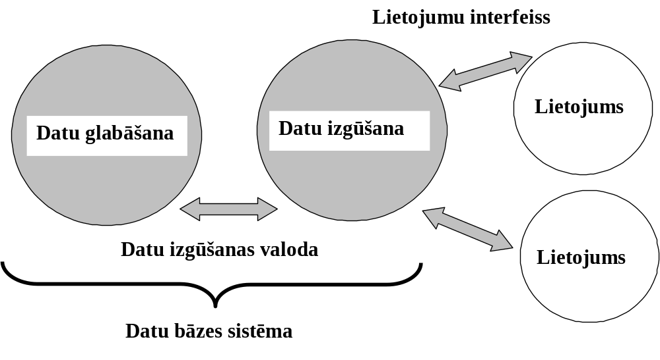
Informācijas sistēma un datu bāzes sistēma

Slide 14
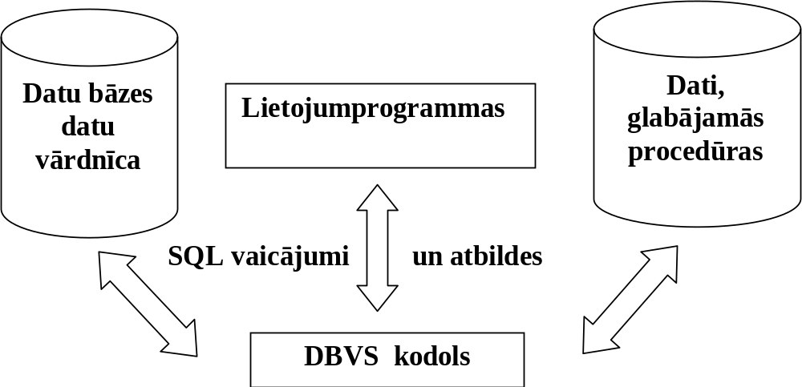
Datu bāzes sistēmas vispārējā struktūra

Slide 15
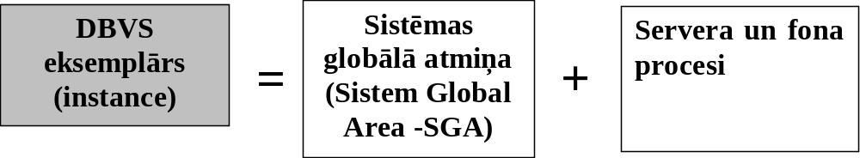
Datu bāzes vadības sistēmas eksemplārs

Slide 16
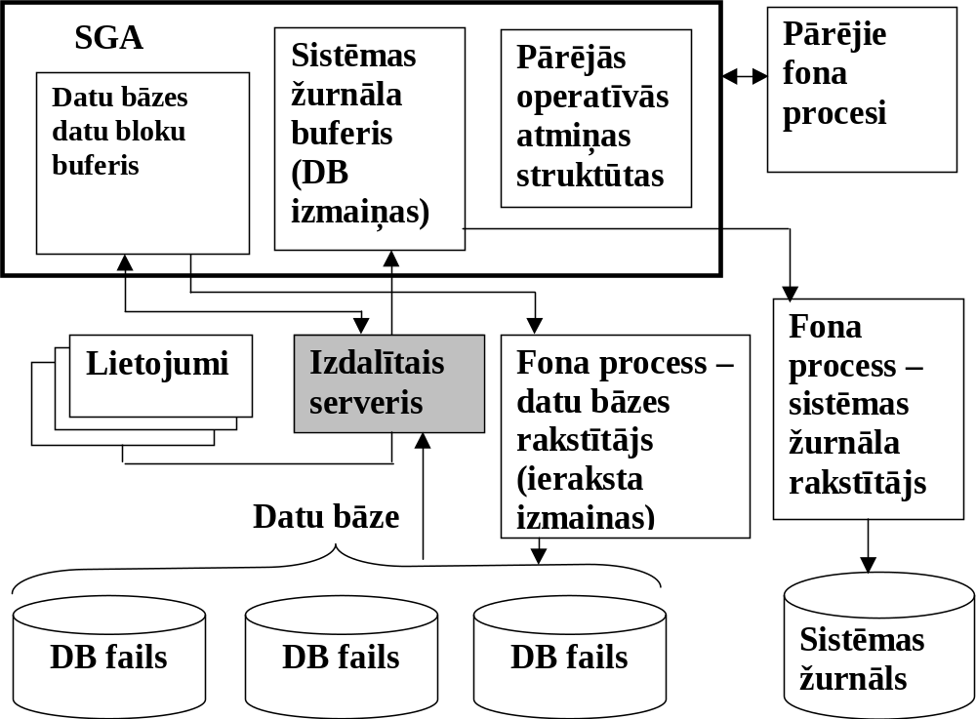
DBVS eksemplāra arhitektūra
(izdalītie serveri)

Slide 17
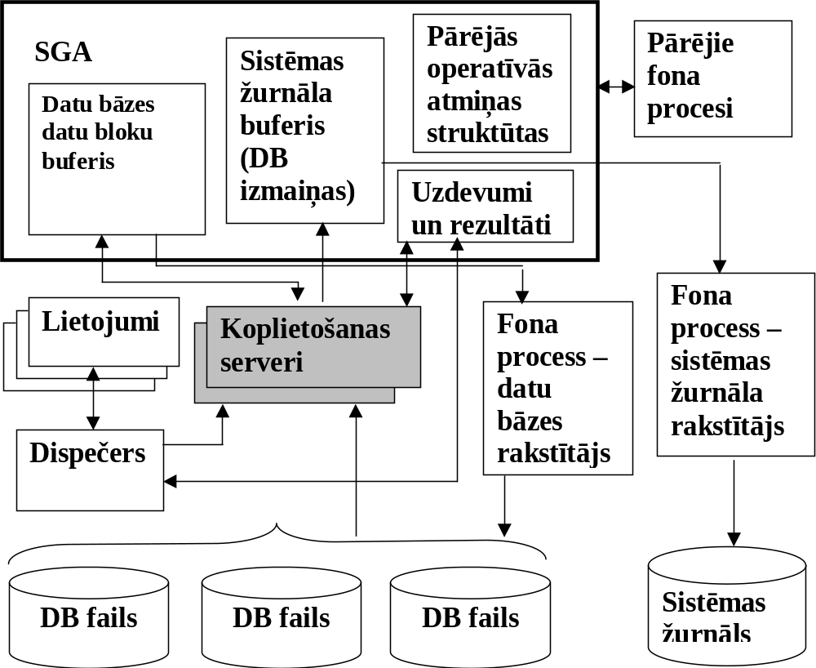
DBVS eksemplāra arhitektūra (koplietošanas serveri)

Slide 18
Sistēmas globālā atmiņa
(SGA – System Global Area)
SGA ir atmiņas apgabals, kurā tiek glabāti ORACLE vadības dati, kā arī dati no datu bāzes. SGA kopā lieto ORACLE fona un lietotāja procesi. Katram ORACLE DBVS eksemplāram pieder savs personīgais SGA atmiņas apgabals.
SGA un fona procesi veido ORACLE DBVS eksemplāru.
SGA struktūra ir dinamiska. Tās nozīme, kā iespējams mainīt atmiņas izmēru, nepārlādējot eksemplāru. Dinamiskais SGA ļauj mainīt datubāzes sistēmas dažādo bufera atmiņas izmēru. Dinamiskais SGA sastāv no granulām. Granulu izmērs atkarīgs no operētājsistēmas. Parasti to izmērs ir 4 MB, ja SGA kopējais apjoms mazāks par 128 MB, un 16 MB ja SGA apjoms lielāks.
DBVS Oracle satur informāciju par komponentēm un to granulām rezultātu tabulā (scoreboard). Tur atrodas granulu skaits priekš komponentes un komponentu izmērs granulās. DBVS Oracle nosaka tekošo granulu skaitu un maksimālo granulu skaitu komponentei. Izmainot granulu skaitu, tas tiek attēlots rezultātu tabulā.

Slide 19
Jaunas datu bāzes izveidošana
Jaunas datu bāzes izveidošanai ir jāizpilda noteiktu uzdevumu secība:
inicializācijas parametru faila izveidošana;
DBVS eksemplāra radīšana;
datu bāzes radīšana – datu bāzes konfigurācijas parametru norādīšana;
postprocedūru palaišana – SQL scenāriju palaišana. Tie izveido datu bāzes vārdnīcas skatus un to sinonīmus, kā arī veic papildprocedūru aktivizēšanu.
DB atbalsta objektu izveidošana (atrites segmenti, tabultelpas u.t.t.);
standarta uzskaites rakstu drošības nodrošināšana (sākuma paroļu nomaiņa administratoriem);
sistēmas failu atjaunināšana, tīkla konfigurācijas failu datu precizēšana.

Slide 20
Datu bāzes radīšanas SQL komanda
CREATE DATABASE Bāzes_nosaukums
MAXINSTANCES 1 -- Iespējamo instanču skaits
CONTROLFILE REUSE -- Kontrolfaili tiek pārrakstīti no jauna (ja tie eksistē)
LOGFILE -- Sistēmas žurnāla faili (grupas un to faili)
GROUP 1 (‘C:\BAZE\log11.log’, ‘C:\DATABASE\log12.log’, ‘C:\BAZE\log13.log’) SIZE 50K,
GROUP 2 (‘C:\BAZE\log21.log’, ‘C:\DATABASE\log22.log’, ‘C:\BAZE\log23.log’) SIZE 50K,
GROUP 3 (‘C:\BAZE\log31.log’, ‘C:\DATABASE\log32.log’, ‘C:\BAZE\log33.log’) SIZE 50K
MAXLOGFILES 5 -- Maksimālais žurnāla failu grupu skaits
MAXLOGMEMBERS 3 -- Maksimālais failu skaits žurnāla failu grupā
MAXLOGHISTORY 100 -- Maksimālais žurnāla arhīva failu skaits
ARCHIVELOG vai NOARCHIVELOG -- Arhivēšanas režīma norāde
DATAFILE ‘D:\BAZE\dati1.dat’ SIZE 10M,
DATAFILE ‘D:\BAZe\dati2.dat’ SIZE 10M AUTOEXTEND ON,
DATAFILE ‘D:\BAZE\dati3.dat’ SIZE 10M AUTOEXTEND ON NEXT 10M MAXSIZE UNLIMITED,
DATAFILE ‘D:\BAZE\dati.dat’ SIZE 10M AUTOEXTEND ON MAXSIZE 50M
MAXDATAFILES 10 -- Maksimālais datu failu skaits
CHARACTER SET WE8IOS8859P1 -- Lietotā simbolu kopa
NATIONAL CHARACTER SET LV8PC8LR; -- Lietotā simbolu apakškopa

Slide 21
Tabultelpas izveidošana
CREATE TABLESPACE Telpa_1
DATAFILE ‘D:\BAZE\dati.dat’ SIZE 10M AUTOEXTEND ON MAXSIZE 50M,
DATAFILE ‘D:\BAZE\dati.dat’ SIZE 10M AUTOEXTEND ON MAXSIZE 50M
MINIMUM EXTENT 50K
LOGGING vai NOLOGGING -- Vai tabultelpas parametru definējumi
ir pārāki par segmentu definējumiem
DEFAULT STORAGE (
INITIAL 40M
MINEXTENTS 5
MAXEXTENTS 100 vai UNLIMITTED
PCTINCREASE 30 ) -- Trešā un citu ekstentu pieauguma procents
ONLINE vai OFFLINE -- Vai tabultelpa ir pieejama lietotājiem
PERMANENT vai TEMPORARY -- Vai dati tiek glabāti pēc pārlādes
EXTENT MANAGEMENT DICTIONARY vai LOCAL … ;
-- Vai ekstentu informāciju vada vārdnīca

Slide 22
Minimālais tabultelpu komplekts
TEMP – īslaicīgu DB segmentu glabāšana;
TOOLS – instrumentālo rīku glabāšana;
RBS – atrites segmentu glabāšana;
RBS_02 – lielu atrites segmentu (lieliem datu objektiem) glabāšana;
USER_DATA – lietotāju datu telpa;
USER_INDEX – indeksu glabāšana.

Slide 23
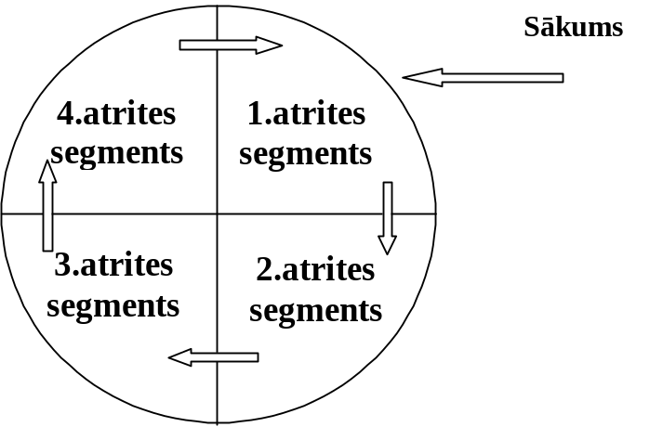
Atrites segmenta izveidošana
CREATE ROLLBACK SEGMENT RB_1
STORAGE ( INITIAL 10K
NEXT 10K
MINEXTENTS 3
MAXEXTENTS 10
TABLSPACE SYSTEM;
ALTER ROLLBACK SEGMENT RB_1 ONLINE;

Slide 24
Datu bāzes tehnoloģijas un to attīstība
Relāciju datu bāzes (1980.g.)
Objektu datu bāzes
Relāciju-objektu datu bāzes
Daudzdimensiju datu bāzes (datu noliktavas, datawarehousing)
Temporālās datu bāzes
Telpiskās datu bāzes (CAD/CAM un GIS sistēmas)
Aktīvās datu bāzes
Deduktīvās datu bāzes
. . .
X. Intelektuālās datu bāzes (2003 + daži gadi)

Slide 25
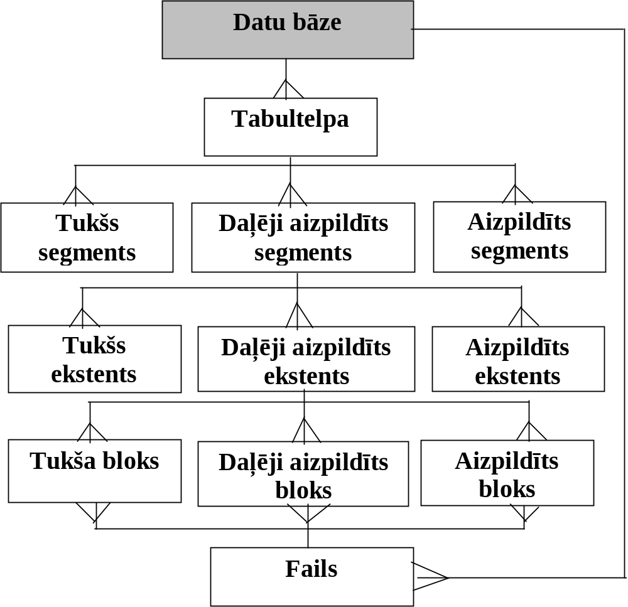
Datu bāzes struktūra

Slide 26
DBVS Oracle fona procesi
SMON (System Monitor) veic eksemplāra automātisku atjaunošanu avāriju gadījumā;
PMON (Process Monitor) veic avarējušo procesu aizvēršanu un resursu atbrīvošanu. Automātiski no jauna palaiž apstājušos servera un dispečera procesus.
DBWR (Database Writer) veic modificēto un jauno ierakstīto datu bāzes datu bufera bloku (bloki no “netīro” (dirty) bloku saraksta) ierakstīšanu datu bāzes datu failos;
LGWR (Log Writer) veic datu pārrakstīšanu no žurnāla bufera žurnāla failos.
Dnnn ir dispečera procesi. Ja servera procesi tiek izmantoti koplietošanas (shared) režīmā, jākonfigurē daudzpavedienu serveris (Multi-Threaded Server – MTS) un jāizmanto dispečera procesi.
ARCH (Archiver) veic žurnālu failu pārrakstīšanu arhīva failos.
CKPT (Checkpoint) kontrolpunktu datu apstrāde;
RECO (Recovery) veic daudzbāzu transakciju atjaunošanu;
SPNn veic automātisku datu bāzes momentuzņēmumu (snapshot) atjaunošanu;
LCKn - bloķēšanu vadības procesi;
Pnnn – paralēlo vaicājumu procesi.

Slide 27
SGA galvenās sastāvdaļas
Datu bāzes datu bloku buferis (data block buffers) – datu bāzes kešatmiņas buferis satur datu bāzes rakstus. Ja viens process nolasīja kādus rakstus no datu bāzes, tad tie ieraksti, kādu laiku paliek datu buferī, un ja citu procesi griežas pēc tādiem pašiem ierakstiem, tad ieraksti tiek nolasīti nevis no cietā diska, bet no datu bufera. Biežāk lietojami ieraksti glabājās bufera saraksta beigās, bet retāk izmantojamie – saraksta sakumā. Šis saraksts nepārtraukti atjaunojas. Jo vairāk ir ierakstu datu buferī, jo ātrāk strādā instance.
Sistēmas žurnāla buferis (redo log buffer – DB izmaiņu žurnāla buferis satur transakciju kopijas, kuras tika pielietotas datu bāzē un gaida kad tās ierakstīs izmaiņu žurnālfailā. Fona procesu, kas pieraksta izmaiņas no šī bufera izmaiņu žurnālfailā, sauc par LGWR (LoG WRiter).
Koplietošanas buferis (shared SQL pool) – koplietošanas SQL apgabali glabā SQL vaicājumus, kuri ir interpretēti un ir gatavi izpildīšanai. Daudzās datu bāzēs lietotāji izpilda vienu un to pašu vaicājumu vairākas reizes, tāpēc veiktspēja palielinās, ja šie vaicājumi gaida izpildi atmiņā.
Datu bāzes vārdnīcas buferis (dictionary cache) – šī kešatmiņa tiek izmantota, lai paātrinātu pieeju pie datu vārdnīcas. Datu vārdnīca glabā datus par pašu datu bāzi, tās objektiem (tabulas, skati u.c.) un lietotājiem.

Slide 28
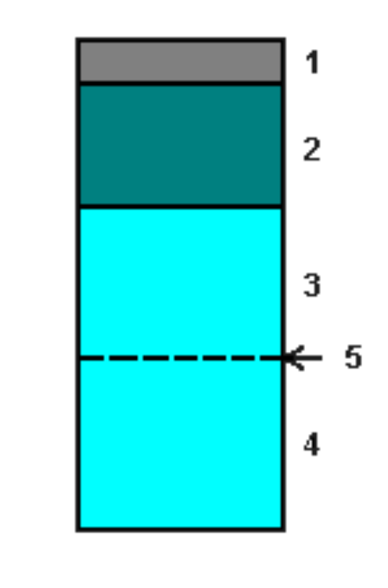
Datu bloka struktūra
Katrs atmiņas apgabals tiek sadalīts blokos, kuriem ir sava struktūra. Pēc noklusējuma bloka izmēru nosaka speciāls DBVS konfigurēšanas parametrs (DB_BLOCK_SIZE).
Bloka daļa 1 satur bloka virsrakstu. Tajā glabājas informācija par to, kādam datu bāzes segmentam pieder bloks, vienlaicīgo transakciju skaits u.t.t.
Bloka daļa 2 apzīmē apgabalu, kurš ir rezervēts priekš turpmākās datu modificēšanas blokā (definē parametrs PCTFREE), ja jauno datu apjoms ir lielāks.
Bloka daļas 3 un 4 apzīmē apgabalu datu bāzes datu glabāšanai.
Robeža 5 (parametrs PCTUSED) norāda bloka daļu (daļa 3), kurai jāatbrīvojas, pirms jauni dati atkal tiks rakstīti blokā, ja tas iepriekš ir bijis aizpildīts. Parametri PCTUSED un PCTFREE tiek uzdoti procentos no bloka izmēra.

Slide 29
SGA struktūra
Datu bāzes datu
Mainīgā daļa (variable portion)
Fiksētā daļa
bloku buferis
(fix
ed portion)
(database buffer
Lielais kopējais
Java
cache)
fonds (large pool)
kopējais
fonds
Sistēmas žurnāla
Sadalītais kopējais
(Java
buferis (redo log
fonds (shared
pool)
buffer)
pools)
Pie fiksētām (fixed portion) SGA atmiņas daļām pieder elementi, kuru izmēri nemainās visā Oracle DBVS darbības laikā.
Pie mainīgam SGA atmiņas daļām (variable portion) pieder atmiņu apgabali, kur atrodas dažādas datu vadības struktūras un kuru izmērs var būt dinamiski vadīts Oracle DBVS darbības laikā.

Slide 30
Datu bāzes datu bloku buferis (database buffer cache)
Datu bāzes datu bloku buferis ir SGA daļa, kas atbilst vienai instancei (SID). Tajā glabājas datu bloki un indeksi, kurus lietotāji pietiekami bieži lieto.
Buferī var atrasties vairākas viena un tā paša datu bloka kopijas, ja, piemēram, vairākas transakcijas izmaina to pašu bloku, bet izmaiņas vēl nav apstiprinātas (commit), kā arī viens lietotājs grib dabūt oriģinālo datu kopiju (select), bet cits tā izmainīto versiju (insert, update, delete).
Datu bāzes datu bloku buferis sastāv no vairāku tipu buferiem:
  tukšie buferi – buferi, kuri ir gatavi ierakstīšanai;
  aktīvie buferi – buferi, kurus pašlaik izmanto kāds process;
  nepārrakstītie (“netīrie”) – buferi, kuru saturs vēl nav ierakstīts permanentajā datu bāzē.

Slide 31
Datu izgūšanas pamattehnoloģija
Kad kāds lietojuma process pieprasa datus, tā sakumā tiek meklēta datu bāzes datu bloku buferī.
Ja tur tās nav, tad dati tiek ierakstīti DB datu bloku buferī no ārējās atmiņas (magnētiskajiem diskiem).
Pirms dati tiks ierakstīti no diska bufera atmiņā, process meklē tukšus buferus LRU sarakstā, sākot no saraksta sākuma. Ja meklēšanas gaitā, tiek atrasti neierakstīti buferi, tad tie tiek ierakstīti Rakstīšanas (write) sarakstā.
Ja netiek atrasti brīvie buferi LRU sarakstā, tad tiek izsaukts speciāls fona process (DBW0), kurš ieraksta datus no Rakstīšanas saraksta disku atmiņā, ievietojot atbrīvotos buferus LRU saraksta sakumā.
Informācija par tikko pieprasītajiem datiem no datu bāzes tiek ievietota LRU saraksta sakumā. Informācija par nolasītajiem datiem, kas jau ir bufera atmiņā, pārvietojas par vienu līmeni zemāk LRU sarakstā.

Slide 32
Datu bāzes bloku bufera papildbuferi
Mazo tabulu buferis – šeit tiek ievietotas neliela izmēra tabulas, kuras izmanto visu laiku kamēr strādā datu bāze. Šī kešatmiņa pēc noklusējuma ir atslēgta. Keša izmēru nosaka sekojošie parametri Oracle8i – buffer_pool_keep, Oracle9i – db_keep_cache_size;
Reti lietoto datu buferis – šī bufera nozīme ir pretēja iepriekšēja bloka nozīmei. Te tiek ievietoti dati, kuri vairs nav vajadzīgi, vai tiek izmantoti ļoti reti. Šie nevajadzīgie dati netraucē, lai ievietotu jaunus datu no diska datu buferī, bet ja pēkšņi šie dati būs vajadzīgi, tos nevajadzēs nolasīt atkārtoti no diska. Šī kešatmiņa pēc noklusējuma atslēgta.
Specifisko bloku buferis – sākot ar Oracle9i administrators var veidot tabultelpas, kurās datu bloka izmēri atšķiras no datu bāzē definētā bloku izmēra. Nosūtītie dati no tādām tabulu telpām uz SGA tiek novietoti speciālos atmiņas apgabalos ar atbilstošo bloka izmēru. Pēc noklusējuma Oracle9i izdala atmiņas apgabalus – blokus ar apjomu 2K, 4K, 8K, 16K un 32K. Šos apgabalus nosaka konfigurēšanas parametrs – db_nk_cache_size.

Slide 33
Datu bāzes žurnāla buferis
(redo log buffer)
Datu bāzes žurnāla buferis jeb atjaunošanas buferis ir riņķveida buferis, kurā atrodas informācija par datu bāzes izmaiņām. Tā informācija saglabājas atjaunošanas rakstos. Atjaunošanas raksti satur informāciju, lai modificētu vai atjaunotu izmaiņas izdarītas datu bāzē ar INSERT, UPDATE, DELETE, CREATE, ALTER vai DROP operandiem.
Atjaunošanas raksti tiek lietoti datu bāzes atjaunošanai, ja nepieciešams. Atjaunošanas raksti satur gan vecās, gan jaunās datu vērtības, kā arī citu nepieciešamo informāciju.
Buferis sastāv no blokiem. Bufera izmērs nevar tikt izmainīts pēc instances darba uzsākšanas. Parasti bufera izmērs vienāds 1 MB (Windows NT – 512 KB), lielāks izmērs neietekmē ātrdarbību, bet bieži aizņem lieku atmiņas vietu.
Izmaiņu žurnāla buferis ir ciklisks buferis. Kad buferis ir aizpildīts, bet seko jauna informācija, tad notiek informācijas pārrakstīšana izmaiņu žurnāla failos. Dati par transakciju glabājas tik ilgi, kamēr tos nepārraksta operatīvajā transakciju žurnālā.

Slide 34
Koplietojuma bufera svarīgākās sastāvdaļas (shared pool)
Vārdnīcas buferis (dictionary cache).
Buferis ir vajadzīgs, lai paātrinātu piekļuvi pie datu vārdnīcas. Tā kā datu vārdnīca tiek analizēta katru reizi, kad tiek izpildīts kāds SQL vaicājums vai kad tiek kompilēta PL/SQL programma, ātrums ar kuru var piekļūt pie datu vārdnīcas būtiski iespaido ātrdarbību. Vārdnīcas buferim ir vēl cits nosaukums – Rindu buferis (row cache). Tāds nosaukums ir tāpēc, ka šis buferis glabā rindas no datu vārdnīcas, nevis datu blokus, kā citi buferi.
Bibliotēkas buferis (library cache).
Bibliotēkas buferis satur datu vārdnīcas buferi, kas glabā datu vārdnīcas rindas.
Bet galvenā bufera funkcija ir SQL vaicājumu, PL/SQL programmu un Java klašu glabāšana formā, kas ļauj paātrināt atkārtotu izpildīšanu. Katram mērķim bibliotēkas buferī ir savs apgabals:
  - SQL koplietošanas apgabals – SQL vaicājumi izanalizētā formā;
  - PL\SQL koplietošanas apgabals – PL/SQL programmas kompilētā veidā;
  - koplietošanas Java apgabals – Java klases kompilētā veidā.

Slide 35
Koplietojuma bufera svarīgākās sastāvdaļas (shared pool)
Lietotāju UGA apgabals un darba telpas (work areas).
Katram lietotājam UGA apgabala iekšienē ir tā saucamās darba telpas. Šie apgabali tiek izmantoti, lai sakārtotu izgūtos datus (ORDER BY, GROUP BY un DISTINCT un vēl daži atslēgvārdi). Lai lielo datu apjomu sakārtošana notiktu efektīvāk, darba telpas apgabaliem jābūt lieliem.
Vadības struktūru buferis.
Šeit tiek glabātas tādas struktūras, kā aiztures un bloķējumi, lai kontrolētu bibliotēkas bufera koplietošanu.

Slide 36
DBVS Oracle datu bāzes elementi un to pamatdarbības struktūra
Tabulas (lauki,
PL/SQL valoda
Kursors
saites), skati,
virknes, klāsteri
S
a
DB trigeri
RDB
i
SQL, objektu SQL
PL/SQL raksti,
t
PL/SQL tabulas
Glabājamās:
e
-
procedūras;
s
Datu loģiskā apstrāde:
-
funkcijas;
v
LOOP, FOR, IF,
-
moduļi .
i
WHI
LE, …
d
Anonīmie bloki ar
DB objekti:
Izdruka vai
iekļautiem blokiem,
-
objekts
–
e
ievade ET
PL/SQL procedūrām un
tabulas rinda;
funkcijām
-
objekts
–
tabulas kolona;
Rez
ultātu un
-
objekts
–
tabula
RODB
starprezultātu ievade
tabulā;
DB ar parasto SQL
-
objektu skati.
(INSERT, UPDATE)
DB objektu
Rezultātu un
metodes.
starprezultātu ievade
DB ar objektu SQL
(INSERT, UPDATE)

Slide 37
Tabulas veidošana
Datu bāze sastāv no tabulas telpām (tablespace). Katra tabulas telpa sastāv no segmentiem, kuros tiek glabāti informācijas objekti (tabulas, indeksi u.c.).
Lai izveidotu tabulu ar datiem, sākumā jādefinē šīs tabulas struktūra ar lauku tipa un tabulas tipa ierobežojumiem un tad jāievieto tabulā dati.
Tabulas definēšana notiek ar komandas CREATE TABLE palīdzību.
CREATE TABLE <TABULAS_NOS> (
<LAUKA_NOS> <LAUKA_TIPS>
[DEFAULT <VĒRTĪBA_PĒC_NOKLUSĒJUMA>]
[CONSTRAINT <IEROBEŽOJUMA_NOS> <IEROBEŽOJUMS>],
<LAUKA_NOS> <LAUKA_TIPS>
[DEFAULT <VĒRTĪBA_PĒC_NOKLUSĒJUMA>]
[CONSTRAINT <IEROBEŽOJUMA_NOS> <IEROBEŽOJUMS>],
...,
[TABULAS IEROBEŽOJUMI] )
[TABULAS FIZIKĀLIE PARAMETRI]

Slide 38
Iespējamie datu lauku (kolonu) tipi
Oracle iekšējie datu tipi Maksimālais garums
VARCHAR2 4000 baiti
NUMBER 21 baits
LONG 2^31-1 baiti
ROWID 10 baiti
DATE 7 baiti
RAW 2000 baiti
LONG RAW 2^31-1 baiti
CHAR 2000 baiti
Lietotāja definēts tips (objects, VARRAY, ievietota tabula)
REF
CLOB ~4000
BLOB ~4000
UROWID 4000 baiti

Slide 39
Iespējamie tabulas lauku ierobežojumi
Ierobežojums | Paskaidrojums
NULL / NOT NULL | Nosaka, vai lauciņš var saturēt vērtību NULL (pēc noklusējuma ir iestādīts NULL).
UNIQUE / PRIMARY KEY | Nosaka, vai lauciņā drīkst būt tikai unikālas vērtības, vai arī šis lauciņš ir tabulas primārā atslēga (tāda drīkst būt tikai viena). Lauciņš nevar būt vienlaicīgi ar UNIQUE un PRIMARY KEY ierobežojumiem.
REFERENCES | Norāda citas tabulas UNIQUE vai PRIMARY KEY lauku, ar kuru veidos saiti. Var norādīt ON DELETE, paziņojot, ko darīt ar bērna (child) tabulas atbilstošajām laika vērtībām, kad no vecāka (parent) tabulas attiecīgās vērtības tiek dzēstas. CASCADE – vērtības tiek dzēstas. SET NULL – vērtības tiek pārvēstas par NULL. Ja nekas nav norādīts, Oracle neļauj izdzēst nekādas vērtības no vecāka (parent) tabulas, kamēr tās nav izdzēstas no bērna (child) tabulas.
CHECK | Norāda noteikumu lauciņa vērtībai (kādas vērtības drīkst būt).

Slide 40
Iespējamie tabulas ierobežojumi
Ierobežojums | Paskaidrojums
UNIQUE / PRIMARY KEY | Nosaka, kurš lauciņš vai lauciņu grupa drīkst saturēt tikai unikālas vērtības, vai arī būt tabulas primārā atslēga.
CHECK | Norāda noteikumu lauciņu grupas vērtībām.
FOREIGN KEY | Strādā kā lauciņa ierobežojums REFERENCES ar atšķirību, ka var izveidot lauciņu grupas.

Slide 41
Iespējamie tabulas glabāšanas fiziskie parametri
Parametrs | Paskaidrojums
CLUSTER | Norāda izmantojamo klasteru un lauciņus, kas piesaistīti klastera lauciņiem.
PCTUSED | Nosaka procentu skaitu, kad papildus ieraksti drīkst tikt pievienoti klastera datu blokam.
PCTFREE | Nosaka procentu skaitu, cik daudz brīva vieta ir rezervēta klastera datu blokam nākotnes paplašināšanai.
INITRANS | Sākotnējais transakciju skaits ar klastera datu bloku (cik lietotāji var lietot to vienlaicīgi). Minimums ir 2 (tas ir arī skaits, kas uzstādīts pēc noklusējuma).
MAXTRANS | Maksimālais transakciju skaits ar klastera datu bloku. Maksimums ir 255.

Slide 42
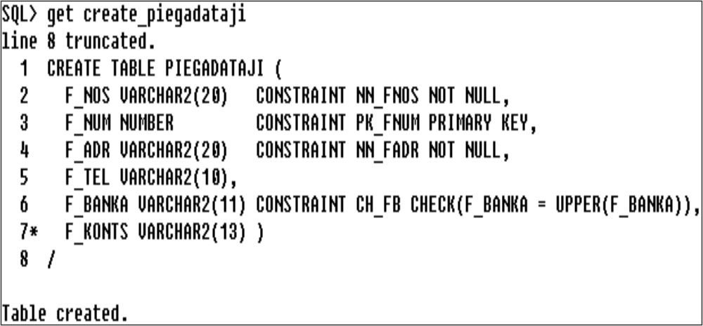
Tabulas struktūras definēšanas piemērs

Slide 43
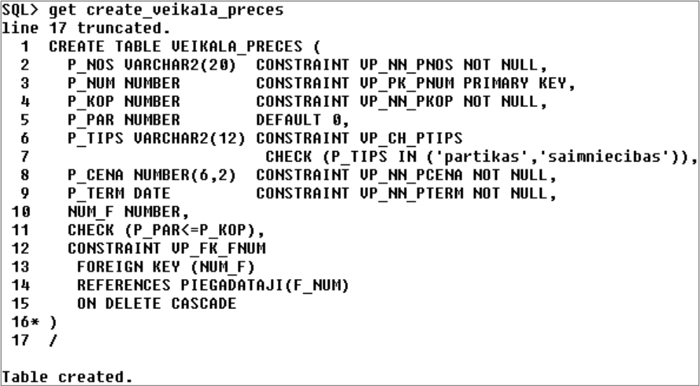
Piesaistītās tabulas struktūras definēšanas piemērs

Slide 44
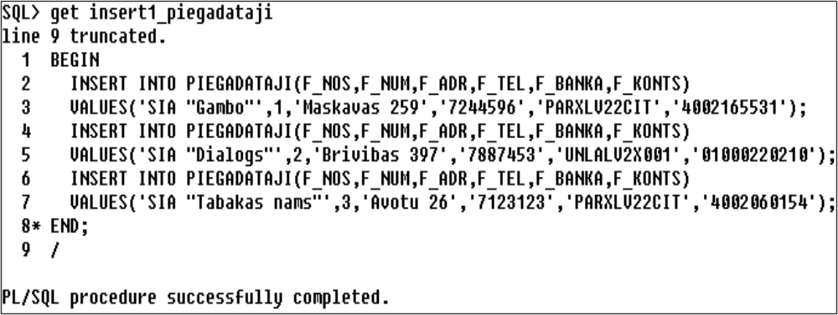
Datu ievade tabulā ar INSERT komandu

Slide 45
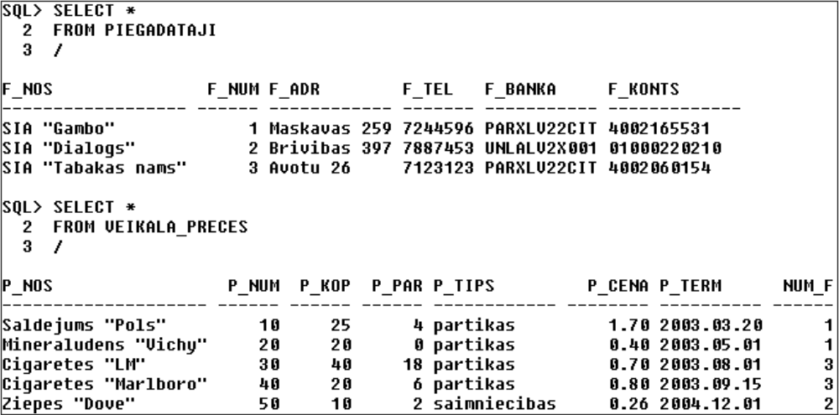
Datu izgūšana no datu bāzes ar SELECT komandas palīdzību

Slide 46
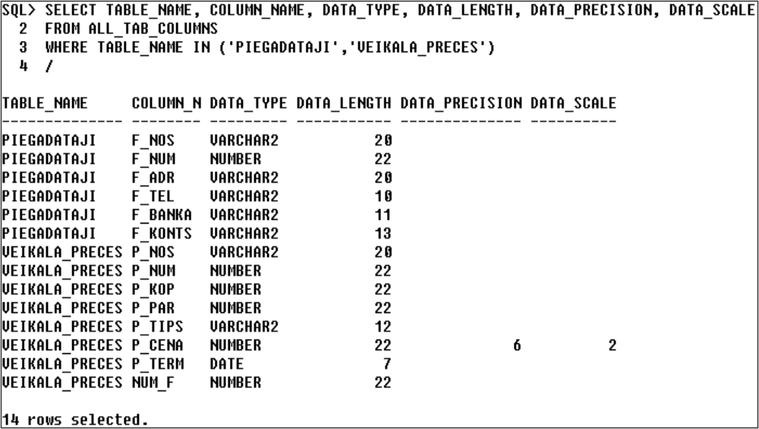
Tabulas metadatu izgūšana no datu bāzes vārdnīcas
Datu bāzes datu glabāšanas struktūru metadati glabājas datu bāzes vārdnīcas tabulās. To izgūšana notiek izmantojot speciāli izveidotus skatus. Katrs skats domāts noteiktai informācijai. Skatu nosaukumi sākās ar prefiksiem ALL, USER, DBA.

Slide 47
Virkņu veidošana
Virkne ir datu bāzes objekts, kuru vairāki lietotāji var izmantot unikālu vērtību ģenerēšanai. Tās parasti izmanto primārās atslēgas lauku aizpildīšanai.
CREATE SEQUENCE <VIRKNES_NOS> [PARAMETRI]
Virknes parametrs | Paskaidrojums
INCREMENT BY <skaitlis> | Nosaka intervālu starp virknes ģenerētajiem numuriem (1 pēc noklusējuma). Ja skaitlis ir negatīvs, katrs nākošais virknes numurs ir mazāks par iepriekšējo.
START WITH <skaitlis> | Nosaka pirmo virknes ģenerēto numuru.
MAXVALUE <skaitlis>/ NOMAXVALUE | Nosaka virknes ģenerēto numuru augstāko robežu. NOMAXVALUE nosaka, ka augstākā robeža būs 1027 priekš augošas virknēm un –1 priekš dilstošas virknes.
MINVALUE <skaitlis>/ NOMINVALUE | Nosaka virknes ģenerēto numuru zemāko robežu. NOMINVALUE nosaka, ka zemākā robeža būs 1 priekš augošas virknēm un –1026 priekš dilstošas virknes.
CYCLE / NOCYCLE | Nosaka, vai, kad virknes numurs būs sasniedzis gala vērtību, skaitīšana sāksies no gala.
CACHE <skaitlis> / NOCACHE | Nosaka, cik daudz virknes vērtības Oracle iepriekš noteiks un paturēs atmiņā ātrākam darbam (minimums ir 2).

Slide 48
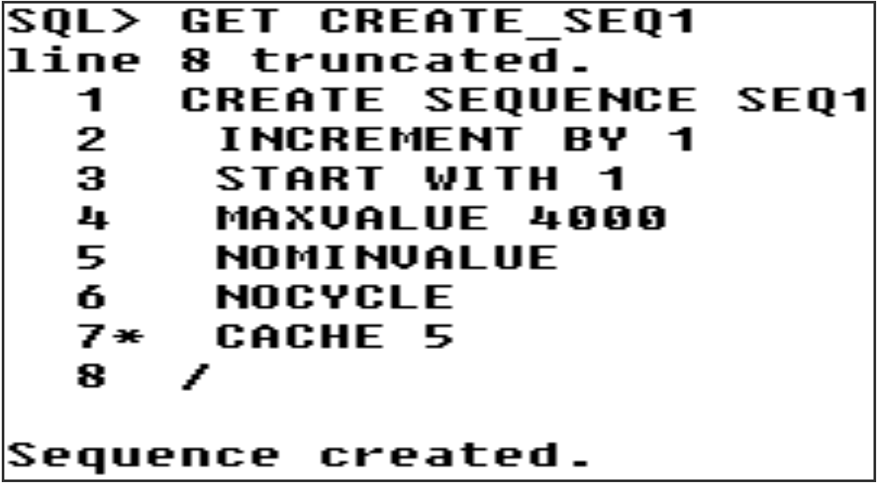
Virknes ģenerēšana un izmantošana
1. Virknes ģenerēšana

Slide 49
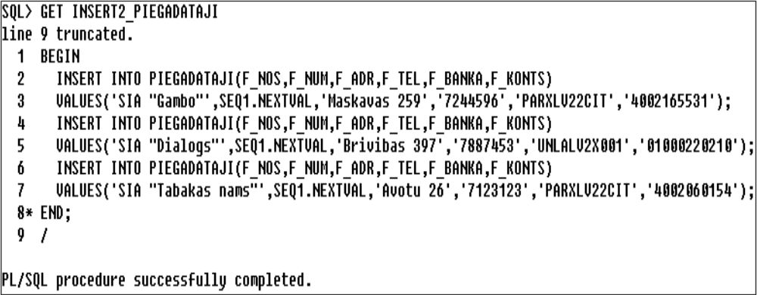
Virknes ģenerēšana un izmantošana
2. Virknes izmantošana

Slide 50
Skata veidošana
Skats ir loģiska tabula, kas balstīta uz vienas vai vairākām tabulām vai skatiem. Pats skats nesatur nekādus datus. Tabulas, no kurām dati tiek ņemti, sauc par bāzes tabulām.
CREATE [OR REPLACE] [[NO] FORCE] VIEW <SKATA_NOS> [(PSEIDONĪMI)]
AS <APAKŠVAICĀJUMS>
[WITH READ ONLY] / [WITH CHECK OPTION [CONSTRAINT <IEROBEŽOJUMS>]]
Skata parametrs | Paskaidrojums
OR REPLACE | Ja skats jau eksistē, izveido to no jauna.
FORCE | Izveido skatu neskatoties uz to, vai skata bāzes tabulas jau ir izveidotas, vai vēl nav.
NO FORCE | Izveido skatu tikai tad, ja skata bāzes tabulas jau ir izveidotas (pēc noklusējuma).
<apakšvaicājums> | Šeit jānorāda bāzes tabulas kolonas un ieraksti, uz kuriem skats tiks bāzēts.
WITH READ ONLY | Nosaka, ka caur šo skatu nekādi dati nevarēs tikt dzēsti, ievietoti vai laboti.
WITH CHECK OPTION [CONSTRAINT <ierobežojums>] | Nosaka, ka datu ievietošanai un labošanai ir jāģenerē ieraksti, kas atbilst iepriekš uzrādītajam apakšvaicājumam.

Slide 51
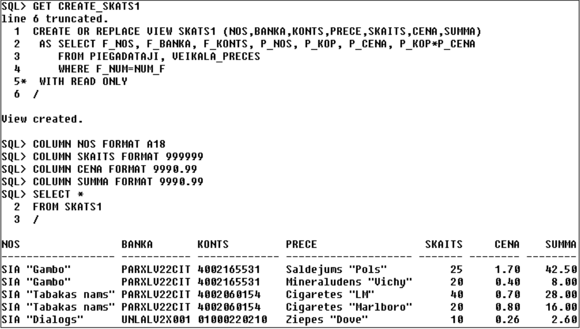
Skata definēšana un izmantošana
1. Skata definēšana un izmantošana datu izgūšanai

Slide 52
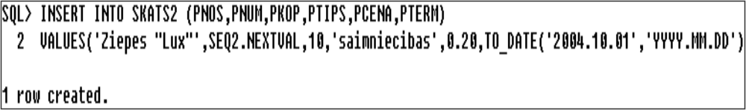
Skata definēšana un izmantošana
2. Skata izmantošana datu ievadei.

Slide 53
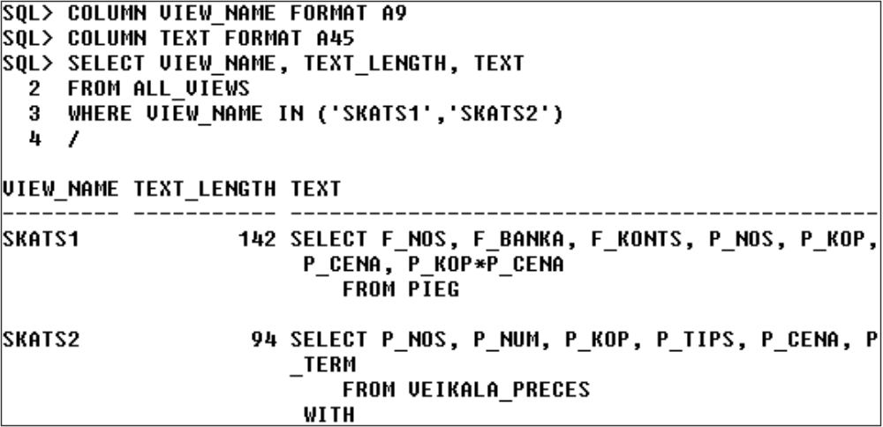
Skata definējumu informācijas izgūšana no datu vārdnīcas
Skata definējuma izgūšanai tiek izmantots datu bāzes vārdnīcas skats ALL_Views.

Slide 54
Klasters
Klasters ir objekts, kas satur datus no vienas vai vairākām tabulām, katra no kurām satur vienu vai vairākas kopējas kolonas. Kopā tiek glabāti visu tabulu raksti, kuriem ir viena un tā pati klastera atslēga.
CREATE CLASTER <KLASTERA_NOS>
(<LAUKA_NOS> <LAUKA_TIPS>
<LAUKA_NOS> <LAUKA_TIPS>
...)
[PARAMETRI]

Slide 55
Klasters
Klasters parametrs | Paskaidrojums
SIZE <skaitlis> [K / M] | Nosaka izmēru (baitos), lai glabātu visus ierakstus ar vienu un to pašu klastera atslēgas vai heša vērtību. Tas nosaka klastera vai heša vērtību, kas glabāsies vienā datu blokā, maksimālo skaitu. K un M nosaka, vai atmiņas izmērs tiks norādīts kilobaitos vai megabaitos. Pēc noklusējuma katrā datu blokā glabāsies tikai viena klastera atslēgas vai heša vērtība.
TABLESPACE | Nosaka, kurā tabulas telpā klasteris tiks izveidots.
INDEX | Nosaka, ka klasteris būs indeksēts. Indeksētā klasterī Oracle glabā kopā tos ierakstus, kuriem ir viena un tā pati klastera atslēgas vērtība. Katra atslēgas vērtība tiek glabāta tikai vienu reizi katrā datu blokā, neskatoties uz to, cik tabulās un ierakstos tā parādās.
[SINGLE TABLE] HASHKEYS <skaitlis> [HASH IS <izteiksme>] | Nosaka, ka klasteris būs heša klasteris, un nosaka heš vērtību skaitu katrā heša klasterī. Heša klasterī Oracle glabā kopā ierakstus, kam ir viena un tā pati heš atslēgas vērtība (tā tiek noteikta ar heša funkciju). SINGLE TABLE – tikai viena tabula. HASH IS – norāda izteiksmi, kas būs hešfunkcija.

Slide 56
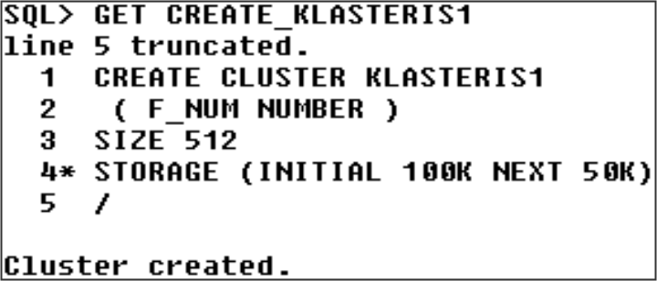
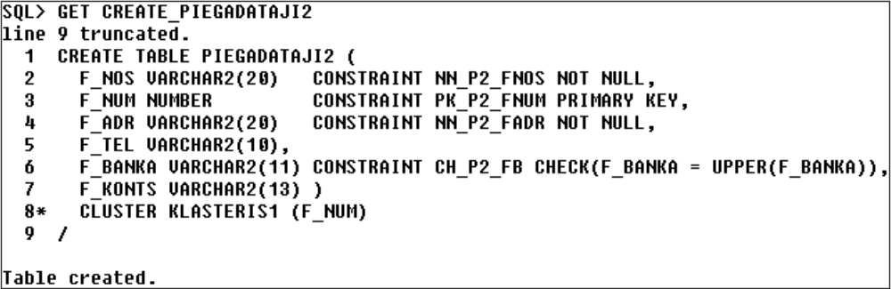
Klastera izveidošana
1. Klastera glabāšanas struktūras izveide.
2. Pirmās tabulas struktūras definēšana.

Slide 57
Klastera izveidošana
3. Otrās tabulas (piesaistītās) struktūras definēšana.
4. Klastera indeksa definēšana
CREATE INDEX <INDEKSA_NOS> ON CLUSTER [PARAMETRI]
5. Datu ievade un vaicājumu veidošana tabulām (vaicājumu pierakstos klastera struktūra netiek ņemta vērā).

Slide 58
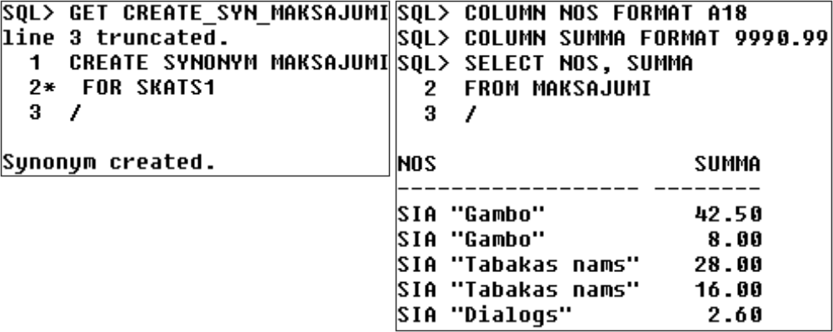
Sinonīmi
Sinonīms ir tabulas, skata, virknes, cita sinonīma, procedūras vai cita informācijas objekta alternatīvs vārds.
CREATE SYNONYM <SYNONĪMA_NOS> FOR <OBJEKTA_NOS>

Slide 59
Indeksi
Vienai tabulai var izveidot daudzus indeksus.
CREATE INDEX Indeks_1 ON Tabula_1 (Lauks_1, Lauks_2);
CREATE INDEX Indeks_2 ON Tabula_1 (Lauks_2);
2. Vienam atsevišķam laukam var izveidot tikai vienu indeksu.
3. Ir daudz dažādu indeksu veidu:
  1) B-koku indekss (B-tree indexes );
  2) B-koku klasteru indekss (B-tree cluster indexes );
  3) Heš-funkciju klastera indekss (hash cluster indexes );
  4) Apvērstās atslēgas indekss (reverse key indexes );
  5) Bitu-karšu indekss (bitmap indexes);
  6) Bitu-karšu savienojumu indekss (bitmap Join Indexes );
  7) Uz funkcijām balstīts indekss (function-based indexes);
  8) Indeksa tabulu tipa indekss.

Slide 60
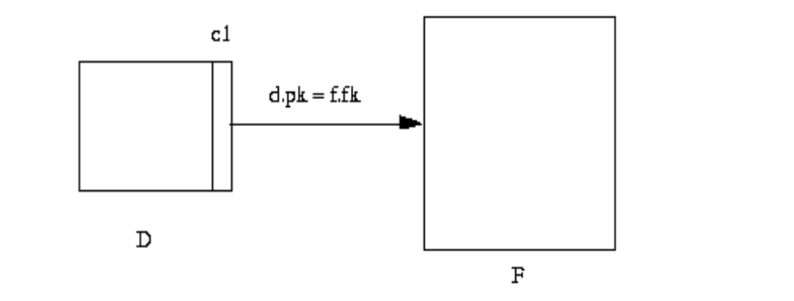
Bitu-karšu tipa indeksu izmantošana datu noliktavās zvaigznes shēmā
1. Vienas dimensiju tabulas viena lauka sasaiste ar faktu tabulu
F – Faktu tabula
D – Dimensijas tabula
pk – Primārā atslēga dimensiju tabulai
fk – Faktu tabulas sasaistes kolona
SAMAKSA – Faktu tabulas kolona

Slide 61
Bitu-karšu tipa indeksu izmantošana datu noliktavās zvaigznes shēmā
CREATE BITMAP INDEX Ind_Bit_1 ON F (D.c1) FROM F, D WHERE D.pk = F.fk;
SELECT SUM(F.SAMAKSA)
FROM D, F
WHERE D.pk = F.fk AND D.c1 = 2;

Slide 62
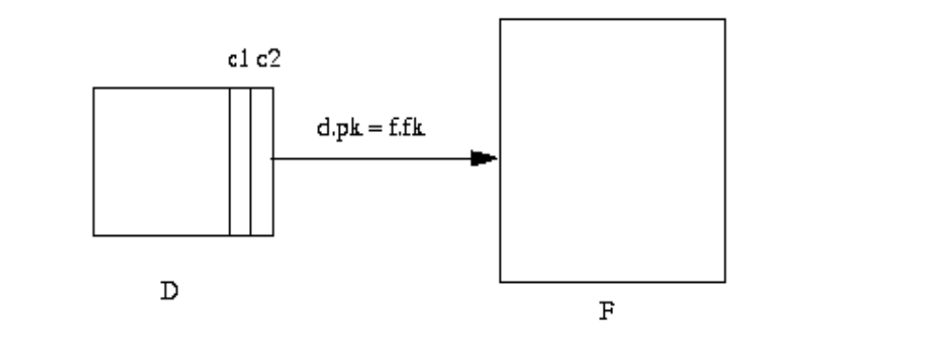
Bitu-karšu tipa indeksu izmantošana datu noliktavās zvaigznes shēmā
2. Vienas dimensiju tabulas vairāku kolonu sasaiste ar faktu tabulu

Slide 63
Bitu-karšu tipa indeksu izmantošana datu noliktavās zvaigznes shēmā
CREATE BITMAP INDEX Ind_Bit_2 ON f (D.c1, D.c2) FROM F, D WHERE D.pk = F.fk;
SELECT SUM(F.SAMAKSA)
FROM D, F
WHERE D.pk = F.fk AND D.c1 = 1 AND D.c2 = 3;
SELECT SUM(F.SAMAKSA)
FROM D, F
WHERE D.pk = F.fk AND D.c1 = 1;

Slide 64
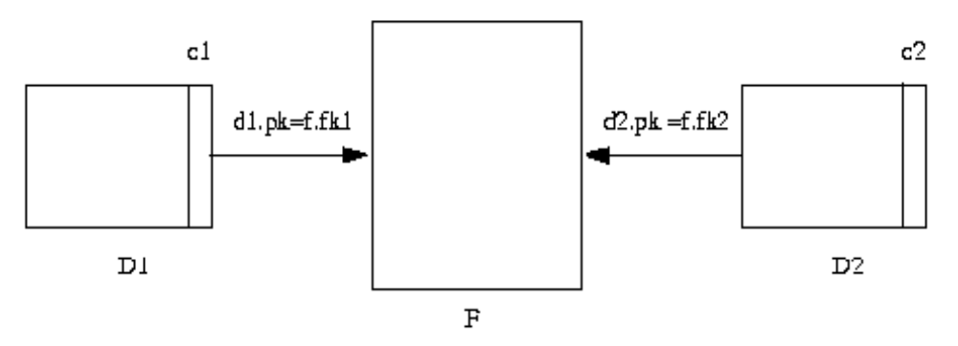
Bitu-karšu tipa indeksu izmantošana datu noliktavās zvaigznes shēmā
3. Vairāku dimensiju tabulu sasaiste ar faktu tabulu

Slide 65
Bitu-karšu tipa indeksu izmantošana datu noliktavās zvaigznes shēmā
CREATE BITMAP INDEX Ind_Bit_3 ON f (D1.c1, D2.c2) FROM F, D1, D2
WHERE D1.pk = F.fk1 and D2.pk = F.fk2;

Slide 66
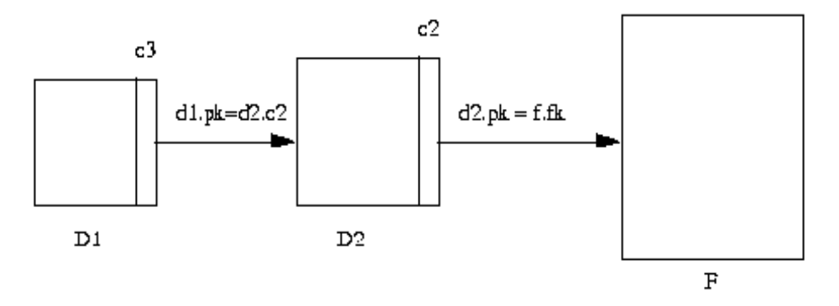
“Sniegpārsliņas” shēmas indeksēšana
CREATE BITMAP INDEX Ind_Bit_4 ON f (D1.c3)
FROM F, D1, D2
WHERE D1.pk = D2.c2 AND D2.pk = F.fk;

Slide 67
SQL valodas jaunākās iespējas (sadalītie vaicājumi)
Sadalītajos vaicājumos:
1) vispirms pēc slēgvārda WITH tiek definēti atsevišķi vaicājumi;
2) iepriekš definētie vaicājumi tiek izmantoti pamatvaicājumā aiz slēgvārdiem FROM.
WITH
Vaicajums_1 AS ( SELECT ... )
Vaicajums_2 AS ( SELECT ... )
SELECT ...
FROM Vaicajums_1, Vaicajums_2

Slide 68
Operatora CUBE izmantošana
SELECT GADS, RAJONS, RAZOS_VEIDS, SUM(IENAKUMS) AS Ienakumi
FROM Ienakumi
GROUP BY CUBE (GADS, RAJONS, RAZOS_VEIDS);
GADS RAJONS RAZOS_VEIDS IENAKUMI
-------------------------------------------------------------------------------
2001 Madonas lauksaimnieciba 60000
2001 Madonas rupnieciba 20000
2001 Madonas Kopā 80000
2001 Ogres lauksaimnieciba 50000
2001 Ogres rupnieciba 10000
2001 Ogres Kopā 60000
2001 Kopā lauksaimnieciba 110000
2001 Kopā rupnieciba 30000
2001 Kopā Kopā 140000
. . .
Kopā Ogres lauksaimnieciba 150000
Kopā Ogres rupnieciba 50000
Kopā Ogres Kopā 200000
Kopā Kopā lauksaimnieciba 310000
Kopā Kopā rupnieciba 130000
Kopā Kopā Kopā 440000

Slide 69
Operatora ROLLUP izmantošana
SELECT GADS, RAJONS, RAZOS_VEIDS, SUM(IENAKUMS) AS Ienakumi
FROM Ienakumi
GROUP BY ROLLUP (GADS, RAJONS, RAZOS_VEIDS);
GADS RAJONS RAZOS_VEIDS IENAKUMI
-------------------------------------------------------------------------------
2001 Madonas lauksaimnieciba 60000
2001 Madonas rupnieciba 20000
2001 Madonas Kopā 80000
2001 Ogres lauksaimnieciba 50000
2001 Ogres rupnieciba 10000
2001 Ogres Kopā 60000
2001 Kopā Kopā 140000
…
2003 Madonas lauksaimnieciba 50000
2003 Madonas rupnieciba 30000
2003 Madonas Kopā 80000
2003 Ogres lauksaimnieciba 60000
2003 Ogres rupnieciba 20000
2003 Ogres Kopā 80000
2003 Kopā Kopā 160000
Kopā Kopā Kopā 440000

Slide 70
Funkcijas GROUPING izmantošana
SELECT GADS, RAJONS, RAZOS_VEIDS, SUM(IENAKUMS) AS Ienakumi,
GROUPING(GADS) AS G,
GROUPING(RAJONS) AS R,
GROUPING(RAZOS_VEIDS) AS V
FROM Ienakumi
GROUP BY CUBE(GADS, RAJONS, RAZOS_VEIDS)
HAVING (GROUPING(GADS) = 1 AND GROUPING(RAJONS) = 1
AND GROUPING(RAZOS_VEIDS) = 1)
OR (GROUPING(GADS) = 1 AND GROUPING(RAJONS) = 1)
OR (GROUPING(GADS) = 1 AND GROUPING(RAZOS_VEIDS) = 1)
OR (GROUPING(RAJONS) = 1 AND GROUPING(RAZOS_VEIDS) = 1);
GADS RAJONS RAZOS_VEIDS IENAKUMI G R V
-------------------------------------------------------------------------------------------------------------------------------------------
Kopā Kopā lauksaimnieciba 310000 1 1 0
Kopā Kopā rupnieciba 130000 1 1 0
Kopā Madonas Kopā 240000 1 0 1
Kopā Ogres Kopā 200000 1 0 1
2001 Kopā Kopā 140000 0 1 1
2002 Kopā Kopā 140000 0 1 1
2003 Kopā Kopā 160000 0 1 1
Kopā Kopā Kopā 440000 1 1 1

Slide 71
Funkcijas GROUPING izmantošana
SELECT
DECODE(GROUPING(GADS), 1, ‘Kopā’, GADS) AS Gads,
DECODE(GROUPING(RAJONS), 1, ‘Kopā ’, RAJONS) AS Rajons,
DECODE(GROUPING(RAZOS_VEIDS), 1, ‘Kopā’, RAZOS_VEIDS) AS Veids,
SUM(IENAKUMS) AS Ienakumi
FROM Ienakumi
GROUP BY CUBE(GADS, RAJONS, RAZOS_VEIDS)
HAVING (GROUPING(GADS) = 1 AND GROUPING(RAJONS) = 1
AND GROUPING(RAZOS_VEIDS) = 1)
OR (GROUPING(GADS) = 1 AND GROUPING(RAJONS) = 1)
OR (GROUPING(RAJONS) = 1 AND GROUPING(RAZOS_VEIDS) = 1);
GADS RAJONS VEIDS IENAKUMI
----------------------------------------------------------------------------------------------------------
Kopa Kopa lauksaimnieciba 310000
Kopa Kopa rupnieciba 130000
2001 Kopa Kopa 140000
2002 Kopa Kopa 140000
2003 Kopa Kopa 160000
Kopa Kopa Kopa 440000

Slide 72
Hierarhiskie SQL vaicājumi
1. Tiek definēta hierarhiska attiecība starp darbiniekiem un vadītājiem:
CREATE TABLE Darbinieki(
D_NUM NUMBER Primary Key,
D_UZV VARCHAR2(10),
VAD_NUM NUMBER);
BEGIN
INSERT INTO Darbinieki VALUES(1, ‘Sakne’, NULL );
INSERT INTO Darbinieki VALUES(2, ‘Zars’, 1);
INSERT INTO Darbinieki VALUES(3, ‘Celms’, 2);
INSERT INTO Darbinieki VALUES(4, ‘Lapa’, 2);
INSERT INTO Darbinieki VALUES(5, ‘Koks’, 4);
INSERT INTO Darbinieki VALUES(6, ‘Liepa’, 4);
INSERT INTO Darbinieki VALUES(7, ‘Ozols’, 1);
INSERT INTO Darbinieki VALUES(8, ‘Egle’, 7);
INSERT INTO Darbinieki VALUES(9, ‘Priede’, 1);
INSERT INTO Darbinieki VALUES(10, ‘Apse’, 9);
INSERT INTO Darbinieki VALUES(11, ‘Goba’, 10);
INSERT INTO Darbinieki VALUES(12, ‘Bumbiere’, 9);
END;

Slide 73
Hierarhiskie SQL vaicājumi
2. Tiek realizēts vaicājums hierarhijas līmeņa noskaidrošanai.
SELECT A.D_NUM, A.D_UZV, A.VAD_NUM, LEVEL
FROM Darbinieki A
START WITH A.D_NUM = 1 CONNECT BY PRIOR A.D_NUM = A.VAD_NUM
ORDER BY LEVEL;
D_NUM D_UZV VAD_NUM LEVEL
-------------------------------------------------------------------
1 Sakne 1
2 Zars 1 2
7 Ozols 1 2
9 Priede 1 2
3 Celms 2 3
10 Apse 9 3
12 Bumbiere 9 3
8 Egle 7 3
4 Lapa 2 3
5 Koks 4 4
11 Goba 10 4
6 Liepa 4 4

Slide 74
Loga tipa funkciju jeb klona tabulu izmantošana SQL vaicājumos
1. Parasts SQL vaicājums.
SELECT NODALA, SUM(ALGA) ALGU_SUMMA
FROM DARBINIEKI
GROUP BY NODALA;
NODALA ALGU_SUMMA
--------------------------------------------
1 1200
2 1300
3 1000

Slide 75
Loga tipa funkciju jeb klona tabulu izmantošana SQL vaicājumos
2. Klona tabulas izmantošana vaicājumā.
SELECT NODALA, ALGA, SUM(ALGA)
OVER (PARTITION BY NODALA) ALGU_SUMMA
FROM DARBINIEKI;
NODALA ALGA ALGU_SUMMA
--------------------------------------------------------------------
1 500 1200
1 300 1200
1 400 1200
2 550 1300
2 500 1300
2 250 1300
3 400 1000
3 450 1000
3 150 1000

Slide 76
Loga tipa funkciju jeb klona tabulu izmantošana SQL vaicājumos
SELECT NODALA, ALGA, ALGA*100/SUM(ALGA)
OVER (PARTITION BY NODALA) ALGAS_PROCENTS
FROM DARBINIEKI;
NODALA ALGA ALGAS_PROCENTS
----------------------------------------------------------------
1 500 41,6666667
1 300 25
1 400 33,3333333
2 550 42,3076923
2 500 38,4615385
2 250 19,2307692
3 400 40
3 450 45
3 150 15

Slide 77
Loga tipa funkciju jeb klona tabulu izmantošana SQL vaicājumos
SELECT UZV, ALGA, LAST_VALUE(ALGA) OVER (ORDER BY ALGA
ROWS BETWEEN CURRENT ROW AND 1 FOLLOWING) AS NĀKOŠĀ
FROM ALGA_T
WHERE NODALA =1;
UZV ALGA NĀKOŠĀ
--------------------------------------------
Koks 150 160
Koks 160 170
Koks 170 180
Koks 180 190
Koks 190 200
Koks 200 200

Slide 78
Klona tabulu un rangu funkciju izmantošana SQL vaicājumos
SELECT UZV, NODALA, ALGA, RANK()
OVER (PARTITION BY NODALA ORDER BY ALGA) ALGAS_RANGS
FROM DARBINIEKI;
UZV NODALA ALGA ALGAS_RANGS
----------------------------------------------------------------------------
Lapa 1 300 1
Irbe 1 300 1
Koks 1 500 3
Oga 2 250 1
Cauna 2 500 2
Celms 2 550 3
Zars 3 150 1
Sakne 3 400 2
Sesks 3 450 3

Slide 79
WHEN konstrukcijas izmantošana
SQL vaicājumos
CREATE TABLE D_ALGA (
ID NUMBER Primary Key,
UZV VARCHAR(10),
DZIMUMS CHAR(8),
VIENIBA NUMBER,
ALGA NUMBER(9,2),
DATUMS DATE);
SELECT CASE WHEN ALGA > 170 THEN 'Virs simtseptiņdesmit'
WHEN ALGA > 160 THEN 'Virs simtsešdesmit'
WHEN ALGA > 100 THEN 'Virs simta' END Lielums, SUM(ALGA)
FROM D_ALGA
GROUP BY CASE WHEN ALGA > 170 THEN 'Virs simtseptiņdesmit'
WHEN ALGA > 160 THEN 'Virs simtsešdesmit'
WHEN ALGA > 100 THEN 'Virs simta' END;
LIELUMS SUM(ALGA)
-------------------------------------------------
Virs simta 950
Virs simtseptiņdesmit 360
Virs simtsešdesmit 510

Slide 80
Relāciju DBVS trūkumi
Reālās pasaules būtības tiek pārāk sīki sadalītas mazās sastāvdaļās (normalizācijas prasības) un ir nepieciešama saišu sistēma, kas tās apvieno. Bet saišu realizēšana ir viena no darbietilpīgākām operācijām relāciju algebrā.
Relāciju modelis ir semantiski pārslogots. Ir tikai tabulas un saites. Dažas tabulas tiek lietotas, lai realizētu sarežģītākas saites – daudzi pret daudziem M:N. Bet saites var būt dažādas: būt, saturēt (has), piederēt (owns), pārzināt, vadīt (manages). Diemžēl relāciju modelī to nevar ietvert.
Nepietiekams datu integritātes nodrošinājums (korporatīvie likumi). Vienīgais ar trigeru palīdzību tos var realizēt.
Datu struktūras viendabība (rakstu, lauku viendabība; lauka vērtības atomaritāte). Vēlama būtu atkāpšanās no pirmās normālformas prasības kopu, kortežu, hierarhisku kortežu, kortežu kopu, iekļautu attieksmju izmantošana.
Ierobežots operāciju skaits. Jaunu operāciju ieviešanas problēmas.
Rekursīvu vaicājumu veidošanas problēmas. Tiek piedāvāts relāciju algebrā izmantot tranzitīvo saslēgšanu (transitive closure or recursive closure).

Slide 81
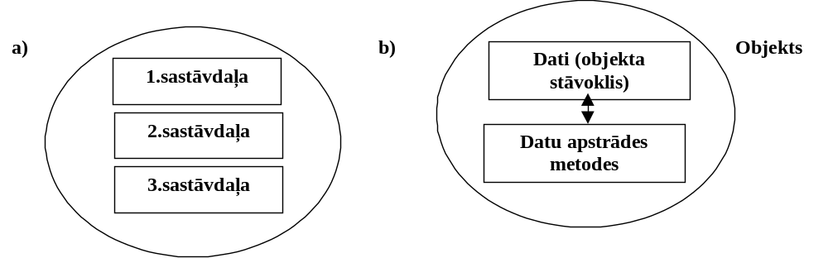
Objekta jēdziena izmantošana
Datorzinātnē terminu “objekts” lieto:
1) lai norādītu atsevišķo sastāvdaļu vienotību (a);
2) lai norādītu datu un to apstrādes programmu (metožu) vienotību (b).
Objektam ir apraksts – objekta tipa definējums un objekta realizācijas – eksemplāri (instances).

Slide 82
Katram objektam ir:
1) unikāls identifikators (object identifier – OID), kas norāda, ka realitāte, kas tiek iekļauta DB ir viennozīmīgi identificējama;
2) stāvoklis (state) – vērtību kopa, ko tas satur. Vērtības attēlo realitātes īpašības, iekļaujot faktus par saitēm ar citām realitātēm;
3) uzvedība (behaviour) – darbību kopa, kas var tikt realizēta objektam. Tā raksturo realitātes izmantošanas iespējas (pieļaujamās darbības vai metodes);
4) nosaukums, kurš ietver sevī zināmas asociācijas un atvieglo objektu lietotājam uz to atsaukties.
Objekta stāvokļa datu un to apstrādes procedūru apvienojumu sauc par iekapsulēšanu (encapsulation). Dati tiek iekļauti datu bāzē, aprakstot gan to struktūru, gan pieejamās darbības ar tiem. Tas nosaka, ka lietojums ar datiem varēs izpildīt tikai tās darbības, kas ir definētas datu bāzē.

Slide 83
Objekts kā maz DB sistēma
Objekta uzvedību nosaka definētās pieļaujamās darbības vai metodes. Tās ierobežo saskarni ar objektu. Ir divas darbību grupas:
  1) izmaiņu operācijas, kas maina objektu stāvokli (atribūtu vērtības);
  2) meklēšanas operācijas, kas meklē objektu ar noteiktām īpašībām vai vienkārši nosaka objekta pašreizējo stāvokli.
Objekta stāvokli veido vērtības, kas:
  1) attēlo faktus, kuri ir saistīti ar attiecīgo realitāti. Šīs vērtības sauc par objekta atribūtiem.
  2) norāda saites ar citām realitātēm (viņu reprezentējošiem objektiem). Šīs vērtības sauc par saitēm.

Slide 84
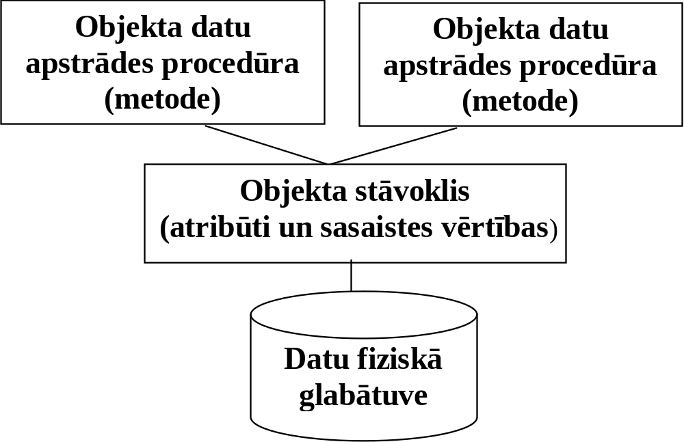
Objekts kā maz DB sistēma

Slide 85
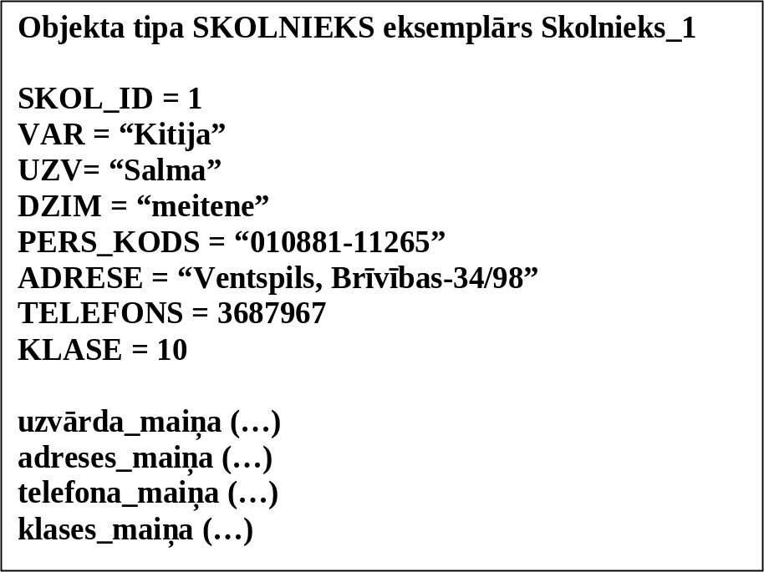
Objekta tips
Viens vai vairāki atribūti var būt definēti kā objekta atslēga. Tā vērtībai (vai vērtību kombinācijai) ir jābūt unikālai. Katrai saitei ir divi aprakstošie nosaukumi pirmais ir ceļam no dotā objekta uz saistīto objektu, otrais – atpakaļceļam no saistītā objekta uz doto.

Slide 86
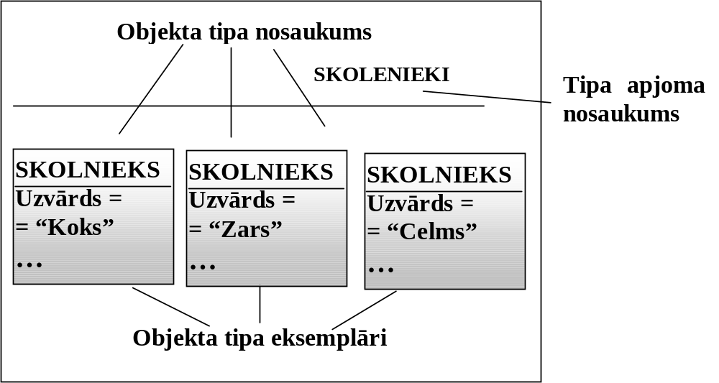
Objekta tipa eksemplāru kopa (apjoms)
Līdzīgi objekti, kuriem ir vienādi atribūti, to pieļaujamās vērtības un uzvedība (apstrādes procedūras), pieder vienam objektu tipam (klasei). Katrs konkrēts objekts ir noteikta objektu tipa eksemplārs (instance).
Visi objekta tipa eksemplāri veido objekta tipa apjomu (extent) vai kopu.

Slide 87
Objekta definēšana
Objekta tipa definējums nosaka, kā attiecīgā tipa objekts (eksemplārs) ir lietojams, bet nepasaka, kā tas tiek realizēts (implemented). Tips norāda tikai saskarni (interfeisu) ar objektu. Tips var tikt realizēts daudzos veidos. Konkrētu realizāciju sauc par implementācijas klasi vai vienkārši klasi.
Objekts
Saskarne (interfeiss)
Realizācija
Stāvokļa vērtības
Objekta tipam ir:
1) specifikācijas vai apraksta daļa (atribūtu definējumi, metožu interfeisu, izsaukumu definējumi);
2) ķermenis, kuru veido metožu programmu teksti.

Slide 88
DBVS Oracle objekti
1. DBVS Oracle objektu tipi ir lietotāja definēti (user defined) datu tipi, kas ļauj modelēt sarežģītas reālas pasaules būtības kā vienotu būtību – objektu datu bāzē.
2. Jauni objektu tipi var būt izveidoti no jebkuriem iebūvētiem tipiem un/vai no iepriekš izveidotiem objektu tipiem, objektu norādēm un kolekciju tipiem.
3. Objekti var iekapsulēt operācijas ar datiem. Datu bāzes tabulas satur tikai datus. Objekti iekļauj iespēju izpildīt operācijas, kas ir nepieciešamas ar šiem datiem. Piemēram, objektam “cilvēks” var būt metode, kas izskaitļo cik cilvēkam ir gadu.
4. Objekti ir efektīvi. Objektu tipi un to metodes glabājas kopā ar datiem datu bāzē, un tie ir pieejami izmantošanai jebkuram lietotājam. Izstrādātāji var tos izmantot, lai neveidotu tādas pašas struktūras vēlreiz. Jūs varat izgūt un manipulēt ar saistītu objektu kopu kā ar vienotu vienību. Piemēram, var saņemt objektu “Cilvēks” un arī dažādas cilvēka adreses un telefonus, kas arī ir objekti.
5. Objekti var attēlot daļa-vesels attiecības. Objekti var iekļaut citus objektus kā atribūtus un atribūtu objektiem arī var būt objekti kā atribūti.
6. Objekti ir dabiski (organic). Objekta tips ļauj sasniegt būtības nozīmi, t.i., to faktu kā daļas veido veselo. Piemēram, adrese var ietvert dzīvokli, māju, ielu, pilsētu, valsts un pasta indeksu. Ja viens no šiem elementiem ir pazaudēts, tad adrese ir nepabeigta. Relāciju tabula nevar parādīt to, ka kolonnas tabulā kopā veido dabisko veselo (organic whole).

Slide 89
DBVS Oracle objektu iespējas
1. Oracle objektu tipu sistēmu realizē kā relāciju modeļa paplašinājumu. Objektu tipu interfeiss turpina atbalstīt standartu relāciju datu bāzes funkcionēšanu, tādu kā vaicājumi (Select…From…Where), ātrā apstiprināšana, rezerves kopiju veidošana un atjaunošana, paralēla vaicāšana, eksports/imports utt. Bet SQL un dažādi programmēšanas interfeisi bija paplašināti ar jauninājumiem, lai atbalstītu objektus.
2. Tipu mantošana (type inheritance) ļauj veidot tipu hierarhiju. Tas atvieglo darbu. Var izveidot vienu super tipu, kurā būs kopīgas īpašības jeb atribūti. Pēc tam var atvasināt apakštipus, pievienojot tiem tikai vajadzīgus atribūtus.
3. Tipu evolūcija (evolution). Izmantojot izteiksmi Alter Type var izmainīt eksistējošo ar lietotāju definētu tipu, lai izdarītu sekojošas izmaiņas: pievienot un nodzēst atribūtus; pievienot un nodzēst metodes; izmainīt skaitlisko atribūtu, lai palielinātu to garumu, precizitāti un mērogu (scale); izmainīt mainīga garuma simbolu atribūtu, lai palielināt to garumu; izmainīt tipa Final un Instantiable īpašības.
4. Objektu skati. Oracle ļauj veidot objektu abstrakcijas uz relāciju datiem, izmantojot objektu skatus. Ar objektu skatiem var veidot objektorientētus lietojumus, bez nepieciešamības modificēt eksistējošas relāciju datu bāzes shēmu.

Slide 90
DBVS Oracle objektu iespējas
5. SQL objektu paplašinājumi. Lai atbalstītu jaunas objektu īpašības, ir pievienoti SQL paplašinājumi (iekļaujot jaunu DDL), lai veidotu, izmainītu vai dzēstu objektu tipus; lai glabātu objektu tipus tabulā; un lai veidotu, izmainītu vai dzēstu objektu skatus. Šeit ir DML un vaicājumu paplašinājumi, lai atbalstītu objektu tipus, norādes un kolekcijas.
6. PL/SQL objektu paplašinājumi. Kopā ar lietotāju definētiem tipiem un citiem SQL tipiem, PL/SQL bija paplašināts, lai operētu ar tipiem, kurus definē lietotāji.
7. OO4O objektu paplašinājumi. Oracle Oracle Objects For OLE (OO4O) ir COM automatizācijas (automation) interfeisu/objektu kopa, lai pievienoties Oracle datu bāzes serveriem, izpildītu vaicājumus un pārvaldītu rezultātus.

Slide 91
Objektu tipu definēšana
Lai definētu objektu tipa specifikāciju, izmanto izteiksmi CREATE TYPE. To lieto gadījumos, ja objektam ir tikai dati vai ja ir arī metodes. Ja ir tikai dati, tad definējums ir līdzīgs tabulas struktūras definējumam.
CREATE TYPE Adrese_tips AS Object(
pilseta varchar2(30),
iela varchar2(30),
numurs number);
Ja ir arī metodes, tad specifikācijā iekļauj arī metodes interfeisu norādes.
CREATE TYPE Adrese_tips AS Object(
pilseta varchar2(30),
iela varchar2(30),
numurs number,
metožu interfeisu definējumi);

Slide 92
Objektu tipu definēšana
Objekta tipa ķermeni definē ar komandu CREATE TYPE BODY.
CREATE OR REPLACE TYPE BODY
shēmas_nosaukums.tipa_nosaukums IS vai AS
Metožu definējumi
END;
Metode tiek izsaukta norādot:
Objekta_eksemplāra_nosaukums.metodes_nosaukums_ar_parametriem;

Slide 93
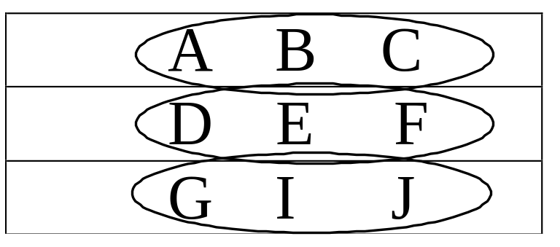
Objektu tabulas vai rindas tipa objekti (row-type objects)
Objekta tabula (object table) ir tabulas speciāls veids, kuras katra rinda ir objekts.
CREATE TYPE Cilveks AS OBJECT(
vards varchar2(20),
uzvards varchar2(30),
talrunis varchar2(20));
CREATE TABLE Cilveki OF Cilveks;
INSERT INTO Cilveki VALUES (Cilveks('Ieva', 'Koks','111'));
INSERT INTO Cilveki VALUES (Cilveks( 'Orta', 'Zars','222'));

Slide 94
Objektu tabulas vai rindas tipa objekti (row-type objects)
1) SELECT VALUE(A) FROM Cilveki A;
VALUE(A) (VARDS, UZVARDS, TALRUNIS)
-------------------------------------------------------------
CILVEKS(Ieva Koks 111)
CILVEKS(Orta Zars 222)
2) SELECT * FROM Cilveki;
VARDS, UZVARDS, TALRUNIS
------------------------------------------------
Ieva Koks 111
Orta Zars 222

Slide 95
Objektu kolonna
CREATE TYPE Cilveks AS OBJECT(
vards varchar2(20),
uzvards varchar2(30),
talrunis varchar2(20));
CREATE TABLE Darbinieki(
id number(4) Primary key,
darbinieks cilveks,
alga number(6,2));
101
Anita Koks 111
180
102
Liene Zars 222
200

Slide 96
Objektu kolonna
INSERT INTO Darbinieki VALUES (101, Cilveks('Anita', 'Koks','111'), 180);
INSERT INTO Darbinieki VALUES (102, Cilveks('Liene', 'Zars', '222'), 200);
SELECT A.* FROM Darbinieki A;
ID DARBINIEKS(VARDS, UZVARDS, TALRUNIS) ALGA
-----------------------------------------------------------------------------------
101 CILVEKS(Anita Koks 111) 180
102 CILVEKS(Liene Zars 222) 200

Slide 97
Objekta tipa definējuma izvade no datu bāzes vārdnīcas
Lai iegūtu objekta tipa definējumu, tiek izmantots datu bāzes vārdnīcas skats ALL_SOURCE.
SELECT NAME, TYPE, TEXT
FROM ALL_SOURCE
WHERE NAME='OBJEKTS_ADRESE';
NAME TYPE TEXT
---------------------------------------------------------------------------------------------------
OBJEKTS_ADRESE TYPE TYPE Objekts_adrese AS OBJECT(
OBJEKTS_ADRESE TYPE PILSETA VARCHAR2(30),
OBJEKTS_ADRESE TYPE IELA VARCHAR2(30),
OBJEKTS_ADRESE TYPE NUMURS NUMBER);

Slide 98
Objektu SQL vaicājumi tabulai ar objektu kolonu
1. Objekta tipa izveidošana.
CREATE TYPE ADRESE_TIPS AS OBJECT(
IELA VARCHAR2(20),
NUMURS NUMBER(3),
PILSETA VARCHAR2(20) );
2. Tabulas ar objektu kolonu izveidošana.
CREATE TABLE FIRMAS (
F_NUM NUMBER(3),
F_NOS VARCHAR2(20),
ADRESE ADRESE_TIPS);
3. Datu ievade tabulā.
INSERT INTO FIRMAS VALUES( 1, 'AA', ADRESE_TIPS('Stabu', 70, 'Riga'));

Slide 99
Objektu SQL vaicājumi tabulai ar objektu kolonu
4. Datu izgūšanas vaicājumi.
SELECT A.ADRESE.IELA FROM FIRMAS A;
ADRESE.IELA
--------------------
Stabu
SELECT A.ADRESE FROM FIRMAS A WHERE A.ADRESE.NUMURS = 70;
ADRESE(IELA, NUMURS, PILSETA)
-------------------------------------------------------------------
ADRESE_TIPS('Stabu', 70, 'Riga')

Slide 100
Nulles objekti un atribūti
1. Tabulas kolonna, objekts, objekta atribūts vai kolekcijas elements ir NULL, ja tas bija inicializēts ar NULL vai vispār nebija inicializēts. Parasti NULL vērtība tālāk tiek aizvietota ar konkrētu vērtību.
2. Objektu, kura vērtība ir NULL, sauc par atomāro nulli (atomically null). Tāds objekts atšķiras no objekta, kuram visas atribūta vērtības ir nulles.
3. Ja visas atribūta vērtības ir nulles, tad tās var tikt izmainītas un objekta metodes var tikt izsauktas. Ar atomāro nulles objektu tādas lietas izdarīt nevar.
CREATE TYPE Cilveks AS OBJECT
(vards varchar2(30),
talrunis varchar2(20));
CREATE TABLE Kontakti(
kontakts cilveks,
datums Date);

Slide 101
Nulles objekti un atribūti
Insert Into kontakti Values (cilveks(NULL, NULL), ’21.02.2003’);
Insert Into kontakti Value (NULL, ’21.02.2003’);
Abos gadījumos tiks izdalīta vieta tabulā kontakti jaunai rindai un ievadīs vērtību kolonā datums. Bet pirmajā gadījumā, tiks izdalīta vieta objektam kolonnā cilvēks un noformēts katrs no objekta atribūtiem ar vērtību NULL. Otrajā gadījumā, tiks izveidots tabulas cilvēks raksts, kolonā datums tiks ievadīta vērtība, objektam tiks piešķirta vērtība NULL un netiks izdalīta vieta objekta komponentēm.
Tabulas rinda vai rindas objekts nevar būt nulles. Objektu ieliktas tabulas nevar saturēt elementus, kuru vērtība ir NULL. Iekļautā tabula vai masīvs var būt nulle.

Slide 102
Objektu un kolekciju vērtības pēc noklusēšanas
Kad definē tabulas kolonnu kā objekta tipu vai kolekcijas tipu, var iekļaut DEFAULT frāzi. Tas nodrošina vērtību, kuru izmantos, ja tieši nebūs noteikta kolonnas vērtība. Šai frāzei jāsatur konstruktora metode ar literāļu tipa parametru norādi (literal invocation).
CREATE TYPE Cilveks AS OBJECT(
vards varchar2(20),
uzvards varchar2(30),
talrunis varchar2(20));
CREATE TABLE Darbinieki(
d_vards varchar2(30),
d_pk varchar2(12) Primary Key,
d_vaditajs cilveks DEFAULT cilveks(’Liene’,’Koks’, NULL),
NESTED TABLE d_darbinieki STORE AS d_darbinieki_tabula;

Slide 103
Objektu tabulas ierobežojumi
Ierobežojumus objektu tabulai var definēt tapāt kā jebkurai citai tabulai.
CREATE TYPE Cilveks (
numurs number,
vards varchar2(30),
adrese varchar2(30));
CREATE TABLE Cilveki AS TABLE OF Cilveks (
NUMURS Primary Key,
CONSTRAINT Ierob_1 CHECK (vards IS NOT Null));

Slide 104
Indeksi objektu tabulām un ieliktām tabulām
1. Indeksus var definēt objektu tabulai vai ieliktas tabulas kolonnas vai atribūta glabājamai tabulai (storage table), tāpat kā citām tabulām.
2. Indeksus var definēt objektu kolonnas augstākā līmeņa skalāriem atribūtiem. REF atribūtiem vai kolonnām indeksus var definēt, ja REF ir ierobežota ar redzesloku.
3. Piemēram, adrese ir kolonnas objekts un pilseta ir adrese augstākā līmeņa skalārais atribūts uz kura mēs gribam veidot indeksu:
CREATE TABLE Cilveks (
vards varchar2(30),
adrese adrese_tips);
CREATE INDEX Ind_adrese ON Cilveks(adrese.pilseta);

Slide 105
Objektu apstrādes metodes
Objekta tipam ir:
1) specifikācija vai apraksta daļa (atribūtu definējumi, metožu interfeisu, izsaukumu definējumi);
CREATE OR REPLACE TYPE shēmas_nosaukums.tipa_nosaukums AS OBJECT
(atribūta_nosaukums datu_tips,
atribūta_nosaukums datu_tips, … ,
MAP MEMBER FUNCTION funkcijas_interfeisa_apraksts Šķirošanas kārtības
vai norādīšana
ORDER MEMBER FUNCTION funkcijas_interfeisa_apraksts,
STATIC vai MEMBER funkcijas_interfeisa_apraksts);
2) ķermenis, kuru veido metožu programmu teksti.
CREATE OR REPLACE TYPE BODY Shēmas_nosaukums.Tipa_nosaukums IS vai AS
MAP vai ORDER MEMBER funkcijas_definējums,
STATIC vai MEMBER funkcijas_definējums,
STATIC vai MEMBER procedūras_definējums, …
END;

Slide 106
Objektu apstrādes metožu tipi
1. Galvenie objektu apstrādes metožu tipi ir:
  1) Member tipa metodes ;
  2) Static tipa metodes;
  3) Map tipa metodes;
  4) Order tipa metodes;
  5) konstruktora metodes.
2. Metodes var būt uzrakstītas PL/SQL valodā vai jebkurā citā programmēšanās valodā. Metodes , kas uzrakstītas PL/SQL vai Java glabājas datu bāzē. Metodes uzrakstītas citās valodās, tādās kā C, glabājas ārpus datu bāzes.
3. Konstruktora metodi (constructor method) sistēma definē katram objektu tipam. Konstruktora metodi izsauc, lai konstruētu vai izveidotu dotā tipa objekta eksemplāru.

Slide 107
Lietotājdefinēto funkciju izmantošana SQL valodas operatoros
PL/SQL valodā SQL operatoros var tikt izmantotas arī lietotāja definētās funkcijas. Funkcijām šajā gadījumā ir jāatbilst noteiktām prasībām. Šīs prasības tiek definētas stingrības līmeņu (purity level) terminos. Ir četri stingrības līmeņi funkcijām:
1. līmenis (Write no database state (WNDS)) – funkcija, kas tiek izsaukta SQL operatoros nevar modificēt datu bāzes tabulas;
2. līmenis (Read no package state (RNPS) un Write no package state (WNPS)) – funkcija nedrīkst lasīt vai ierakstīt moduļu mainīgo vērtības;
3. līmenis – funkcija, ja tā tiek izsaukta no komandām SELECT, VALUES un SET, var veikt moduļu mainīgo vērtību ierakstīšanu. Citos gadījumos līmenis Write no package state (WNPS).
4. līmenis – funkcijas stingrības līmenis ir tāds, kāds ir izsaucošajām funkcijām.
Neatkarīgi no stingrības līmeņa, glabājamās funkciju nedrīkst izmantot definējot ierobežojumus ar slēgvārdu CHECK komandās CREATE TABLE un ALTER TABLE.
Stingrības līmenis konkrētai funkcijai tiek norādīts sekojošā veidā:
PRAGMA RESTRICT_REFERENCES(funkcijas_nosaukums, WNDS,[,WNPS][,RNDS][,RNPS]);
Stingrības līmenis WNDS ir obligāts visām funkcijām, kas tiek izsauktas SQL operatoros.

Slide 108
Member tipa metodes
Member tipa metodes realizē pieeju pie objekta eksemplāra datiem. Objekta tipā Member tipa metodi definē katrai operācijai, kuru vēlams ar objekta datiem izpildīt.
Member tipa metodēm ir iebūvēts parametrs ar nosaukumu SELF, kas apzīmē objekta eksemplāru ar kuru konkrēti notiek darbība.
1. Objekta tipa definējums.
CREATE OR REPLACE TYPE Skolnieks AS OBJECT(
ID NUMBER,
VAR VARCHAR2(25),
UZV VARCHAR2(35),
DZIM CHAR(8),
ATZ_MAT NUMBER(2),
ATZ_LAT NUMBER(2),
ATZ_FIZ NUMBER(2),
VID_ATZ REAL,
MEMBER PROCEDURE Videja_atzime);

Slide 109
Member tipa metodes
CREATE OR REPLACE TYPE BODY Skolnieks AS
MEMBER PROCEDURE Videja_atzime IS
BEGIN
SELF.VID_ATZ := (SELF.ATZ_MAT+SELF.ATZ_LAT+SELF.ATZ_FIZ)/3;
END Videja_atzime;
END;
2. Objektu tabulas definējums.
CREATE TABLE Skolnieki OF Skolnieks;

Slide 110
Member tipa metodes
3. Datu ievade.
BEGIN
INSERT INTO Skolnieki VALUES(Skolnieks(1,'Liene', 'Koks', 'sieviete',8,9,8,Null));
INSERT INTO Skolnieki VALUES(Skolnieks(3,'Zane', 'Sakne', 'sieviete',7,6,7,Null));
INSERT INTO Skolnieki VALUES(Skolnieks(2,'Varis', 'Celms', 'vīrietis',6,7,6,Null));
END;
4. Datu modificēšana izmantojot metodi.
DECLARE
mainig skolnieks;
BEGIN
SELECT VALUE(A) INTO mainig FROM Skolnieki A WHERE A.ID = 1;
mainig.Videja_atzime();
DELETE FROM Skolnieki A WHERE A.ID = 1;
INSERT INTO Skolnieki VALUES (mainig);
END;

Slide 111
Member tipa metodes
5. Izmaiņu rezultāts.
SELECT VALUE(A) FROM Skolnieki A;
VALUE(A)(ID, VAR, UZV, DZIM, ATZ_MAT, ATZ_LAT, ATZ_FIZ, VID_ATZ)
-------------------------------------------------------------------------------------------
SKOLNIEKS(3, 'Zane', 'Sakne', 'sieviete', 7, 6, 7, NULL)
SKOLNIEKS(2, 'Varis', 'Celms', 'vīrietis', 6, 7, 6, NULL)
SKOLNIEKS(1, 'Liene', 'Koks', 'sieviete', 8, 9, 8, 8.3)

Slide 112
Objektu salīdzināšanas metodes
1. Skalāru datu tipu vērtībām ir iepriekš definēta kārtība, kas ļauj tos salīdzināt. Bet objektiem, kuriem ir vairāki atribūti ar dažādiem tipiem, tādas nav. Lai tos varētu salīdzināt vai sakārtot, vajag specificēt salīdzināšanas kārtību.
2. Divas speciālas metodes, kuras tiek iekļautas tipa definējumā, var definēt šo kārtību:
  1) objektu sakārtojuma noteikšanas metode (map method).
  2) divu objektu salīdzināšanas metode (order method);
3. Objekta tips var deklarēt tikai vienu atbilstības metodi vai kārtības metodi.
4. Apakštips var deklarēt atbilstības metodi, tikai ja viņa supertips deklarē tādu.

Slide 113
Objektu sakārtojuma noteikšanas metode (map method)
Objektu sakārtojuma noteikšanas metode (map method) nodrošina pamatu objektu sakārtošanai, salīdzinot objekta eksemplārus, pamatojoties uz kādu no objekta elementiem ar tipu Date, Number, Varchar2 vai to kombinētām izteiksmēm. Metode atgriež vienu no pārskaitītiem datu tipiem. Ja objekta tips definē tādu metodi, tad metode tiek izsaukta automātiski, lai izpildītu tādu salīdzinājumu kā objekts1 > objekts2. Kur objekts1 un objekts2 ir divi objektu mainīgie, kuri var būt salīdzināti izmantojot atbilstības metodi Map() :
objekts1 > objekts2 pieraksts ir ekvivalents: objekts1.Map() > objekts2.Map()
CREATE TYPE Kvadrats AS OBJECT(
garums number,
MAP MEMBER FUNCTION Laukums RETURN NUMBER );
CREATE TYPE BODY Kvadrats AS
MAP MEMBER FUNCTION Laukums RETURN number IS
BEGIN
RETURN garums*garums;
End Laukums;
End;

Slide 114
Objektu sakārtojuma noteikšanas metodes izmantošana
MAP metodi realizē funkcija, kura aprēķina katram objekta tipa eksemplāram savu skaitlisko vērtību (skalāru), pēc kuras var veikt eksemplāru šķirošanu.
1. Objekta tipa specifikācijas definēšana.
CREATE OR REPLACE TYPE Skolnieks AS OBJECT(
ID NUMBER,
VAR VARCHAR2(25),
UZV VARCHAR2(35),
DZIM CHAR(8),
ATZ_MAT NUMBER(2),
ATZ_LAT NUMBER(2),
ATZ_FIZ NUMBER(2),
MAP MEMBER FUNCTION Skolnieka_vertejums RETURN REAL);

Slide 115
Objektu sakārtojuma noteikšanas metodes izmantošana
2. Objekta tipa ķermeņa definēšana.
CREATE OR REPLACE TYPE BODY Skolnieks AS
MAP MEMBER FUNCTION Skolnieka_vertejums RETURN REAL IS
BEGIN
RETURN (SELF.ATZ_MAT+SELF.ATZ_LAT+SELF.ATZ_FIZ)/3;
END Skolnieka_vertejums;
END;
3. Tabulas izveidošana.
CREATE TABLE Skolnieki OF Skolnieks;
4. Datu ievade.
BEGIN
INSERT INTO Skolnieki VALUES(Skolnieks(1,'Liene', 'Koks', 'sieviete',8,9,8));
INSERT INTO Skolnieki VALUES(Skolnieks(3,'Zane', 'Sakne', 'sieviete',7,6,7));
INSERT INTO Skolnieki VALUES(Skolnieks(2,'Varis', 'Celms', 'vīrietis',6,7,6));
END;

Slide 116
Objektu sakārtojuma noteikšanas metodes izmantošana
5. Datu izgūšana bez sakārtojuma noteikšanas.
SELECT VALUE(A) FROM Skolnieki A;
VALUE(A)(ID, VAR, UZV, DZIM, ATZ_MAT, ATZ_LAT, ATZ_FIZ)
----------------------------------------------------------------------------
SKOLNIEKS(1, 'Liene', 'Koks', 'sieviete', 8, 9, 8)
SKOLNIEKS(3, 'Zane', 'Sakne', 'sieviete', 7, 6, 7)
SKOLNIEKS(2, 'Varis', 'Celms', 'vīrietis', 6, 7, 6)

Slide 117
Objektu sakārtojuma noteikšanas metodes izmantošana
6. Datu izgūšana izmantojot sakārtojuma noteikšanas metodi.
SELECT VALUE(A) FROM Skolnieki A ORDER BY VALUE(A);
VALUE(A)(ID, VAR, UZV, DZIM, ATZ_MAT, ATZ_LAT, ATZ_FIZ)
-------------------------------------------------------------------------------------------
SKOLNIEKS(2, 'Varis', 'Celms', 'vīrietis', 6, 7, 6)
SKOLNIEKS(3, 'Zane', 'Sakne', 'sieviete', 7, 6, 7)
SKOLNIEKS(1, 'Liene', 'Koks', 'sieviete', 8, 9, 8)
SELECT VALUE(A) FROM Skolnieki A ORDER BY VALUE(A) DESC;
VALUE(A)(ID, VAR, UZV, DZIM, ATZ_MAT, ATZ_LAT, ATZ_FIZ)
----------------------------------------------------------------------------------------------
SKOLNIEKS(1, 'Liene', 'Koks', 'sieviete', 8, 9, 8)
SKOLNIEKS(3, 'Zane', 'Sakne', 'sieviete', 7, 6, 7)
SKOLNIEKS(2, 'Varis', 'Celms', 'vīrietis', 6, 7, 6)

Slide 118
Divu objektu salīdzināšanas metode (order method)
Divu objektu salīdzināšanas metode izpilda tiešu objekts – objekts salīdzināšanu.
Metode salīdzina dzimto (self) tipa objektu ar funkcijas parametrā norādito objektu.
Metode atgriež negatīvu skaitli, nulle vai pozitīvu skaitli.
ORDER šķirošanas metodē šķirošanas funkcija atgriež sekojošas vērtības:
  -1, ja funkcijas parametrā norādītā objekta eksemplāra vērtējums > par SELF tipa objekta vērtējumu;
  1, ja funkcijas parametrā norādītā objekta eksemplāra vērtējums < par SELF tipa objekta vērtējumu;
  0, ja funkcijas parametrā norādītā objekta eksemplāra vērtējums = par SELF tipa objekta vērtējumu.
Šī metode, tāpat kā objektu sakārtojuma noteikšanas metode, tiek izsaukta automātiski.
Metode ir lietderīga, kur salīdzināšanas semantika ir pārāk sarežģīta, lai izmantotu atbilstības metodi. Piemēram, lai salīdzinātu binārus objektus, tādus kā attēli, var izveidot divu objektu salīdzināšanas metodi, lai salīdzinātu attēlus pēc spilgtuma vai pikseļu skaita.

Slide 119
Divu objektu salīdzināšanas metode (piemērs)
CREATE TYPE Klients AS OBJECT(
id number,
name varchar2(30),
ORDER MEMBER FUNCTION Salidzinat (c Klients) RETURN integer);
CREATE TYPE BODY Klients AS
ORDER MEMBER FUNCTION Salidzinat (c Klients) RETURN integer IS
BEGIN
IF id < c.id Then RETURN –1;
ELSEIF id > c.id Then RETURN 1;
ELSE RETURN 0;
END IF;
END Salidzinat;
END;

Slide 120
Objektu statiskās metodes
Statiskās metodes izpildās objektu tipiem, bet ne to eksemplāriem.
Statiskās metodes izmanto operācijām, kuras ir globālas tipam un tām nevajag norādīt uz konkrēta objekta eksemplāra datiem.
Statiskai metodei nav parametra SELF.
Statisko metodi izsauc izmantojot punkta notāciju, lai precīzi nodefinēt metodes izsaukumu ar objekta tipa nosaukumu:
Tipa_nosaukums.Metode()

Slide 121
Objektu norādes jeb atsauces
Objektu atsauce (REF) ir loģiska norāde (pointer) uz rindas tipa objektu.
Objektu atsauce ir DBVS iebūvētais (predefinētais) tips.
Objektu atsauce tiek izmantota, lai veidotu saites starp objektiem.
Norādes var būt ar precizējumu (scoped REF) nosakot uz kādiem objektiem tās var norādīt.
CREATE TABLE Cilveki (
ID NUMBER(4)
UZV VARCHAR2(30),
ADRESE REF Adreses_tips SCOPE IS Adresu_tabula);
Var gadīties, ka atsauci vairs nevar realizēt (objekts nodzēsts). Šādas atsauces sauc par nerealizējamām (dangling) atsaucēm.

Slide 122
Objekta atsauces (REF) izveidošana
1. Pirmā objektu tipa izveidošana
CREATE TYPE ADRESE_T AS OBJECT(
IELA VARCHAR2(20),
NUMURS NUMBER,
PILSETA VARCHAR2(20));
2. Otrā objektu tipa izveidošana
CREATE TYPE PERSONA_T AS OBJECT (
NUM NUMBER,
UZV VARCHAR2(15),
VAR VARCHAR2(15),
ADRESE REF ADRESE_T );

Slide 123
Objekta atsauces (REF) izveidošana
3. Divu tabulu izveidošana
CREATE TABLE ADRESES OF ADRESE_T;
CREATE TABLE PERSONAS OF PERSONA_T
(ADRESE with ROWID scope IS ADRESES);
4. Datu ievade
INSERT INTO ADRESES VALUES(ADRESE_T(‘Stabu’, 70, ‘Rīga’);
INSERT INTO PERSONAS VALUES(1, ‘Koks’, ‘Juris’, NULL);

Slide 124
Objekta atsauces (REF) izveidošana
5. Objekta identifikatora iegūšana
DECLARE
ats REF ADRESE_T;
BEGIN
SELECT REF(A) INTO ats
FROM ADRESES A
WHERE A.NUMURS = 70;
6. Objekta identifikatora ierakstīšana atsauces laukā
UPDATE PERSONAS A
SET A.ADRESE = ats
WHERE A.NUM =1;
END;

Slide 125
Objekta atsauces (REF) izveidošana
7. Pārbaude
SELECT A.*,B.* FROM PERSONAS A, ADRESES B;
NUM UZV VAR ADRESE IELA NUMURS PILSETA
------------------------------------------------------------------
1 Koks Juris
00002202088F3BF27A318C48D990A9AFB8668BE625DEC8EF0686AF4BCF82580DD8AB6806E
Stabu 70 Rīga

Slide 126
Piesaistītā objekta datu iegūšana
Piekļūšanu objektam, norādītam ar atsauci (REF), sauc par objekta iegūšana ar norādi. To var veikt ar operatoru DEREF.
Datu ievade tabulās
INSERT INTO PERSONAS VALUES(2, 'Zars', 'Liene', NULL);
INSERT INTO PERSONAS VALUES(3, 'Celms', 'Zane', NULL);
INSERT INTO ADRESES VALUES(ADRESE_T('Kr.Barona', 21, 'Rīga'));

Slide 127
Piesaistītā objekta datu iegūšana
2. Ievadīto datu apskate.
SELECT A.*, B.* FROM PERSONAS A, ADRESES B;
NUM UZV VAR ADRESE IELA NUMURS PILSETA
----------------------------------------------------------------------------------------------------------
1 Koks Juris
00002202088F3BF27A318C48D990A9AFB8668BE625DEC8EF0686AF4BCF82580DD8AB68065E
Stabu 70 Rīga
2 Zars Liene Stabu 70 Rīga
3 Celms Zane Stabu 70 Rīga
1 Koks Juris
00002202088F3BF27A318C48D990A9AFB8668BE625DEC8EF0686AF4BCF82580DD8AB68065E
Kr.Barona 21 Rīga
2 Zars Liene Kr.Barona 21 Rīga
3 Celms Zane Kr.Barona 21 Rīga

Slide 128
Piesaistītā objekta datu iegūšana
3. Datu izgūšana bez atsauces izmantošanas
SELECT A.NUM, B.IELA FROM PERSONAS A, ADRESES B;
NUM IELA
--------------------------------
1 Stabu
2 Stabu
3 Stabu
1 Kr.Barona
2 Kr.Barona
3 Kr.Barona
4. Datu izgūšana ar atsauces izmantošanu
SELECT A.NUM, DEREF(A.ADRESE) FROM PERSONAS A;
NUM DEREF(A.ADRESE)(IELA, NUMURS, PILSETA)
--------------------------------------------------------------------------------------
1 ADRESE_T('Stabu', 70, 'Rīga')
2
3

Slide 129
Objekta atsauces uz objektu skatiem (MAKE_REF)
1. Tabulas Darbinieki izveidošana.
CREATE TABLE Darbinieki(
D_NUM NUMBER,
D_UZV VARCHAR2(20),
ALGA NUMBER(8,2),
PRIMARY KEY (D_NUM, D_UZV));
2. Objekta tipa izveidošana.
CREATE TYPE Darbinieks_t AS OBJECT (
D_NUM NUMBER,
D_UZV VARCHAR(20),
ALGA NUMBER(8,2));

Slide 130
Objekta atsauces uz objektu skatiem (MAKE_REF)
3. Objekta skata izveidošana.
CREATE VIEW Skats_darbin OF Darbinieks_t
WITH OBJECT IDENTIFIER (D_NUM, D_UZV) AS
SELECT * FROM Darbinieki;
4. Objektu atsauces uz objektu skata objektu iegūšana.
SELECT MAKE_REF(Skats_darbin, 1, 'Koks') FROM DUAL;
5. Iegūtā atsauce
MAKE_REF(EMP_VIEW, 1, 'Koks')
------------------------------------------------------
000067030A0063420D06E06F3C00C1E03400400B40DCB10000001C26010001000200
2900000000000F0600810100140100002A0007000A8401FE0000001F02C102146A61
636B2020202020202020202020202020202000000000000000000000000000000000
00000000

Slide 131
Kolekcijas
Lai modelētu viens pret daudziem attiecības, tiek izmantotas kolekcijas:
mainīgs masīvs (varying array - varray). Mainīgs masīvs ir sakārtota un ierobežota elementu kopa; secība no neviena vai vairākiem elementiem ar vienādu tipu. Katram elementam ir pozīcija, kas unikāli identificē elementu. Pozīcija ir vesels skaitlis, kas ir diapazonā no 1 līdz definēta maksimāla elementu skaita. Ar lietotāju definēts tips var būt deklarēts kā objekta tips VARRAY vai kā kāds skalārs tips.
ielikta, iekļauta tabula (nested table). Ieliktas tabulas ir nesakārtota un neierobežota elementu kolekcija. Šeit nevajag definēt elementu maksimālo skaitu. Var vērtības izgūt, pievienot un dzēst tāpat kā parastā tabulā. Ieliktas tabulas elementi glabājas atsevišķā glabājamā tabulā, kura satur kolonnu, kas identificē vecākas tabulas rindu vai objektu, pie kura pieder katrs elements.

Slide 132
Mainīgo masīvu lietošana atkārtojumu grupu veidošanai
1. Mainīgā masīva definēšana.
CREATE TYPE Atzimes_tips AS VARRAY(3) OF number(2);
2. Tabulas ar mainīgo masīva tipa lauku definēšana.
CREATE TABLE Studenti(NUM number, ATZIMES Atzimes_tips);
3. Datu ievade.
INSERT INTO Studenti VALUES( 1, Atzimes_tips(6,7,8));
INSERT INTO Studenti VALUES( 2, Atzimes_tips(6,8,7));
4. Tabulas datu izvade.
SELECT * FROM Studenti;
NUM ATZIMES
-------------------------------------------------
1 ATZIMES_TIPS(6, 7, 8)
2 ATZIMES_TIPS(6, 8, 7)

Slide 133
Mainīgo masīvu lietošana atkārtojumu grupu veidošanai
5. Mainīgā masīva lauka datu izvade.
SELECT A.ATZIMES FROM Studenti A;
ATZIMES
--------------------------------
ATZIMES_TIPS(6, 7, 8)
ATZIMES_TIPS(6, 8, 7)
6. Mainīgā masīva kolekcijas pārveidošana par tabulas kolonu.
SELECT C.* FROM STUDENTI A, TABLE(A.ATZIMES) C WHERE A.NUM = 1;
COLUMN_VALUE
--------------------------
6
7
8

Slide 134
Mainīgo masīvu lietošana atkārtojumu grupu apstrādei
UPDATE Studenti A SET A.ATZIMES = Atzimes_tips(3) WHERE A.NUM = 1;
SELECT * FROM Studenti;
NUM ATZIMES
--------------------------------------------------
1 ATZIMES_TIPS(3)
2 ATZIMES_TIPS(6, 8, 7)
UPDATE Studenti A SET A.ATZIMES = Atzimes_tips(1, NULL,3) WHERE A.NUM = 1;
SELECT * FROM Studenti;
NUM ATZIMES
-----------------------------------------------------
1 ATZIMES_TIPS(1, NULL, 3)
2 ATZIMES_TIPS(6, 8, 7)

Slide 135
Tipu hierarhija ar mainīgu masīvu
CREATE TYPE Darbi_tips AS OBJECT(NUM number, NOS varchar2(10));
CREATE TYPE Darbi_tips_3 AS VARRAY(3) OF Darbi_tips;
CREATE TABLE Darbi (D_NUM number, D_DARBI Darba_tips_3);
INSERT INTO Darbi VALUES(1,Darba_tips_3(Darba_tips(11, 'AA'), Darba_tips(22,'BB')));
SELECT * FROM Darbi;
D_NUM D_DARBI(NUM, NOS)
------------------------------------------------------------------------------------
1 DARBI_3T(DARBI_T(11, 'AA'), DARBI_T(22, 'BB'))
SELECT Darbi.D_DARBI FROM Darbi;
D_DARBI(NUM, NOS)
--------------------------------------------------------------------------------
DARBI_3T(DARBI_T(11, 'AA'), DARBI_T(22, 'BB'))

Slide 136
Tipu hierarhija ar mainīgu masīvu
SELECT VALUE(C) FROM Darbi A, TABLE(A.D_DARBI) C;
VALUE(C)(NUM, NOS)
-----------------------------------
DARBI_T(11, 'AA')
DARBI_T(22, 'BB')
SELECT VALUE(C).NUM FROM DARBI A, TABLE(A.D_DARBI) C;
VALUE(C).NUM
---------------------------
11
22
SELECT VALUE(C).NUM, VALUE(C).NOS FROM Darbi A, TABLE(A.D_DARBI) C;
VALUE(C).NUM VALUE(C).NOS
------------------------------------------------
11 AA
22 BB

Slide 137
Iekļautās (ievietotās) tabulas
Iekļauta tabula ir nesakārtota elementu kopa, kur visiem elementiem ir vienāds datu tips. Tabulai ir viena kolonna un kolonnas tips ir:
1) vai nu iebūvēts datu tips;
2) vai objektu tips.
Ja kolonna ieliktā tabulā ir ar objektu tipu, tad tabulu var apskatīt kā tabulu ar vairākām kolonnām, kur kolonna ir objektu komponente. Piemēram:
CREATE TABLE Cilvēki OF Cilvēks
NESTED TABLE adreses STORE AS Adreses_tabula;
Piemērs definē Adreses_tabula kā iekļauto tabulu priekš lauka adreses visiem Cilvēks objektiem tabulā Cilvēki.

Slide 138
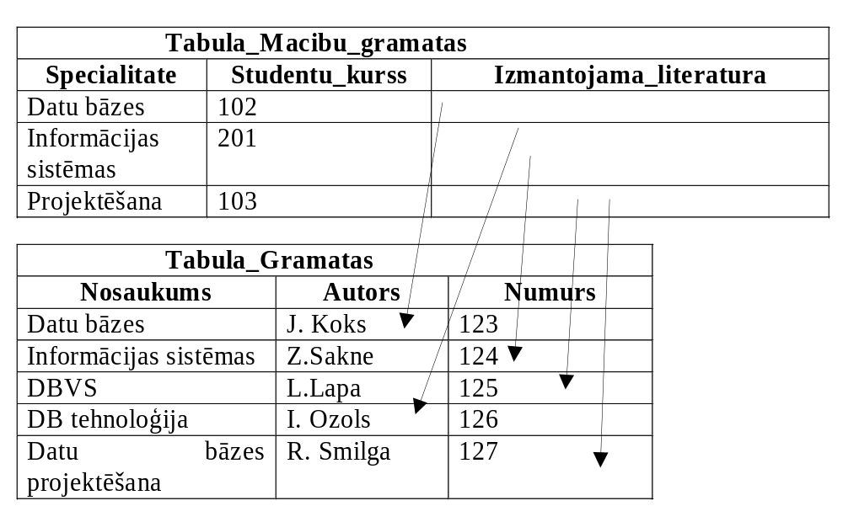
Piemērs - pamattabulā Tabula_Macibu_gramatas tiek iekļauta tabula Tabula_Gramatas

Slide 139
Piemērs - pamattabulā Tabula_Macibu_gramatas tiek iekļauta tabula Tabula_Gramatas
1. Objekta tipa izveidošana.
CREATE TYPE Objekta_tips_Gramata AS OBJECT (
Nosaukums VARCHAR2(50),
Autors VARCHAR2(30),
Numurs NUMBER(6) );
2. Ievietojamās tabulas izveidošana, kurai rindu (rakstu) veido attiecīgie objekti:
CREATE TYPE Tabula_Gramatas AS TABLE OF Objekta_tips_Gramata;
3. Pamattabulas izveidošana un ievietojamās tabulas iekļaušana tajā.
CREATE TABLE Tabula_Macibu_gramatas (
Specialitate VARCHAR2(20),
Studentu_kurss NUMBER(3),
Izmantojama_literatura Tabula_Gramatas)
NESTED TABLE Izmantojama_literatura STORE AS Ievietota_tabula;

Slide 140
Piemērs - pamattabulā Tabula_Macibu_gramatas tiek iekļauta tabula Tabula_Gramatas
4. Datu ievade ar INSERT operatora palīdzību.
INSERT INTO Tabula_Macibu_gramatas VALUES ('Datu bāzes', 102,
Tabula_Gramatas(Objekta_tips_Gramata('Datu bāzes', 'J.Koks', 123),
Objekta_tips_Gramata('Datu bāzes tehnoloģija', 'I.Ozols', 126)));
5. Vaicājuma veidošana.
SELECT * From Tabula_macibu_gramatas;
SPECIALITATE STUDENTU_KURSS IZMANTOJAMA_LITERATURA
(NOSAUKUMS, AUTORS, NUMURS)
------------------------------------------------------------------------------------------------------
Datu bāzes 102 TABULA_GRAMATAS
(OBJEKTA_TIPS_GRAMATA('Datu bāzes', 'J.Koks', 123),
OBJEKTA_TIPS_GRAMATA (‘Datu bāzes tehnoloģija', 'I.Ozols', 126))

Slide 141
Ievietotās tabulas objektu transformēšana relāciju tabulā
CREATE TYPE Alga_tips AS OBJECT (
ALGA number(7,2),
DAT_NO date,
DAT_LIDZ date);
CREATE TYPE Tabula_algas AS TABLE OF Alga_tips;
CREATE TABLE Personas (
PERS_ID varchar2(11),
UZV varchar2(20),
VAR varchar2(20),
PERS_ALGA Tabula_algas)
NESTED TABLE PERS_ALGA STORE AS Iev_tabula;

Slide 142
Ievietotās tabulas objektu transformēšana relāciju tabulā
INSERT INTO Personas VALUES ('10108012345', 'Koks', 'Juris',
Tabula_algas( Alga_tips(150, TO_DATE('10-01-2000', 'DD-MM-YYYY'),
TO_DATE('20-12-2000', 'DD-MM-YYYY')),
Alga_tips(200, TO_DATE('20-12-2000', 'DD-MM-YYYY'),
TO_DATE('15-04-2001', 'DD-MM-YYYY')),
Alga_tips(250, TO_DATE('15-04-2001', 'DD-MM-YYYY'),
TO_DATE('16-12-2001', 'DD-MM-YYYY'))));
SELECT A.UZV, C.ALGA, C.DAT_NO, C.DAT_LIDZ
FROM Personas A, TABLE(A.PERS_ALGA) C;
UZV ALGA DAT_NO DAT_LIDZ
-----------------------------------------------------------------------
Koks 150 2000.01.10 2000.12.20
Koks 200 2000.12.20 2001.04.15
Koks 250 2001.04.15 2001.12.16

Slide 143
Elementu apvienojumu metodes
Objektu tipiem var realizēt speciālas metodes. Tās var izsaukt tikai procedūrās. Lai strādātu ar ievietotām tabulām un mainīgiem masīviem tiek izmantotas tabulā norādītās metodes.
Metode | Apraksts
EXISTS (n) | Nosaka, vai eksistē attiecīgais elements
COUNT | Nosaka elementu skaitu
LIMIT | Nosaka maksimāli pieļaujamo elementu skaitu
FIRST un LAST | Nosaka pirmo un pēdējo elementu
NEXT un PRIOR | Nosaka nākošo un iepriekšējo elementu
EXTEND | Elementu pievienošana
TRIM | Nodzēš elementus no tekošā elementa līdz beigām
DELETE | Nodzēš norādītos elementus

Slide 144
Vairāku līmeņu kolekciju tipi
Vairāku līmeņu kolekciju tipi ir kolekciju tipi, kuriem ir atribūti, kuru elementi tieši vai netieši ir citi kolekciju tipi. Iespējami vairāku līmeņu kolekciju tipi:
ielikta tabula ar ieliktas tabulas tipu;
ielikta tabula ar VARRAY tipu;
VARRAY ar ieliktas tabulas tipu;
VARRAY ar VARRAY tipu;
ielikta tabula vai VARRAY ar lietotāju definētu tipu, kuram ir atribūts ar VARRAY vai ieliktas tabulas tipu.

Slide 145
Lieli objekti
LOB ir lielu objektu (large objects) tips, kas atļauj efektīvu glabāšanu un manipulāciju ar lieliem, domēna - specifiskiem datiem (tādi kā attēls, audio, teksts un telpiskie dati). Dati tādos apgabalos parasti ir ļoti lieli un nestrukturēti, un pieprasa gadījuma pieeju dažādiem datu apgabaliem. Oracle8 atbalsta LOB divus tipus. Binārie (binary) LOB (BLOB) un Simbolu (character) LOB (CLOB). Oracle8 Universal Server atbalsta sekojošas operācijas ar LOB:
Gadījuma, pa daļām pieeju pie LOB datiem.
Iespēju pārnest LOB datus pa daļām, vai kā vienu vienību par reizi.
Atbalstu efektīvai LOB datu reģistrācijai (logging), glabāšanai un iegūšanai.
Primāri interfeisi manipulācijai ar LOB ir PL/SQL DBMS_LOB pakete un OCI. LOB iegūšana atgriež LOB lokatoru, kuru pēc tam izmanto LOB interfeisos, lai manipulētu ar LOB datiem. Rindu, kas satur LOB vērtību, vajag nobloķēt pirms LOB var būt modificēts, kā parādīts augstāk.

Slide 146
Objektu skati
DBVS Oracle ir iespēja veidot objektu abstrakciju uz relāciju datiem izmantojot objektu skatus (object views). DML paplašinājumi (un OCI paplašinājumi), lai operētu ar objektu tabulām arī atbalsta objektu skatus. Tāpēc, objektu skati ir atslēga jaunu objektu - orientētu lietojumu veidošanai bez vajadzības modificēt eksistējošu relāciju datu bāzes shēmu.
Objektu skatam ir sekojošas īpašības, līdzīgas objektu tabulai:
Objektu skats satur objektus rindas; kolonnas sakrīt ar objekta tipa augstāka līmeņa atribūtiem.
Katram objektam ir ar to saistīts identifikators. Identifikators netiek ģenerēts ar sistēmu, bet tiek specificēts ar lietotāju. Parasti, kā identifikatoru izmanto pamat tabulas primāro atslēgu. Tas tiek specificēts izmantojot WITH OBJECT OID, kad veido skatu.
Objektu skati ir atjaunojami. Skatus , kas ir neatjaunojami pēc mantošanas, atjauno INSTEAD-OF trigeri. Kad objekta skats ir atjaunots (vai iekļauts, vai nodzēsts no tabulas), labāk nekā pilnībā modificēt jebkuru pamat tabulu, sistēma vienkārši izpilda INSTEAD-OF trigeru specificētu šim skatam. Lietotājs var iekapsulēt (encapsulate) vajadzīgu atjaunošanas semantiku trigera ķermenī.

Slide 147
Objektu skata veidošana
CREATE TABLE Darbinieki (
D_NUM number (5),
UZV varchar2 (20),
ALGA number (9, 2),
AMATS varchar2 (20) );
INSERT INTO Darbinieki VALUES(1, 'Koks', 200.50,'galdnieks');
INSERT INTO Darbinieki VALUES(2, 'Zars', 180.00, 'sekretāre');
SELECT * FROM DARBINIEKI;
D_NUM UZV ALGA AMATS
-------------------------------------------------------
1 Koks 200,5 galdnieks
2 Zars 180 sekretāre

Slide 148
Objektu skata veidošana
CREATE OR REPLACE TYPE Darbinieks_tips AS OBJECT(
D_NUM number (5),
UZV varchar2 (20),
ALGA number (9, 2),
AMATS varchar2 (20) );
CREATE VIEW Darb_skats OF Darbinieks_tips WITH OBJECT ID (D_NUM) AS
SELECT A.D_NUM, A.UZV, A.ALGA, A.AMATS
FROM Darbinieki A;
SELECT VALUE(A) FROM Darb_skats A;
VALUE(A)(D_NUM, UZV, ALGA, AMATS)
-----------------------------------------------------------
DARBINIEKS_TIPS(1, 'Koks', 2,01, 'galdnieks')
DARBINIEKS_TIPS(2, 'Zars', 1,80, 'sekretāre')

Slide 149
Objekta tipi un mantošana
Var specializēt objektu tipu veidojot apakštipu (subtype), kuram ir dažas pievienotas atšķirīgas īpašības, tādas kā papildus atribūti vai metodes.
Apakštipu veido atvasinot tos no vecāka objektu tipa, kuru sauc par atvasināta apakštipa supertipu (supertype). Apakštipiem ir visi vecāka atribūti un metodes, kā arī specifiskas metodes un atribūti, kas tiek definēti tieši apakštipā.
Apakštipi un super tipi saistīti ar mantošanu veido tipu hierarhiju (type hierarchy). Tas nozīmē, ka apakštips automātiski pārņem visus supertipa atribūtus un metodes.
Izmainot supertipu, automātiski izmainīsies arī apakštips. Apakštips kļūst par specializētu supertipa tipu, pievienojot jaunas metodes vai atribūtus.
Supertipa objekta eksemplārs var tikt aizvietots ar objekta eksemplāru no jebkura tā apakštipa.

Slide 150
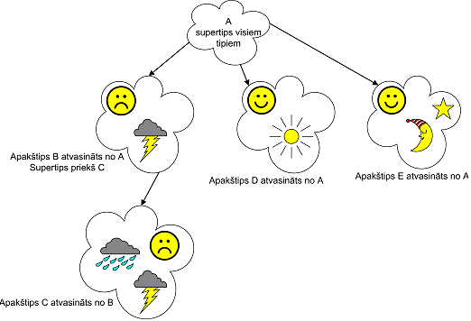
Objekta tipi un mantošana

Slide 151
FINAL un NOT FINAL tipi
Objekta definēšana nosaka vai var veidot apakštipus no šī tipa. Lai atļautu apakštipu veidošanu, objektu tipam jābūt definētam kā NOT FINAL. Šo atslēgvārdu iekļauj tipa deklarācijā. Piemēram:
CREATE TYPE Cilveks_t AS OBJECT (
pk varchar2(12),
vards varchar2(20),
uzvards varchar2(30),
adrese varchar2(100)) NOT FINAL;
Pēc noklusēšanas, objektu tips ir FINAL, t.i., no tā nevar veidot apakštipus. Objekta tipus var mainīt izmantojot ALTER TYPE. Mainīt var abos virzienos, gan no FINAL uz NOT FINAL, gan no NOT FINAL uz FINAL. Piemēram:
ALTER TYPE Cilveks_t FINAL;

Slide 152
FINAL un NOT FINAL tipi
Apakštipi tiek veidoti līdzīgi vienkāršiem tipiem, tikai šeit izmanto atslēgvārdu UNDER. Pēc atslēgvārda UNDER norāda supertipa nosaukumu. Piemēram, izveidosim apakštipu students:
CREATE TYPE Students UNDER Cilveks (
apl_num varchar2(10),
kurss number,
grupa varchar2(5));
Tagad objektu tips Students pārmanto tipa Cilveks visus atribūtus un metodes, kā arī tam ir papildus atribūti.

Slide 153
Piemērs objektu apakštipiem
1. Supertipa izveidošana.
create type CILVEKS as object(
PERS_KODS varchar(12),
VAR varchar(20),
UZV varchar(20)) NOT FINAL;
2. Apakštipa izveidošana
create type STUDENTS under CILVEKS(
FAKULT varchar2(20),
GRUPA varchar2(10));
3. Apakštipa izveidošana
create type PASNIEDZEJS under CILVEKS(
KATEDRA varchar2(20),
AMATS varchar2(10));

Slide 154
Piemērs objektu apakštipiem
4. Objektu tabulas izveidošana.
create table CILVEKI of CILVEKS;
5. Datu ievade.
insert into CILVEKI values(CILVEKS(120381-11111, 'Koks', 'Juris'));
insert into CILVEKI values(STUDENTS(220985-22222, 'Lapa', 'Rasma', 'DITF', 'ABC3'));
insert into CILVEKI values(PASNIEDZEJS(231172-33333, 'Sakne', 'Varis', 'ST_un_P', 'profesors'));
6. Datu izvade.
SELECT VALUE(A) FROM CILVEKI A;
VALUE(A)(PERS_KODS, VAR, UZV)
-------------------------------------------------------------------------------------
CILVEKS('109270', 'Koks', 'Juris')
STUDENTS('198763', 'Lapa', 'Rasma', 'DITF', 'ABC3')
PASNIEDZEJS('197839', 'Sakne', 'Varis', 'ST_un_P', 'profesors')

Slide 155
Metožu mantošana, aizstāšana un pārslogošana
Apakštips automātiski manto visus atribūtus un metodes no supertipa (vai nu tie ir definēti, vai tiek mantoti).
Apakštips var pārdefinēt metodes, kuras viņš ir mantojis un var pievienot jaunas metodes. Var pievienot metodes ar tādu pašu nosaukumu kā metodēm, kuras objekts ir mantojis.
Ja objektam ir vairākas metodes ar vienādu nosaukumu, to sauc par pārslogošanu (overloading). Pārslogošanu izmanto, kad grib izpildīt vienu darbību dažādos veidos. Kad tipam ir vairākas metodes ar vienādu nosaukumu, kompilators izmanto metožu parametrus, lai saprastu kāda metode ir vajadzīga. Piemēram, var būt dažādi izvadit() metodes varianti, kuri dažādi izvada informāciju. Metodes, kurām ir vienādi nosaukumi, bet dažādi parametri, sauc par pārslogotām.
Mantotas metodes pārdefinēšana tā, lai piemērotu to uzvedību apakštipam, sauc par aizstāšanu (overriding).

Slide 156
Objekta metodes aizvietošana
1. Supertips ir aizvietojams (substitutable), ja viens no tā apakštipiem var aizvietot (var būt izmantots tā vietā) attiecīgajā slotā (mainīgajā, kolonnā utt.).
2. Aizvietošanu izmanto atribūtos, kolonnās un rindās, deklarētās kā objekta tips.
CREATE TYPE Cilveks AS OBJECT (
num number,
vards varchar2(20),
uzvards varchar2(30),
FINAL MEMBER FUNCTION Vecums RETURN integer) Not Final;
CREATE TYPE Students UNDER Cilveks (
universitate varchar2(60),
kurss number,
grupa varchar2(5)) Not Final;
CREATE TYPE Darbinieks UNDER Cilveks (
firma varchar2(60),
amats varchar2(50));

Slide 157
Objekta metodes aizvietošana
CREATE TABLE Cilveki OF Cilveks;
Objektu tabula var saturēt visu trīs tipu rindas. Lai pievienotu eksemplāru, izmanto vajadzīgā tipa konstruktoru.
INSERT INTO Cilveki VALUES (cilveks(‘290579-12767’, ‘Inesa’, ‘Bahtina’));
INSERT INTO Cilveki VALUES(students(‘030373-17256’, ‘Irina’, ‘Lande’, ‘RTU’, 3, ‘DB1’));
INSERT INTO Cilveki VALUES(darbinieks(‘150180-22135’, ‘ACB’, ‘menedzeris’));

Slide 158
Funkcijas un predikāti, kurus var izmantot ar objektiem
Funkcija vai predikāts | Apraksts
VALUE | Šī funkcija kā parametru ņem korelācijas mainīgo priekš objektu tabulas vai objektu skata un atgriež objekta eksemplārus attiecīgi tabulas vai skata rindām. Šeit var arī izmantot atslēgvārdu ONLY, ja grib saņemt rezultātu ar konkrētu tipu.
REF | Kā parametru ņem korelācijas nosaukumu priekš objektu tabulas vai skata un atgriež norādi uz objekta eksemplāru no šīs tabulas vai skata.
DEREF | Šī funkcija atgriež objekta eksemplāru attiecīgi REF.
TREAT | Šī funkcija mēģina izmainīt izteiksmes deklarētu tipu uz specificētu tipu, parasti izteiksmes deklarēta tipa apakštipu. Funkcija mēģina apstrādāt supertipa eksemplāru kā apakštipa eksemplāru (Apstrādāt cilveks kā students, piemēram. Ja students nav cilveks apakštips, tad funkcija atgriež NULL). Ir divas galvenās TREAT izmantošanas iespējas: (1) Lai uzstādītu supertipa vērtību apakštipā; (2) Lai piekļūtu rindas vai kolonnas deklarēta tipa apakštipa atribūtiem vai metodēm.

Slide 159
Funkcijas un predikāti, kurus var izmantot ar objektiem
Funkcija vai predikāts | Apraksts
IS OF TYPE | Predikāts testē objektu eksemplārus uz viņu tipu specializācijas līmeni.
SYS_TYPEID | Šī funkcija var būt izmantota vaicājumā, lai atgrieztu objekta eksemplāru, nodotu funkcijai kā arguments, vairāk specifiska tipa typeid. Objekta eksemplāra vairāk specifisks tips ir tips pie kura eksemplārs pieder, kas ir tālāk attālināts no augstāka tipa. Piemēram, Oļegs ir vakara nodaļas students un cilvēks, bet viņa vairāk specifisks tips ir vakara nodaļas students. Funkcija atgriež nulles typeid augstākā līmeņa tipam.Sintakse ir sekojoša: SYS_TYPEID (objekta_tipa_vērtība)

Slide 160
Relāciju un objektu pieejas salīdzinājums
Parametrs | Relāciju pieeja | Objektorientēta pieeja
Datu struktūra | Tabula | Objekts
Datu struktūras sarežģītība | Sarežģīta. Daudz sasaistes tabulu. | Vieglāka nekā relācija. Objekti saistīti ar norādēm.
Datu struktūras saprotamība un uztveramība | Var saprast, ja tabulu skaits nav liels. Ja tabulu skaits ir liels, tad to grūti uztvert. | Saprast vieglāk, nekā relāciju pieejā. Viegli uztverama.
Datu bāzes projektēšana un veidošana | Aizņem ilgu laiku, prasa detalizētu un precīzu projektēšanu. | Projektēšana un veidošana ir viegla un neaizņem ļoti daudz laika.
Vaicājuma valoda | SQL | Objektu SQL
Vaicājumu uzrakstīšanas sarežģītība | Vaicājumu uzrakstīšana ir pietiekami viegla. Jānorāda daudz sasaistes starp tabulām. | Vaicājumu uzrakstīšana ir pietiekami viegla. Lai sasniegtu īpašības vērtību, izmanto punkta notāciju.
Vaicājuma saprotamība un uztveramība | Vaicājumu var uztver un saprast labi, ja tas nav ļoti garš. | Vaicājumu var uztver un saprast labi, ja tas nav ļoti garš.

Slide 161
Objektu SQL konstrukciju piemēri
0. Datu bāzes izveidošana
CREATE TYPE PERSONA_T AS OBJECT(
NUM NUMBER,
VAR varchar2(10),
UZV varchar2(10));
CREATE TYPE PERSONAS_T AS TABLE OF PERSONA_T;
CREATE TABLE STUDENTI(
FAK_NUM NUMBER,
KAT_1 PERSONAS_T,
KAT_2 PERSONAS_T)
NESTED TABLE KAT_1 STORE AS KATEDRA_1
NESTED TABLE KAT_2 STORE AS KATEDRA_2;

Slide 162
Objektu SQL konstrukciju piemēri
INSERT INTO STUDENTI VALUES(10,
PERSONAS_T( PERSONA_T(1, ‘Rasma’, ‘Koks’),
PERSONA_T(2, ‘Anita’, ‘Zars’),
PERSONA_T(3, ‘Juris’, ‘Celms’)),
PERSONAS_T( PERSONA_T(4, ‘Liene’, ‘Lapa’),
PERSONA_T(2, ‘Anita’, ‘Zars’),
PERSONA_T(5, ‘Varis’, ‘Ozols’)));
1. Operators SUBMULTISET.
SELECT A.FAK_NUM
FROM STUDENTI A
WHERE NOT(A.KAT_1 SUBMULTISET OF A.KAT_2);
FAK_NUM
------------------------
10

Slide 163
Objektu SQL konstrukciju piemēri
2. Operators MEMBER.
SELECT A.FAK_NUM
FROM STUDENTI A
WHERE PERSONA_T(4, ‘Liene’, ‘Lapa’) MEMBER OF KAT_2;
FAK_NUM
--------------------
10
3. Operators IS A SET. Nosaka vai iekļautajā tabulā ir unikāli elementi.
SELECT A.FAK_NUM
FROM STUDENTI A
WHERE A.KAT_1 IS NOT A SET;

Slide 164
Objektu SQL konstrukciju piemēri
4. Funkcija CARDINALITY. Atgriež masīva vai PL/SQL iekļautās tabulas elementu skaitu.
SELECT CARDINALITY (A.KAT_1)
FROM STUDENTI A;
CARDINALITY(A.KAT_1)
--------------------------------------
3
5. Funkcija MULTISET EXCEPT. Salīdzina divas iekļautās tabulas un atgriež iekļauto tabulu ar elementiem, kuri ir pirmajā tabulā, bet nav otrajā. Tipiem jābūt vienādiem.
SELECT A.KAT_1 MULTISET EXCEPT A.KAT_2
FROM STUDENTI A;
A.KAT_1MULTISETEXCEPTA.KAT_2(NUM, VAR, UZV)
----------------------------------------------------------------------------------------------------------
PERSONAS_T(PERSONA_T(1, 'Rasma', 'Koks'), PERSONA_T(3, 'Juris', 'Celms'))

Slide 165
Objektu SQL konstrukciju piemēri
6. Funkcija MULTISET INTERSECT. Salīdzina divas iekļautās tabulas un atgriež iekļauto tabulu ar elementiem, kuri ir gan pirmajā tabulā, gan otrajā. Tipiem jābūt vienādiem.
SELECT A.KAT_1 MULTISET INTERSECT A.KAT_2
FROM STUDENTI A;
A.KAT_1MULTISETINTERSECTA.KAT_2(NUM, VAR, UZV)
-------------------------------------------------------------------------------------
PERSONAS_T(PERSONA_T(2, 'Anita', 'Zars'))
7. Funkcija MULTISET UNION. Atgriež divu iekļauto tabulu ar elementus, gan pirmās tabulas, gan otrās tabulas elementus. Tipiem jābūt vienādiem.
SELECT A.KAT_1 MULTISET UNION A.KAT_2
FROM STUDENTI A;
A.KAT_1MULTISETUNIONA.KAT_2(NUM, VAR, UZV)
----------------------------------------------------------------------------------------------------------
PERSONAS_T(PERSONA_T(1, 'Rasma', 'Koks'), PERSONA_T(2, 'Anita', 'Zars'),
PERSONA_T(3, 'Juris', 'Celms'), PERSONA_T(4, 'Liene', 'Lapa'),
PERSONA_T(2, 'Anita', 'Zars'), PERSONA_T(5, 'Varis', 'Ozols'))

Slide 166
Objektu SQL konstrukciju piemēri
8. Funkcija POWERMULTISET.
SELECT * FROM TABLE(POWERMULTISET(PERSONAS_T(
PERSONA_T(1, 'Rasma', 'Koks'),
PERSONA_T(2, 'Anita', 'Zars'),
PERSONA_T(3, 'Juris', 'Celms'))));
COLUMN_VALUE(NUM, VAR, UZV)
------------------------------------------------------------------------------------------------------------
PERSONAS_T(PERSONA_T(1, 'Rasma', 'Koks'))
PERSONAS_T(PERSONA_T(2, 'Anita', 'Zars'))
PERSONAS_T(PERSONA_T(3, 'Juris', 'Celms'))
PERSONAS_T(PERSONA_T(1, 'Rasma', 'Koks'), PERSONA_T(2, 'Anita','Zars'))
PERSONAS_T(PERSONA_T(1, 'Rasma', 'Koks'), PERSONA_T(3, 'Juris', Celms'))
PERSONAS_T(PERSONA_T(2, 'Anita', 'Zars'), PERSONA_T(3, 'Juris', 'Celms'))
PERSONAS_T(PERSONA_T(1, 'Rasma', 'Koks'), PERSONA_T(2, 'Anita', 'Zars'),
PERSONA_T(3, 'Juris', 'Celms'))

Slide 167
Objektu SQL konstrukciju piemēri
9. Funkcija POWERMULTISET_BY_CARDINALITY.
SELECT * FROM TABLE(POWERMULTISET_BY_CARDINALITY(PERSONAS_T(
PERSONA_T(1, 'Rasma', 'Koks'),
PERSONA_T(2, 'Anita', 'Zars'),
PERSONA_T(3, 'Juris', 'Celms')), 2 ));
COLUMN_VALUE(NUM, VAR, UZV)
-------------------------------------------------------------------------------------------
PERSONAS_T(PERSONA_T(1, 'Rasma', 'Koks'), PERSONA_T(2, 'Anita', 'Zars'))
PERSONAS_T(PERSONA_T(1, 'Rasma', 'Koks'), PERSONA_T(3, 'Juris', 'Celms'))
PERSONAS_T(PERSONA_T(2, 'Anita', 'Zars'), PERSONA_T(3, 'Juris', 'Celms'))

Slide 168
Objektu SQL konstrukciju piemēri
10. Funkcija SET.
SELECT SET(C.REZ)
FROM (SELECT A.KAT_1 MULTISET UNION A.KAT_2 AS REZ FROM STUDENTI A) C;
SET(C.REZ)(NUM, VAR, UZV)
----------------------------------------------------------------------------------------------------------
PERSONAS_T(PERSONA_T(1, 'Rasma', 'Koks'), PERSONA_T(2, 'Anita', 'Zars'),
PERSONA_T(3, 'Juris', 'Celms'), PERSONA_T(4, 'Liene', 'Lapa'),
PERSONA_T(5, 'Varis', 'Ozols'))
11. Funkcijas TABLE izmantošana, lietojot kā parametru apakšvaicājumu
SELECT B.*
FROM TABLE(SELECT A.KAT_1
FROM STUDENTI A) B;
NUM VAR UZV
--------------------------------------
1 Rasma Koks
2 Anita Zars
3 Juris Celms

Slide 169
Objektu SQL konstrukciju piemēri
12. Kursora izteiksmes CURSOR izmantošana.
SELECT A.FAK_NUM,
CURSOR(SELECT * FROM TABLE(A.KAT_1)) AS KURSORS_1,
CURSOR(SELECT * FROM TABLE(A.KAT_2)) AS KURSORS_2
FROM STUDENTI A;
FAK_NUM KURSORS_1 KURSORS_2
--------------------------------------------------------------------------------------------
10 CURSOR STATEMENT : 2 CURSOR STATEMENT : 3

Slide 170
Objektu SQL konstrukciju piemēri
CURSOR STATEMENT : 2
NUM VAR UZV
-------------------------------------------------
1 Rasma Koks
2 Anita Zars
3 Juris Celms
CURSOR STATEMENT : 3
NUM VAR UZV
------------------------------------------------
4 Liene Lapa
2 Anita Zars
5 Varis Ozols

Slide 171
Objektu SQL konstrukciju piemēri
13. Funkcijas CAST un MULTISET. Kolekcijas izveidošana.
SELECT B.NUM
FROM STUDENTI A, TABLE(A.KAT_1) B;
NUM
---------------
1
2
3
CREATE TYPE NUMURS_T AS OBJECT(NUM NUMBER);
CREATE TYPE NUMURI_T AS TABLE OF NUMURS_T;
SELECT CAST(MULTISET(
SELECT B.NUM FROM STUDENTI A, TABLE(A.KAT_1) B ) AS NUMURI_T ) AS KOLEKCIJA
FROM DUAL;
KOLEKCIJA(NUM)
----------------------------------------------------------------------------------
NUMURI_T(NUMURS_T(1), NUMURS_T(2), NUMURS_T(3))

Slide 172
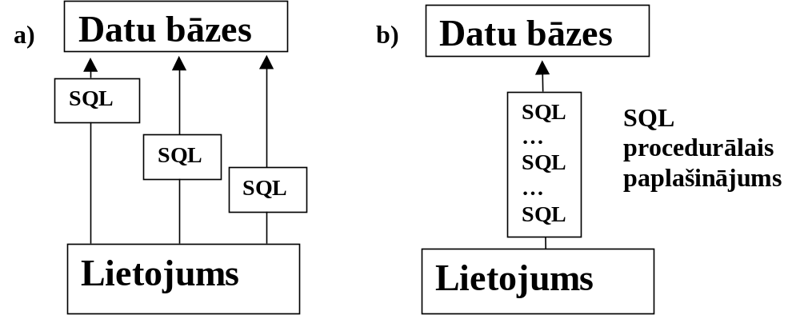
SQL valodas paplašinājums
Vaicājumu valoda SQL ir ceturtās paaudzes valoda (4GL – fourth-generation language). Tas nozīmē, ka ar tās palīdzību tiek definēts kādi dati jāiegūst, ievērojot kādus meklēšanas noteikumus. Kā šos datus iegūt netiek noteikts. Pamatojoties uz relāciju algebras darbībām, dators to izdomā pats. Ja nepieciešama papildus datu apstrāde, tiek lietots SQL valodas procedurālais paplašinājums. Tā ir trešās paaudzes (3GL) procedurāla valoda.

Slide 173
PL/SQL – SQL procedurālais paplašinājums
Valodas PL/SQL pamatvienība ir bloks. No blokiem sastāv visas PL/SQL programmas. Bloki var atrasties viens aiz otra vai viens bloks var tikt iekļauts citā. Valodas PL/SQL bloka struktūra ir sekojoša:
DECLARE
mainīgo un kursoru definēšana
BEGIN
izpildāmās darbības (operatori, procedūras, funkcijas un SQL operatori)
EXCEPTION
īpašo situāciju apstrāde
END;

Slide 174
PL/SQL bloku tipi
Ir sekojoši bloku tipi:
anonīmie bloki (anonymous blocks). Tie tiek veidoti dināmiski un izpildīti parasti vienu reizi.
nosauktie bloki (named blocks). Tie ir anonīmie bloki ar iezīmēm.
apakšprogrammas (subprograms). Tās ir procedūras, funkcijas un moduļi, kas tiek glabāti datu bāzē.
trigeri (triggers). Trigeri ir programmas, kuras izpildās vienmēr kad notiek noteikts notikums (piemēram, pirms raksta dzēšanas jeb pēc tam).
moduļi jeb programmu paketes (package). Modulis ļauj glabāt saistītus objektus vienā vietā. Tas sastāv no apraksta un ķermeņa.

Slide 175
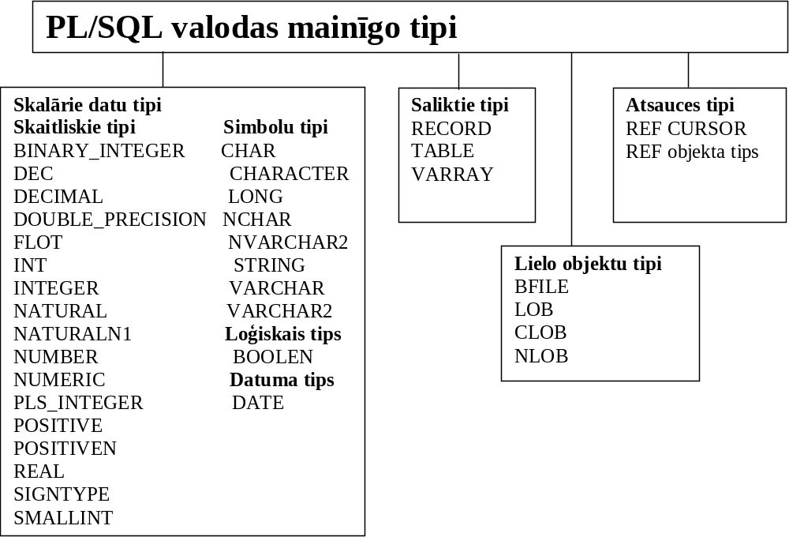
PL/SQL mainīgie
Mainīgie (variables) ir atmiņas vienības, kurās var tikt glabātas noteiktas vērtības. Mainīgie tiek definēti bloka deklarāciju daļā. To apraksta sintakse ir sekojoša:
mainīgā_nosaukums mainīgā_tips [CONSTANT] [NOT NULL] [:= vērtība]
mainīgā_nosaukums mainīgā_tips [CONSTANT] [DEFAULT vērtība]

Slide 176
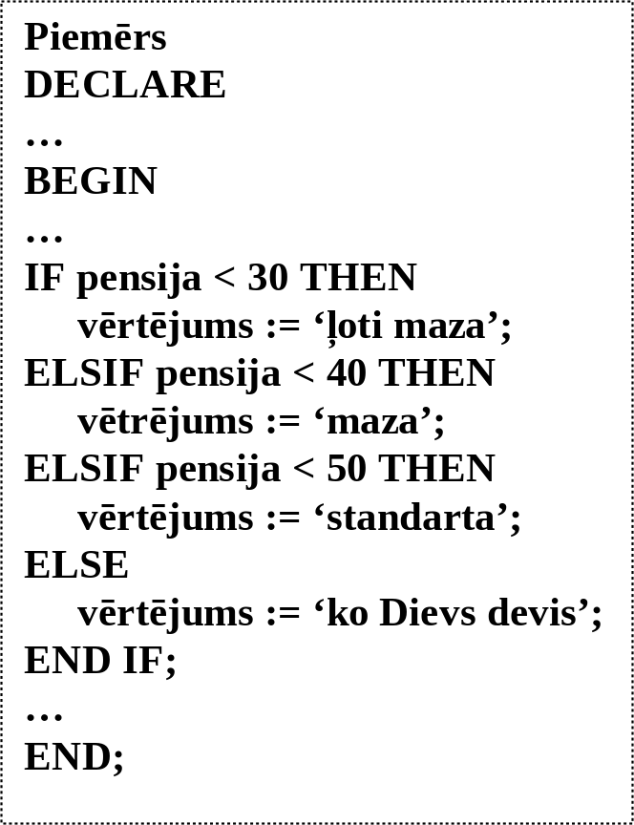
PL/SQL valodas vadības struktūras
PL/SQL valoda, līdzīgi citām trešās paaudzes programmēšanas valodām, realizē dažādas darbību izpildes secības vadības iespējas.
1. Loģikas operators IF – THEN - ELSE
IF loģikas_izteiksme THEN
operatoru_virkne;
ELSIF loģikas_izteiksme THEN
operatoru_virkne;
ELSIF loģikas_izteiksme THEN
operatoru_virkne;
ELSE
operatoru_virkne;
END IF;

Slide 177
PL/SQL valodas vadības struktūras
2. Vienkāršs cikls LOOP – END LOOP
LOOP
operatoru_virkne;
END LOOP;
Izeju no cikla realizē operators EXIT vai EXIT WHEN noteikums.
3. Cikls ar noteikumu WHILE – LOOP – END LOOP
WHILE noteikums LOPP
operatoru_virkne;
END LOOP;

Slide 178
PL/SQL valodas vadības struktūras
4. Cikls ar iterāciju skaitītāju FOR – LOOP – END LOOP
FOR iterāciju_skaitītājs IN REVERSE iterācijas_sākuma_numurs
.. iterācijas_beigu_numurs LOOP
operatoru_virkne;
END LOOP;
5. Operators GOTO un iezīmes
GOTO iezīme
6. Operators NULL
Iekļaujot attiecīgā programmas vietā operatoru NULL, nekādas darbības netiek izpildītas.

Slide 179
PL/SQL valodas procedūras
1. Procedūras ir nosaukti bloki un tās kompilētā veidā glabājas datu bāzē. Procedūras definē ar komandas CREATE PROCEDURE palīdzību.
CREATE OR REPLACE PROCEDURE procedūras_nosaukums (
arguments_1 [IN vai OUT vai IN OUT] argumenta_tips,
arguments_2 [IN vai OUT vai IN OUT] argumenta_tips,
… ) IS vai AS -- DECLARE vietā
procedūras_ķermenis ; -- valodas PL/SQL bloks
2. IN tipa argumenti programmā var izteiksmēs atrasties tikai labajā pusē (piešķirt vērtību).
3. OUT tipa argumenti savukārt var atrasties tikai izteiksmes kreisajā pusē.
4. IN OUT tipa argumenti var atrasties abās izteiksmes pusēs.
5. Ja argumenta tips nav norādīts, pēc noklusēšanas principa tam ir IN tips. Procedūras ķermenis (body) ietver definējuma un darbību izpildes daļu, kā arī izņēmumu situāciju apstrādes daļu.

Slide 180
PL/SQL valodas procedūras
6. Procedūras faktiskie argumenti (argumenti izsaucot procedūru) un formālie argumenti (argumenti definējot funkciju) var tikt sasaistīti:
- lietojot pozicionālo sasaistes variantu (positional notation);
- argumentu nosaukumu atbilstības norādes variantu (named notatation).
7. Procedūrām var definēt argumentu vērtību pēc noklusēšanas (ja netiek norādīta argumenta faktiskā vērtība):
argumenta_nosaukums IN vai OUT vai IN OUT tips := sākuma_vērtība; vai
argumenta_nosaukums IN vai OUT vai IN OUT tips DEFAULT sākuma_vērtība;
8. Procedūru izsaucot, formālo parametru vietā tiek lietoti faktiskie parametri. Pie tam procedūrai tiek nodoti ne tikai faktisko parametru nosaukumi, bet arī to definējumi un ierobežojumi. Sakarā ar to definējot procedūru nedrīkst ierobežot CHAR, VARCHAR2 un NUMBER tipa parametra garumu un precizitāti.

Slide 181
PL/SQL valodas funkcijas
Funkcijas ir nosaukti bloki un tās kompilētā veidā glabājas datu bāzē.
CREATE [OR REPLACE] FUNCTION funkcijas_nosaukums (
arguments_1 [IN vai OUT vai IN OUT] argumenta_tips,
arguments_2 [IN vai OUT vai IN OUT] argumenta_tips,
… ) RETURN funkcijas_vērtības_tips IS vai AS
funkcijas_ķermenis ; (valodas PL/SQL bloks)

Slide 182
PL/SQL valodas funkcijas
Funkcijas piemērs:
CREATE OR REPLACE FUNCTION Funkcija_1 (
parametrs_1 Viesi.UZV%TYPE,
parametrs_2 Viesi.VAR%TYPE ) RETURN BOOLEAN IS
mainīgais_1 NUMBER(8.2);
f_mainīgais BOOLEAN;
BEGIN
SELECT ALGA INTO mainīgais_1
FROM Viesi
WHERE UZV = parametrs_1 AND VAR = parametrs_2;
IF mainīgais_1 >= 200
THEN f_mainīgais := TRUE;
ELSE f_mainīgais := FALSE;
END IF;
RETURN f_mainīgais;
END Funkcija_1;

Slide 183
PL/SQL valodas moduļi jeb procedūru paketes
1. Moduļi vai programmu paketes (packages) ļauj saistītas programmas glabāt kopā.
2. Moduli veido divas sastāvdaļas:
- apraksta daļa vai specifikācija (package header, specification);
- moduļa ķermenis (package body).
3. Moduļa specifikācija tiek definēta sekojoši:
CREATE OR REPLACE PACKAGE Moduļa_nosaukums IS vai AS
procedūras_izsaukuma_apraksts;
funkcijas_izsaukuma_apraksts;
globālā_mainīgā_atsauksme;
tipa_atsauksme;
īpašās_situācijas_atsauksme;
kursora_atsauksme;
END Moduļa_nosukums;

Slide 184
PL/SQL valodas moduļi jeb procedūru paketes
4. Moduļa ķermenis (body) tiek definēts sekojoši:
CREATE OR REPLACE PACKAGE BODY Moduļa_nosaukums AS
PROCEDURE … ; -- procedūras definējums
PROCEDURE … ; -- procedūras definējums
FUNCTION . . . ; -- funkcijas definējums
END Moduļa_nosaukums;
5. Lai atsauktos uz moduļa objektu, jānorāda modulis un attiecīgā objekta nosaukums ar parametriem (ja tādi ir):
Moduļa_nosaukums.Procedūras_nosaukums(parametru_saraksts);

Slide 185
PL/SQL valodas moduļi jeb procedūru paketes
6. Modulī var eksistēt vairākas procedūras ar vienu nosaukumu un dažādiem ieejas parametriem (overloaded). Tas ir ērti darbībai ar funkciju, var norādīt konkrētajā situācijā vēlamos ieejas parametrus.
7. Pirmo reizi izsaucot moduli seansā tas konkretizējas (instantiated) – tas tiek nolasīts no diska atmiņas un tiek palaists tā p-kods. Visiem mainīgiem tiek izdalīta atmiņa. Lai tas automātiski notiktu, moduļa ķermenim pievieno inicializācijas daļu, novietojot to aiz visu objektu definējumiem. Šī daļa tiek veidota kā anonīmais PL/SQL bloks. Tā izpildās sesijā tikai vienreiz, un automātiski piešķir norādītajiem mainīgiem to norādītās sākotnējās vērtības.

Slide 186
Datu bāzē glabājamo funkciju izmantošana SQL operatoros
PL/SQL valodā sākot ar 2.1 versiju var tikt izmantotas arī lietotāja definētās funkcijas. Funkcijām šajā gadījumā ir jāatbilst noteiktām prasībām. Šīs prasīas tiek definētas stingrības līmeņu (purity level) terminos.
Ir četri stingrības līmeņi funkcijām:
1. līmenis (Write no database state (WNDS))- funkcija, kas tiek izsaukta SQL operatoros nevar modificēt datu bāzes tabulas;
2. līmenis (Read no package state (RNPS) un Write no package state (WNPS))– funkcija nedrīkst lasīt vai ierakstīt moduļu mainīgo vērtības;
3. līmenis – funkcija, ja tā tiek izsaukta no komandām SELECT, VALUES un SET, var veikt moduļu mainīgo vērtību ierakstīšanu. Citos gadījumos līmenis Write no package state (WNPS).
4. līmenis – funkcijas stingrības līmenis ir tāds, kāds ir izsaucošajām funkcijām.
Neatkarīgi no stingrības līmeņa, glabājamās funkciju nedrīkst izmantot definējot ierobežojumus ar slēgvārdu CHECK komandās CREATE TABLE un ALTER TABLE.

Slide 187
Datu bāzes trigeri
1. Datu bāzes trigeri arī ir PL/SQL bloki ar atbilstošu struktūru.
2. Trigeri ir programmas, kuras izpildās ja realizējas kāds noteikts datu bāzes notikums un izpildās norādīti noteikumi.
3. Datu bāzes trigeri tiek glabāti datu bāzē. Trigera izpildi sauc par tā aktivizāciju (firing).
4. Trigerus definē ar komandu CREATE TRIGGER.
CREATE [OR REPLACE] TRIGGER trigera_nosaukums
BEFORE vai AFTER aktivizējošais_notikums
ON atsauksme_uz_datu_tabulu
[FOR EACH ROW [WHEN izpildes_noteikumi]
trigera_ķermenis; -- PL/SQL bloks

Slide 188
Datu bāzes trigeri
5. Aktivizējošais_notikums – datu raksta ievietošana tabulā (INSERT), datu modifikācija (UPDATE), datu dzēšana (DELETE). Trigeris realizē savas darbības, ja izpildes noteikumi ir patiesi (TRUE).
6. Trigeros nedrīkst iekļaut transakciju vadības darbības COMMIT, ROLLBACK, SAVEPOINT.
7. Trigerus var sagrupēt grupās pēc sekojošām pazīmēm:
1) operatora tips – INSERT vai UPDATE vai DELETE;
2) pēc izpildes laika momenta (pirms vai pēc operatora) – BEFORE vai AFTER;
3) pēc līmeņa – vai trigeris attiecas uz operatoru (FOR EACH ROW) vai trigeris attiecas uz tabulas vienu rindu.

Slide 189
Datu bāzes trigeri
8. Vispirms izpildās operatora tipa BEFORE trigeri, pēc tam rindu tipa BEFORE trigeri, pēc tam rindu tipa AFTER trigeri un operatora tipa AFTER trigeri.
9. Trigeru darbība uz laiku var tikt aizliegta (DISABLE) un atkal atļauta (ENABLE):
10. Rindu trigeros (tie aktivizējas katrai apstrādājamajai tabulas rindai) var tikt izmantoti pseidoraksti :old un :new. Tajos tiek fiksētas raksta vecās un jaunās vērtības. Šos rakstus nevar izmantot kā vienotu veselu objektu piešķires operatoros. Var izmantot tikai šo rakstu atsevišķus laukus (tāpēc arī nosaukumā pseidoraksti):
mainīgais_1 := :old.lauks_2;

Slide 190
Datu bāzes trigeri
11.Trigeri var vienlaicīgi reaģēt uz vairākiem notikumiem – INSERT, UPDATE, DELETE. Lai noskaidrotu kāds notikums konkrētajā laika momentā realizējas tiek lietoti trigera predikāti: INSERTING, UPDATING un DELETEING.
Piemēram: IF INSERTING THEN …
12. Par izmaiņu tabulu (mutating table) sauc tabulu, kuras lauku vērtības patlaban tiek mainītas lietojot datu manipulāciju valodu (SQL apakškopa). Trigerim tā ir tabula, kurai tas ir radīts.
13. Par ierobežojumu tabulu (constraining table) sauc tabulu, no kuras informācija var tikt nolasīta veicot datu integritātes pārbaudi izmaiņu tabulai.
14. SQL operatori trigera ķermenī nevar:
1) nolasīt vai modificēt datus izmaiņu tabulās;
2) nolasīt vai modificēt datus ierobežojumu tabulu primārām atslēgām, unikāliem laukiem un ārējām atslēgām.

Slide 191
Kļūdu apstrāde - īpašās situācijas
1. Izpildot PL/SQL programmu var notikt izpildes kļūda. Tiek fiksēta (raised) īpašā situācija (exception). Vadība tiek nodota programmas daļai, kas realizē īpašo situāciju apstrādi (exception handlers). Ir divu tipu kļūdas:
1) kompilācijas etapa kļūdas;
2) izpildes etapa kļūdas.
2. Īpašās situācijas tiek veidotas tikai izpildes etapa kļūdām.
Īpašo situāciju atdalīšana no kopējās programmas ļauj vienkāršāk izprast kļūdu apstrādi un ļauj fiksēt visas kļūdas.
3. Ir divu veidu īpašās situācijas:
1) standarta vai iepriekšdefinētās īpašās situācijas (NOT_LOGGED_ON, ZERO_DIVIDE, NO_DATA_FOUND, INVALID_NUMBER, INVALID_CURSOR, TOO_MENY_ROWS, …);
2) lietotāju definētās īpašās situācijas.

Slide 192
Lietotāju definētās īpašās situācijas
DECLARE
Programmētāja_definētā_īpašā_situācija EXCEPTION;
…
EXCEPTION WHEN Programmētāja_definētā_īpašā_situācija … ;
Piemēram:
DECLARE situācija_1 EXCEPTION; -- Īpašās situācijas izveidošana
BEGIN
…
IF noteikums_1 THEN RAISE situācija_1; -- Īpašās situācijas notikuma
END IF; fiksēšana
…
EXCEPTION
WHEN situācija_1 THEN … -- Īpašās situācijas izpildāmo
END; darbību norāde

Slide 193
Lietotāju definētās īpašās situācijas
PL/SQL blokos īpašo situāciju apstrādi norāda ar operatoru EXCEPTION:
EXCEPTION
WHEN īpašās_situācijas_nosaukums THEN darbības;
WHEN īpašās_situācijas_nosaukums THEN darbības;
WHEN OTHERS THEN darbības;
END;

Slide 194
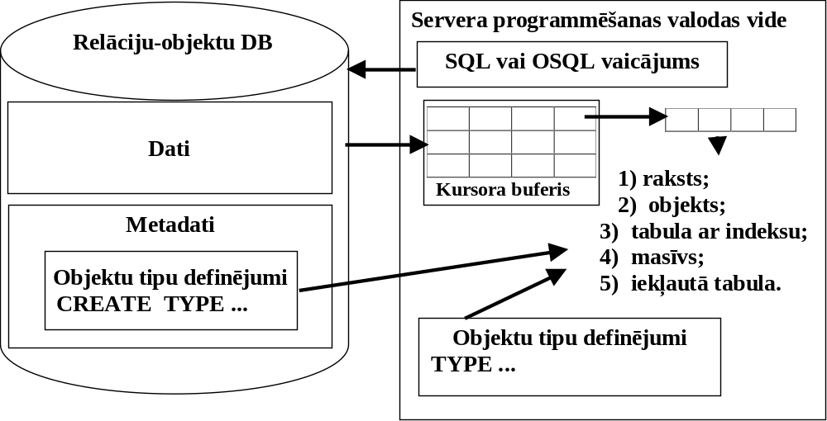
Datu nodošana no DB → PL/SQL vidē

Slide 195
Operatīvo struktūru definējumi
1. Raksts TYPE Raksta_tips IS RECORD(E1 tips_1, E2 tips_2);
raksts_1 Tabula_1%ROWTYPE;
raksts_2 Kursors_1%ROWTYPE;
raksts_3 Kursora_mainigais_1%ROWTYPE;
2. Objekts CREATE TYPE Objekta_tips AS OBJECT(E1 tips_1, E2 tips_2);
3. Tabula ar indeksu TYPE Tabulas_tips IS TABLE OF ...
INDEX BY BINARY INTEGER;
Tabula_1 Tabulas_tips;
4. Masīvs TYPE Masīva_tips IS VARRAY(Elementu_skaits) OF Elementa_tips;
Masīvs_1 Masīva_tips;
5. Iekļautā tabula TYPE Tabulas_tips IS TABLE OF Rindas_tips;
Tabula_1 Tabulas_tips;

Slide 196
PL/SQL operatīvo struktūru izmantošana
1. DB tabulas izveidošana
CREATE OR REPLACE TYPE Adrese_t AS OBJECT(
PILSETA VARCHAR2(10),
IELA VARCHAR2(15));
CREATE TABLE CILVEKI(
C_NUM NUMBER PRIMARY KEY,
UZV VARCHAR2(10),
VAR VARCHAR2(10),
ADRESE Adrese_t);
INSERT INTO CILVEKI VALUES(1, ‘Koks’, ‘Juris’, Adrese_t(‘Rīga’, ‘Stabu 10’));
INSERT INTO CILVEKI VALUES(2, ‘Celms’, ‘Rasma’, Adrese_t(‘Rīga’, ‘Avotu 21’));
INSERT INTO CILVEKI VALUES(3, ‘Sakne’, ‘Zane’, Adrese_t(‘Ogre’, ‘Rīgas 15’));

Slide 197
PL/SQL operatīvo struktūru izmantošana
2. PL/SQL raksta izmantošana
SELECT * FROM CILVEKI;
C_NUM UZV VAR ADRESE(PILSETA, IELA)
----------------------------------------------------------------------------------
1 Koks Juris ADRESE_T('Riga', 'Stabu 10')
2 Celms Rasma ADRESE_T('Riga', 'Avotu 21')
3 Sakne Zane ADRESE_T('Ogre', 'Rigas 15')
DECLARE
m1 CILVEKI%ROWTYPE;
m2 ADRESE_T;
m3 VARCHAR2(15);
BEGIN
SELECT A.C_NUM, A.UZV, A.VAR, A.ADRESE INTO m1
FROM CILVEKI A WHERE A.C_NUM = 2;
SELECT A.ADRESE INTO m2
FROM CILVEKI A WHERE C_NUM = 2;
m3 := m2.IELA;
DBMS_OUTPUT.PUT_LINE(m3);
END;
Avotu 21

Slide 198
PL/SQL operatīvo struktūru izmantošana
3. PL/SQL tabulas ar indeksu izmantošana
DECLARE
TYPE Tabulas_tips_1 IS TABLE OF CILVEKI%ROWTYPE
INDEX BY BINARY_INTEGER;
Tabula_1 Tabulas_tips_1;
m3 VARCHAR2(15);
BEGIN
SELECT A.C_NUM, A.UZV, A.VAR, A.ADRESE INTO Tabula_1(2)
FROM CILVEKI A WHERE A.C_NUM = 2;
m3 := Tabula_1(2).ADRESE.IELA;
DBMS_OUTPUT.PUT_LINE(m3);
NULL;
END;
Avotu 21

Slide 199
PL/SQL operatīvo struktūru izmantošana
4. Objekta izmantošana
DECLARE
obj_1 Adrese_t;
m3 VARCHAR2(15);
BEGIN
SELECT A.ADRESE INTO obj_1
FROM CILVEKI A WHERE A.C_NUM = 2;
m3 := obj_1.IELA;
DBMS_OUTPUT.PUT_LINE(m3);
NULL;
END;
Avotu 21

Slide 200
PL/SQL operatīvo struktūru izmantošana
5. Iekļautas tabulas izmantošana
CREATE OR REPLACE TYPE Komanda_t AS OBJECT(
JURNIEKA_NUM NUMBER,
JURNIEKA_VAR VARCHAR2(10),
JURNIEKA_UZV VARCHAR2(15),
JURNIEKA_ALGA NUMBER(5,2));
CREATE OR REPLACE TYPE Tabula_Komanda_t AS TABLE OF Komanda_t;
CREATE TABLE REISI(
KAPT_NUM NUMBER PRIMARY KEY,
KAPT_VAR VARCHAR2(10),
KAPT_UZV VARCHAR2(15),
KAPT_ALGA NUMBER(6,2) DEFAULT 0.00,
KOMANDA Tabula_Komanda_t)
NESTED TABLE KOMANDA STORE AS Komanda_Ie;

Slide 201
PL/SQL operatīvo struktūru izmantošana
INSERT INTO REISI VALUES(1, ‘Aivars’, ‘Valters’, 230.00,
Tabula_Komanda_t( Komanda_t(201, ‘Uldis’, ‘Polis’, 140.00),
Komanda_t(202, ‘Valdis’, ‘Vimba’, 150.00)));
INSERT INTO REISI VALUES(2, ‘Zane’, ‘Koks’, 250.00,
Tabula_Komanda_t( Komanda_t(301, ‘Juris’, ‘Zars’, 140.00),
Komanda_t(303, ‘Rasma’, ‘Celms’, 150.00)));
SELECT * FROM REISI;
KAPT_NUM KAPT_VAR KAPT_UZV KAPT_ALGA
KOMANDA(JURNIEKA_NUM, JURNIEKA_VAR, JURNIEKA_UZV, JURNIEKA_ALGA)
---------------------------------------------------------------------------------------------------------------------------------
1 Aivars Valters 230
TABULA_KOMANDA_T( KOMANDA_T(201, 'Uldis', 'Polis', 140),
KOMANDA_T(202, 'Valdis', 'Vimba', 150))
2 Zane Koks 250
TABULA_KOMANDA_T( KOMANDA_T(301, 'Juris', 'Zars', 140),
KOMANDA_T(303, 'Rasma', 'Celms', 150))

Slide 202
PL/SQL operatīvo struktūru izmantošana
DECLARE
m1 REISI%ROWTYPE;
m2 Tabula_Komanda_t := Tabula_Komanda_t();
m3 Komanda_t;
m4 NUMBER;
BEGIN
SELECT KAPT_NUM, KAPT_VAR, KAPT_UZV, KAPT_ALGA, KOMANDA INTO m1
FROM REISI WHERE KAPT_NUM =1;
m2.EXTEND;
SELECT KOMANDA INTO m2
FROM REISI WHERE KAPT_NUM =1;
m3 := m2(1);
m4 := m3.JUR_NUM;
DBMS_OUTPUT.PUT_LINE(m4);
m3 := m2(2);
m4 := m3.JUR_NUM;
DBMS_OUTPUT.PUT_LINE(m4);
END;
201
202

Slide 203
SQL valodas iekļaušana valodā PL/SQL
1. SELECT vaicājumu pieraksts
DECLARE
MAIN_1 Tabula_1.LAUKS_1%TYPE ;
MAIN_2 Tabula_1.LAUKS_2%TYPE ;
MAIN_3 Tabula_1.LAUKS_3%TYPE ;
BEGIN
SELECT LAUKS_1, LAUKS_2, LAUKS_3
INTO MAINIG_1, MAINIG_2, MAINIG_3
FROM Tabula_1
WHERE … ;

Slide 204
SQL valodas iekļaušana valodā PL/SQL
2. Datu ievade tabulās
BEGIN
INSERT INTO Tabula_1 (NUMURS, UZVĀRDS, VĀRDS)
VALUES (5, ‘Koks’, ‘Liene’);
3. Tabulas lauku vērtību modificēšana
BEGIN
UPDATE Tabula_1 SET ALGA = 180.00
WHERE UZVĀRDS = ‘Koks’ AND VĀRDS = ‘Liene’;
4. Rakstu dzēšana no tabulas
BEGIN
DELETE FROM Tabula_1
WHERE NUMURS = 4;

Slide 205
Kursori
SQL operatora apstrādei DBVS Oracle izdala atmiņas apgabalu ko sauc par konteksta apgabalu (context area).
Konteksta apgabals satur dienesta informāciju un atbildi – aktīvo datu kopu (active set). Kursors (cursor) ir norādītājs uz konteksta apgabalu.
PL/SQL apstrādā rakstus, bet ne to kopas (tabulas). Lai no datu bāzes tabulas nolasītu datus pa rakstiem tiek izmantoti kursori.
Kursori ir:
1) tieši definētie (explicit). Kursors ir piesaistīts SQL operatoram SELECT izmantojot definējumu CURSOR … IS.
2) netieši definētie (implicit). Tiek izmantoti ne SELECT SQL operatoriem. Netieši definēto kursoru apstrāde PL/SQL valodā notiek automātiski.

Slide 206
Tieši definēto kursoru izmantošanas algoritms
Lietojot tieši definētos kursorus, jāizpilda sekojošas darbības:
1) kursora deklarēšana
(CURSOR kursora_nosaukums IS SELECT_operators;);
2) kursora atvēršana
(OPEN kursora_nosaukums;);
3) datu izguve no datu bāzes PL/SQL struktūrās
(FETCH kursora_nosaukums INTO mainīgo_saraksts;);
4) kursora aizvēršana
(CURSOR kursora_nosaukums;).

Slide 207
Tieši definēto kursoru izmantošanas algoritma darbību piemēri
1. piemērs (kursora deklarēšana)
DECLARE CURSOR Kursors_1 IS -- Kursoram var būt formālie parametri:
SELECT UZV, VAR, ALGA Dzimums := ‘sieviete’;
FROM Tabula_Darbinieki CURSOR Kursors_1 (Dzimums) IS
WHERE DZIM = ‘sieviete’;
FROM Tabula_Darbinieki WHERE DZIM = Dzimums;
2. piemērs (kursora atvēršana)
BEGIN
OPEN Kursors_1; -- Kursoram var norādīt faktiskos parametrus:
OPEN Kursors_1(‘sieviete’);
3. piemērs (datu izguve no datu bāzes, viena raksta izguve)
BEGIN
OPEN Kursors_1
FETCH Kursors_1 INTO Raksts_2;

Slide 208
Tieši definēto kursoru izmantošanas algoritma darbību piemēri
3’. piemērs (datu izguve no datu bāzes, visu rakstu izguves cikls)
BEGIN
OPEN Kursors_1;
LOOP
FETCH Kursors_1 INTO Raksts_2;
EXIT WHEN Kursors_1%NOTFOUND;
-- Raksta Raksts_2 ierakstīšana datu tabulā vai kur citur.
END LOOP;
4. piemērs (kursora aizvēršana)
BEGIN
CLOSE Kursors_1;

Slide 209
Kursora atribūti
Kursoriem var būt atribūti:
kursora_nosaukums.kursora atribūts.
Ir četri kursora atribūti:
1) %NOTFOUND – jauns raksts nav atrasts (vērtība TRUE);
2) %FOUND – jauns raksts ir atrasts (vērtība TRUE);
3) %ISOPEN – kursors ir atvērts (vērtība TRUE);
4) %ROWCOUNT – cik raksti nolasīti (vērtība vesels skaitlis).
Netiešie vai SQL kursori tiek izmantoti operatoriem INSERT, UPDATE, DELETE un SELECT … INTO. Šos kursoru nevajag atvērt un aizvērt. Tas notiek automātiski. Bet šiem kursoriem var izmantot to atribūtus.

Slide 210
Kursora cikla FOR izmantošana
DECLARE
CURSOR Kursors_students IS
SELECT NUMURS, VĀRDS, UZVĀRDS
FROM Tabula_studenti
WHERE SPECIALITĀTE = ‘Datorzinības’;
BEGIN
FOR raksts_students IN Kursors_students LOOP
… /* Darbības ar tabulas rindas datiem. Kārtējā rinda tiek ielasīta rakstā raksts_students (rakstu definēt nevajag) un tā lauki (raksts_students.NUMURS, raksts_students.VĀRDS, raksts students.UZVĀRDS) tiek izmantoti darbībām. Darbības ar kursoru tiek veiktas automātiski un cikla beigas arī tiek fiksētas automātiski. */
END LOOP;
COMMIT;
END;

Slide 211
Kursora mainīgie
Iepriekš apskatītie kursori bija statiskie kursori (static cursors). Katram kursoram bija savs SQL operators. Tiek lietoti arī kursoru mainīgie (cursor variable). Tie secīgi var būt saistīti ar vairākiem SQL operatoriem. Kursoru mainīgie tika ieviesti valodā PL/SQL sākot ar 2.2. versiju.

Slide 212
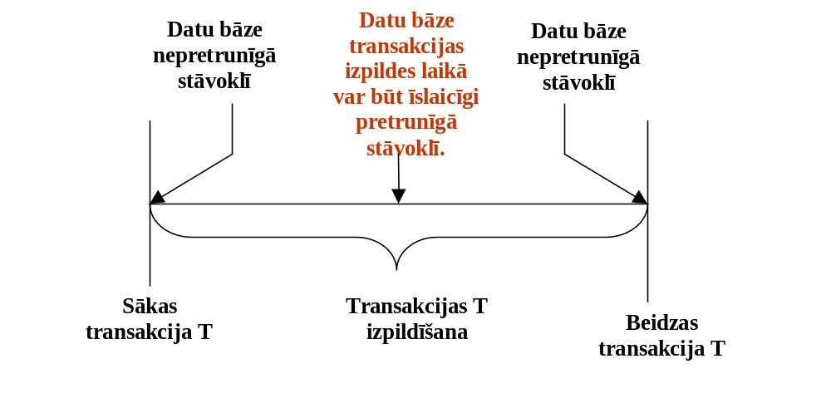
Transakcijas jēdziens
1. Transakcija ir kāda lietojumprogrammas darbība vai darbību virkne, kura piekļūst vai izmaina datu bāzes saturu.
2. Tā var būt vesela programma , programmas daļa vai vienkārši viena komanda (piemēram SQL komanda INSERT vai UPDATE), tā var iekļaut neierobežota skaita operācijas ar datu bāzi.
3. Transakcijai vienmēr jāpārveido datu bāze no viena nepretrunīga stāvokļa uz otru. Tās izpildes laikā datu bāzes datu „nepretrunīgums” var tikt pārkāpts.

Slide 213
Transakcijas īpašības
1. Transakcijām var būt divu veidu rezultāti:
1) Ja tā beidzas veiksmīgi, tad saka ka tā ir izpildīta, fiksēta (Committed) un datu bāze sasniedz jaunu nepretrunīgu stāvokli.
2) Savukārt ja tā neizpildās veiksmīgi, tad transakcija tiek pārtraukta (aborted). Šādā gadījumā datu bāze ir jāatgriež pēdējā nepretrunīgā stāvoklī - notiek atrite(rollback) vai transakcijas atsaukšana (undone).
2. Jau izpildīta, fiksēta transakcija nevar tikt atsaukta . Ja mēs uzskatām, ka veiksmīgi izpildītā transakcija mums nav vajadzīga, tad ir jāveic vēl viena transakcija, kuras darbība anulētu iepriekšējās transakcijas veiktās darbības. Savukārt pārtrauktā transakcija, pēc atrites var tikt atkārtoti atsākta un atkarībā no pirmītnējā transakcijas neveiksmes cēloņa, var pat veiksmīgi izpildīties.

Slide 214
Transakcijas īpašības
3. Ir četras transakciju raksturiezīmes , kuras parasti dēvē par ACID:
- Atomitāte (Atomicity) – transakcija ir nedalāma vienība, tā vai nu ir pilnībā izpildījusies, vai arī vispār neizpildījusies. Šo raksturiezīmi mēdz dēvēt arī par „visu vai neko īpašību.
- Nepretrunīgums (Consistency) – Transakcijai ir jāpārveido datu bāze no viena nepretrunīga stāvokļa uz citu.
- Neatkarība (Independence) – Transakcijas izpildās pilnīgi neatkarīgi viena no otras. Neveiksmīgas transakcijas daļējie efekti nav redzami citām transakcijām.
- Izturīgums (Durability) – Veiksmīgi izpildītas transakcijas rezultāti tiek ierakstīti datu bāzē un netiek pazaudēti arī turpmāko kļūmju gadījumā.

Slide 215
Transakciju operatori
1. Datu bāžu vadības sistēmām nepiemīt iezīmes, kas spētu atšķirt, kuras darbības ir sagrupētas un veido transakciju. Tādēļ tā nodrošina metodes, kas atļauj lietotājam norādīt transakcijas robežas.
2. Atslēgvārdi BEGIN TRANSACTION, COMMIT, un ROLLBACK ir pieejami pārsvarā visās datu manipulēšanas valodās. Ja šie ierobežojumi netiek lietoti, visa programma tiek uzskatīta par transakciju.
3. Transakciju operatoru paskaidrojumi:
- COMMIT operācija signalizē veiksmīgas transakcijas beigas. Tā paziņo transakcijas pārvaldniekam, ka visas darbību vienības ir veiksmīgi izpildījušās, un ka DB ir (vai tai vajadzētu būt ) nepretrunīgā stāvoklī, un visas veiktās izmaiņas var tikt padarītas kā neatgriezeniskas.
- Bet ROLLBACK operācija gluži otrādi signalizē neveiksmīgas transakcijas beigas. Tā paziņo transakcijas pārvaldniekam, ka kaut kas nav izpildījies korekti, un ka DB varētu atrasties pretrunīgā stāvoklī, visām transakcijas laikā veiktajām izmaiņām vajadzētu tikt ignorētām (jāatjauno DB iepriekšējā nepretrunīgā stāvoklī).

Slide 216
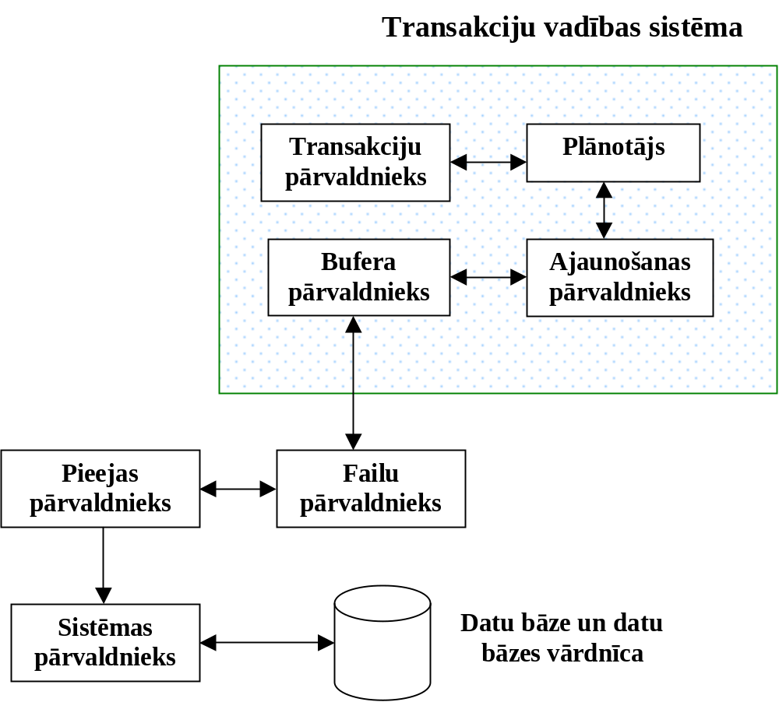
Transakcijas realizācija

Slide 217
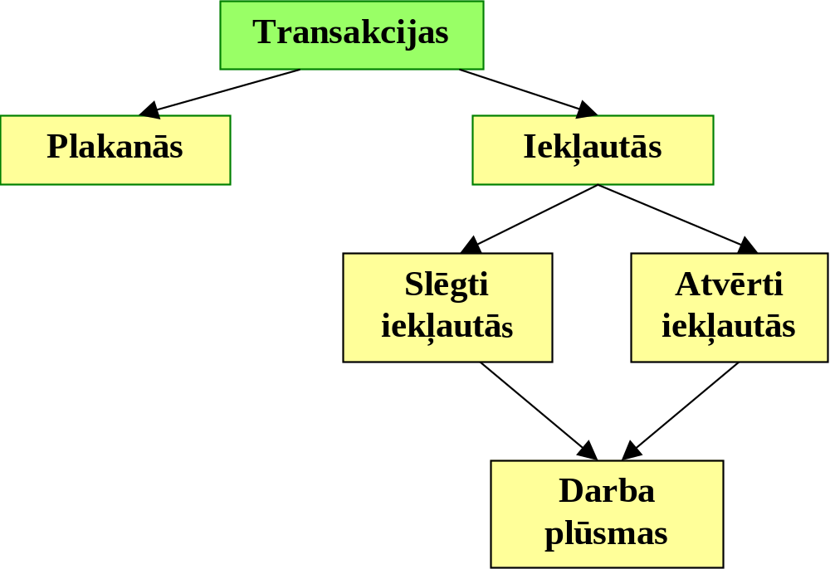
Transakciju iedalījums pēc to struktūras

Slide 218
Transakciju iedalījums pēc to struktūras
1. Plakanās transakcijas: Šāda veida transakcijām ir viens starta punkts (Begin_transaction) un viens beigu punkts (End_transaction).
Iekļautās transakcijas: Transakcijas modelis kurš atļauj transakcijai savas darbības robežās iekļaut vēl vienu (citu) transakciju. Iekļauto transakciju sauc par subtransakciju (subtransaction). Iekļautās transakcijas ir uzskatītas par ļoti vispārinātu transakcijas jēdzienu, jo iekļāvuma līmenis ir viscaur atvērts - ir pieļaujama iespēja subtransakcijās iekļaut citas transakcijas.
2. Iekļautās transakcijas var iedalīt atvērti un slēgti iekļautās, balstoties uz to iznākuma rakstura iezīmēm.
3. Slēgti iekļautās transakcijas izpildās veidā kurā iekļautās subtransakcijas sāk savu izpildi pēc, bet beidz pirms tā „vecāka” izpildes, tādēļ subtransakcijas veiksmīga izpilde ir atkarīga no tā vecāka izpildes. Šo transakciju semantika īsteno atomitāti tā visaugstākajā līmenī.
4. Atvērti iekļautās transakcijas nepievērš tik lielu uzmanību atomitātes ierobežojumiem. Tādēļ atvērta iekļauta transakcija atļauj tā daļējiem rezultātiem būt novērotiem arī ārpus transakcijas ietvariem. Sāgas un dalītās transakcijas ir šo atvērto transakciju piemēri.

Slide 219
Divu fāžu transakcijas izpildes mehānisms
Transakcijas koordinators veic sekojošu divu fāžu procesa pārvaldi:
1. Vispirms tas dod norādījumus visiem resursu vadītājiem, lai tie būtu gatavi jebkādam transakcijas nobeigumam. Praksē tas nozīmē, ka jebkuram šī procesa dalībniekam (katram iesaistītajam resursu vadītājam), ir jāliek ievadīt tā fizikālajā žurnālā visas transakcijā izmantoto lokālo resursu žurnālu ieejas (tādā veidā neskatoties uz to kas varētu gadīties, resursu vadītājam būs pieejams pastāvīgs ieraksts par tā veikto šīs transakcijas ietvaros, tādēļ varēs fiksēt vai arī veikt izmaiņu atriti). Ja šī ievade ir izdevusies veiksmīgi resursu vadītājs atbild koordinatoram „Jā”, taču ja ir radusies kāda kļūme, atbild „Nē”.
2. Kad koordinators ir saņēmis atbildes no visiem dalībniekiem, tas veic savu lēmumu (attiecībā pret transakciju) ievadi savā fiziskajā žurnālā. Ja visas atbildes bija pozitīvas („Jā”), tad lēmums ir fiksēt izmaiņas, taču, ja kāds no dalībniekiem atbild negatīvi („Nē”), lēmums ir veikt atriti. Jebkurā gadījuma koordinators, pēc tam informē visus dalībniekus, par tā pieņemto lēmumu, un visiem dalībniekiem savukārt ir jāveic pieņemtais lēmums (fiksācija vai atrite) lokāli.
Ja tagad sistēma atteiktu šī procesa laikā, sistēmas restarta procedūra apskatīs koordinatora žurnāla lēmuma ierakstu. Ja tā to atrod, divu fāžu izpildes process var turpināt savu izpildi no pārtraukuma mirkļa. Ja tas netiek atrasts, tad tas uzskata ka lēmums ir bijis veikt atriti, un process var atbilstoši turpināties.

Slide 220
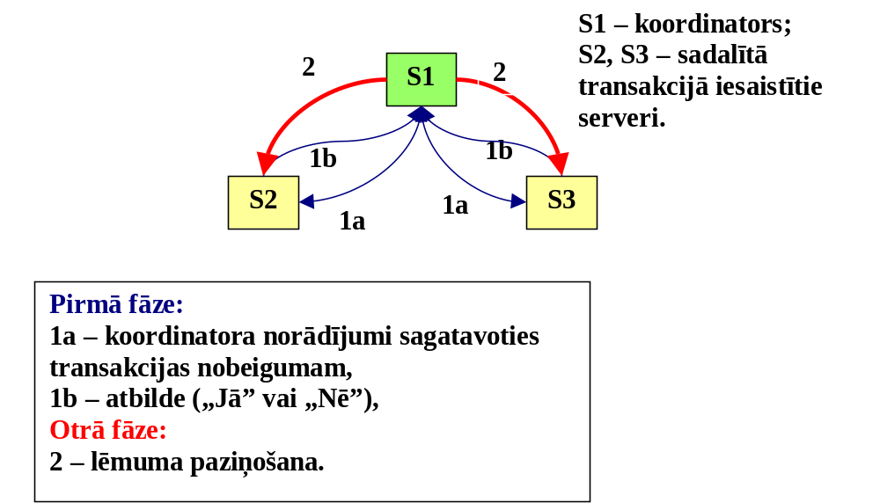
Divu fāžu transakcijas izpildes mehānisms

Slide 221
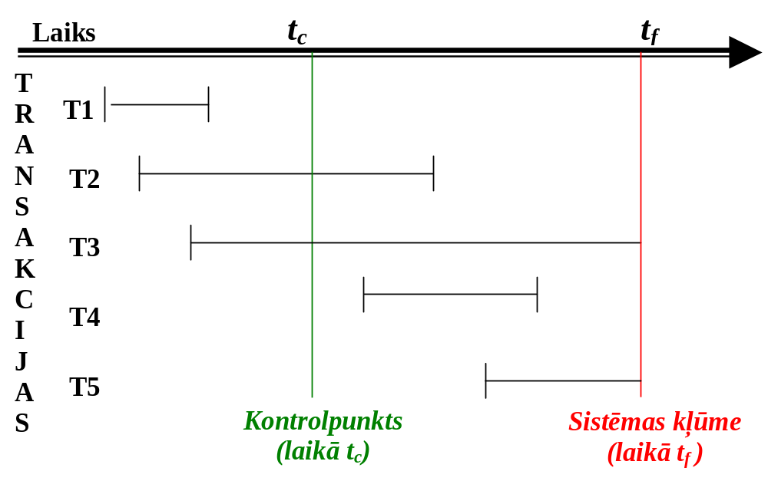
Transakciju kategorijas

Slide 222
Transakciju kategorijas
Transakcijas:
1) Sistēmas kļūme notiek laika momentā t_{f}
2) Visnesenākais kontrolpunkts tika paņemts laika momentā t_{c}
3) T1 tipa transakcija veiksmīgi izpildījās pirms laika t_{c}
4) T2 tipa transakcija sāka darbību pirms t_{c} un veiksmīgi izpildījās pēc t_{c}, bet pirms sistēmas kļūmes laika t_{f}
5) T3 tipa transakcija arī sāka darbību pirms t_{c}, bet nepaspēja beigt darbību pirms t_{f}
6) T4 tipa transakcija sāka un veiksmīgi beidza savu darbību pēc t_{c} bet pirms t_{f}
7) T5 tipa transakcija sāka savu darbību pēc t_{c} ,bet nepaspēja izpildīties pirms kļūmes laika t_{f}.

Slide 223
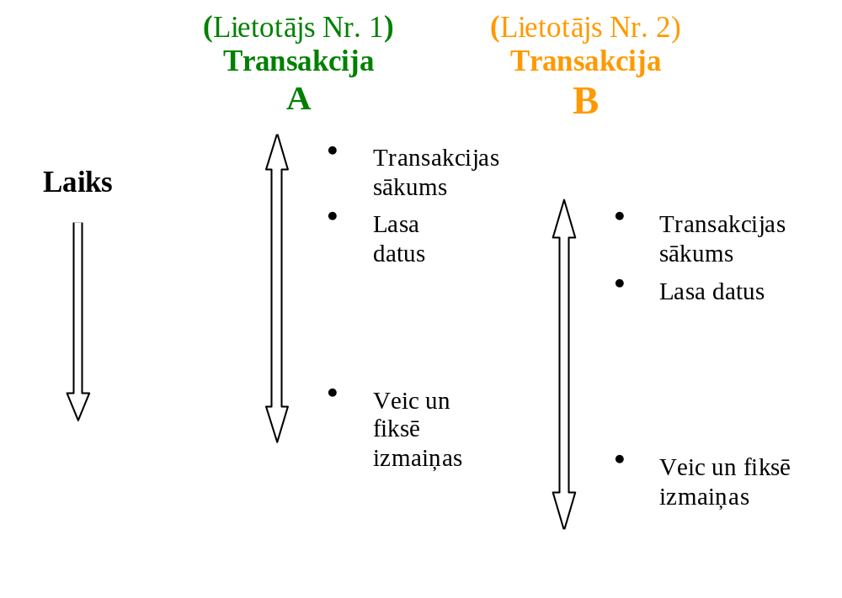
Datu izmaiņu pazaudēšana

Slide 224
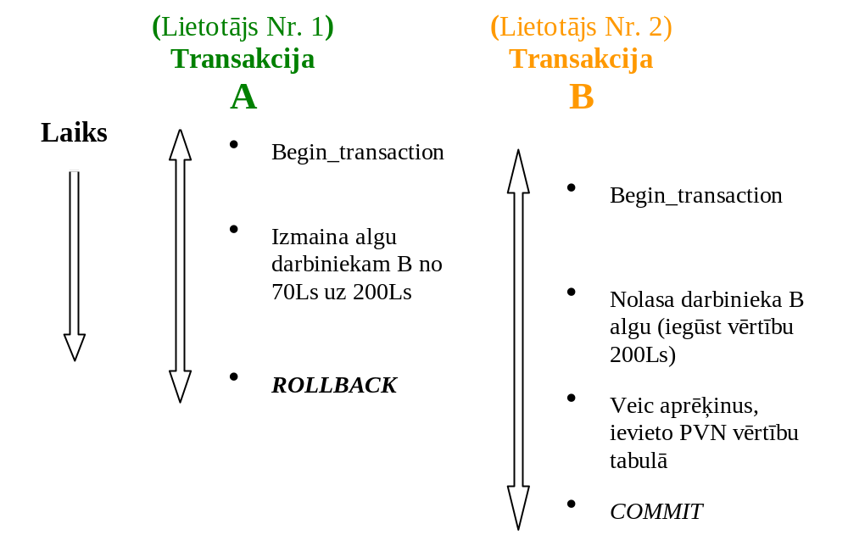
Nefiksēto transakciju atkarība

Slide 225
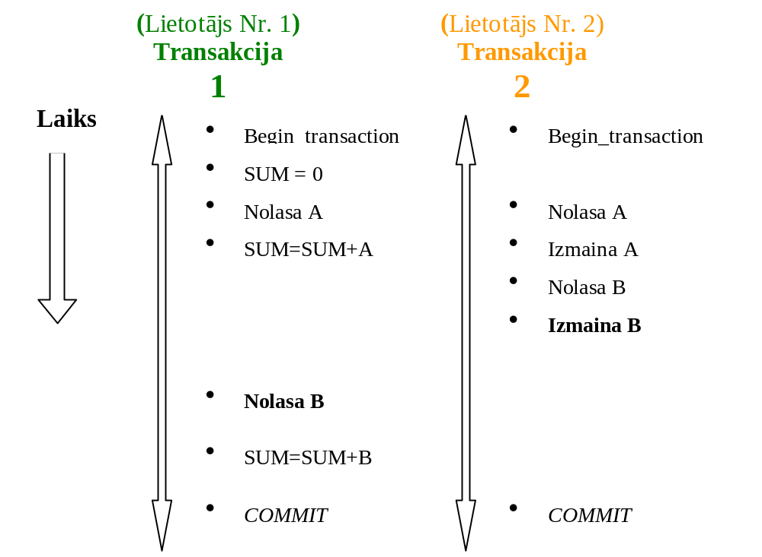
Neprecīzu datu analīze

Slide 226
Transakciju izolācijas līmeņi
Termins - izolācijas līmenis, tiek lietots konkurējošās transakcijās, lai attiecinātu iejaukšanās līmeni , ko dotā transakcija ir spējīga pieļaut. Izolācijas līmeņi ir definēti ar 3 konkurentu izpildes transakciju fenomenu nosacījumiem, kurus ir jānovērš.
Trīs novēršamie fenomeni ir:
1. Netīrā lasīšana (Dirty reads) – transakcija lasa datus, kurus ir ievadījusi vēl nepabeigta transakcija.
2. Neatkārtojamība pirms lasīšanas (Nonrepeatable (fuzzy) reads) – transakcija mēģina atkārtoti nolasīt datus, kurus jau pirmīt ir lasījusi, taču secina ka kāda cita transakcija ir jau viņus izmainījusi vai izdzēsusi.
3. Fantomu lasīšana (Phantom reads) - transakcija atkārtoti izpilda vaicājumu, kurš atgriež kā rezultātu rindiņas, kuras atbilst meklējuma kritērijiem, un secina ka vēl kāda transakcija ir ievietojusi papildus vienu vai vairākas rindiņas, kas atbilst šī vaicājuma kritērijiem.

Slide 227
Transakciju izolācijas līmeņi
1. Izolācijas līmenis READ UNCOMMITTED pieļauj netīro lasīšanu. READ UNCOMMITTED ir pats zemākais izolācijas līmenis, kurš garantē tikai fiziski sabojātu datu nelasīšanu. Transakcija, kura izmanto šo izolācijas līmeni nevar novērst citu transakciju mēģinājumus modificēt lasāmo rindu. Tādēļ transakcijas nav izolētas viena no otras. READ UNCOMMITTED izolācijas līmenis parasti tiek izmantots tikai lasīšanas (read-only) transakcijās(kura ir aprakstīta zemāk).
2. Izolācijas līmenis READ COMMITTED ir viens no plašāk izmantojamiem izolācijas līmeņiem. Šis izolācijas līmenis pieprasa lai transakcija lasītu tikai tos datus, kuri ir jau nofiksēti. Netīro datu lasīšana netiek pieļauta. Atkārtota vienu datu lasīšana kādā transakcijā var beigties ar dažādiem rezultātiem, gluži kā fantomu lasīšana.
3. Izolācijas līmenis REPEATABLE READ tika iekļauts SQL92 standartā ar mērķi nodrošināt izolācijas līmeni, kurš novērš datu izmaiņu pazaudēšanu un kā rezultātu vienmēr sniedz korektus, fiksētus rezultātus. REPEATABLE READ izolācija atļauj transakcijai iegūt lasīšanas bloķējumus (read locks) rindiņām ko tā lasa, kā arī rakstīšanas bloķējumus (write locks) datiem ko tā ievieto, atjauno vai izdzēš.
4. Izolācijas līmenis SERIALIZABLE nodrošina visaugstāko transakcijas izolāciju. Tas seko secīgai transakciju izpildei, tā it kā transakcijas izpildītos viena pēc otras virknē nevis vienlaicīgi. Kad transakcija ir SERIALIZABLE izolācijas līmenī SELECT vaicājums redz tikai datus kuri ir fiksēti kad šī transakcija uzsāk savu darbību, tā nekad neredz nefiksētus datus vai arī fiksētus datus, kuri ir bijuši izmainīti transakcijas darbības laikā.

Slide 228
Konkurences kontroles mehānismi
Ir divas konkurences kontroles tehnikas, kuras atļauj transakcijām droši izpildīties paralēli, balstoties uz kādiem noteiktiem ierobežojumiem:
1) bloķēšana;
2) laika atzīmes metode.
Taču šīs tehnikas var tikt izmantotas algoritmos ar dažādiem skatupunktiem – pesimistisko skatupunktu (ar nostāju, ka vairākas transakcijas noteikti konfliktēs viena ar otru) un optimistisko skatupunktu (ar nostāju, ka vairākas transakcijas nekonfliktēs viena ar otru). Tādēļ konkurences kontroles mehānismi ir grupēti divās plašās klasēs – pesimistiskās un optimistiskās konkurences kontroles metodēs. Pesimistiski algoritmi saskaņo konkurentu transakciju izpildes agri tās izpildes dzīves cikla laikā, taču optimistiskie algoritmi atliek saskaņošanu līdz transakciju izpildes beigām, jo ir balstīti uz priekšnosacījumu, ka konflikta situācijas ir reta parādība.

Slide 229
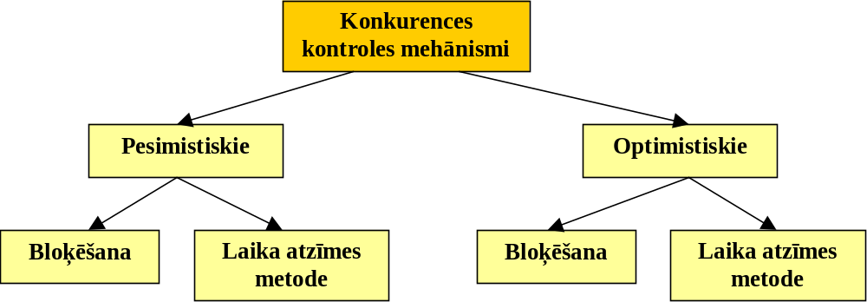
Konkurences kontroles mehānismi

Slide 230
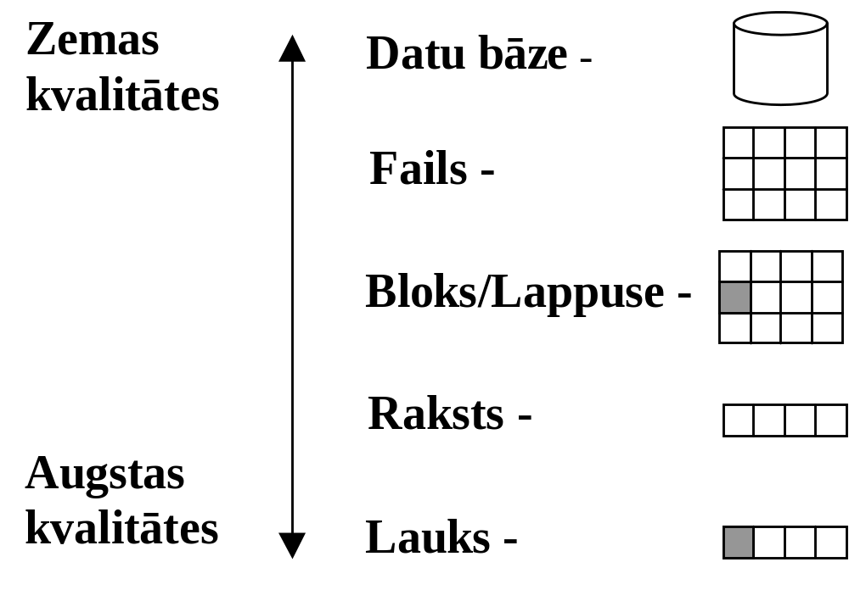
Bloķējamo datu vienības

